Slide 1

This is a courtesy language translation of this document. The official text is the English language version. Any discrepancies or differences created in translations are not binding and have no legal effect for compliance or enforcement purposes. USAID accepts no responsibility and disclaims any and all liability for damages that may occur due to outdated or incorrect translations. No warranty ofany kind, either express or implied, is made as to the accuracy, correctness, or completeness of any translation.
Hii ni tafsiri ya lugha ya adabu ya hati hii. Nakala rasmi ni toleo la lugha ya Kiingereza. Tofauti zozote au tofauti zilizoundwa katika tafsiri hazilazimiki na hazina athari za kisheria kwa madhumuni ya kufuata au kutekeleza. USAID haikubali kuwajibika na inakanusha dhima yoyote na yote kwa uharibifu unaoweza kutokea kutokana na tafsiri zilizopitwa na wakati au zisizo sahihi. Hakuna udhamini wa aina yoyote, ama wa kueleza au kudokezwa, unaotolewa kuhusu usahihi, usahihi au ukamilifu wa tafsiri yoyote.
Tafsiri kwa hisani ya NUPAS PLUS 2.1 Training_Presentation, iliyosasishwa 08-07-2024

Slide 2




MAFUNZO YA NUPAS 2.1
Muwasilishaji:
Catherine Brokenshire Scott, Mkurugenzi wa Mradi wa ASAP II
Tarehe: Februari 15, 2024

Slide 3
MUHTASARI
Muhtasari wa Mradi
Mwongozo wa Mafunzo wa NUPAS PLUS 2.0
Mchakato wa Maendeleo wa NUPAS Plus 2.0
Mabadiliko Muhimu kwenye Vipengele Vikuu na Vidogo vya Zana ya NUPAS Plus 2.0
Masharti Maalum ya Ufadhili
Tathmini ya Haraka
Mafunzo yaliyopatikana baada ya kufanya tathmini na uzoefu na mashirika ya eneo husika
Kuandika Ripoti ya NUPAS Plus 2.0
Kuandaa mpango wa kujenga uwezo
Namna gani ripoti ya NUPAS Plus 2.0 inaweza kusaidia katika maendeleo ya mpango wa kujenga uwezo?
Tafsiri kwa hisani ya NUPAS PLUS 2.1 Training_Presentation, iliyosasishwa 08-07-2024

Slide 4
MADHUMUNI YA MAFUNZO HAYA
NYARAKA
MAFUNZO KWA WATUMIAJI WA NDANI NA NJE
PATA
MAFUNZO YALIYOPATIKANA
JADILI
MODULI MPYA
FAFANUA
MUELEKEO WA NUPAS PLUS 2.0
Tafsiri kwa hisani ya NUPAS PLUS 2.1 Training_Presentation, iliyosasishwa 08-07-2024

Slide 5
MADHUMUNI YA ASAP II
"Kuwandaa haraka Washirika wa Eneo kuwa na uwezo na rasilimali za kutumika kama Washirika Wakuu wa programu ya USAID/PEPFAR, kwa kufuata taratibu za USAID na PEPFAR, kwa utekelezaji wa programu ya PEPFAR katika FY20 na FY21".
Malengo:
Kuandaa washirika wa eneo husika wanapoelekea kupokea ufadhili wa PEPFAR kama mshirika mkuu wa USAID ili kuhakikisha wanafuata kanuni.
Kuandaa washirika wa eneo husika kusimamia, kutekeleza, na kufuatilia mipango ya PEPFAR moja kwa moja, na kudumisha mafanikio na ubora thabiti wa programu ya PEPFAR.
Tafsiri kwa hisani ya NUPAS PLUS 2.1 Training_Presentation, iliyosasishwa 08-07-2024
5

Slide 6
1
Majadiliano ya Utaratibu wa Kazi, wiki kadhaa au miezi
Kujenga Mahusiano -Kuingia kwa nchi na mshirika wa eneo husika
2
2
Ukaguzi wa Nyaraka
3
3
Tathmini ya msingi ya nje: NUPAS,NUPAS +, NUPAS + 2.0
4
HATUA ZA ASAP II
5
Mpango wa Maendeleo ya Uwezo
4
Utekelezaji, TA iliyojumuishwa – washauri wa eneo wenye ujuzi sahihi na wanaofanana vizuri na mshirika
6
5.
Tathmini za ndani, kipimo endelevu
7
Tathmini za nje
8
Tafsiri kwa hisani ya NUPAS PLUS 2.1 Training_Presentation, iliyosasishwa 08-07-2024
6

Slide 7
NUPAS NA VIPENGELE VYAKE
Utafiti wa Kabla ya Tuzo wa Shirika Lisilo la Marekani (NUPAS) - ni zana ya tathmini ya USAID ambayo inatoa taarifa kwa shirika zinazohitajika kutathmini uwezo wa washirika wa eneo husika kutimiza vya kutosha masharti ya tuzo (ADS 303 na 2 CFR 200.205).
Tathmini hii inaamua ikiwa usimamizi wa kifedha wa shirika na mifumo ya udhibiti wa ndani inatosha kusimamia, kudhibiti, kuhesabu, na kuripoti juu ya matumizi ya fedha zinazotarajiwa za USAID ili kulinda Serikali ya Marekani dhidi ya vitendo vya ulaghai.
Malengo ya NUPAS:
Kuamua ikiwa Shirika Lisilo la Marekani lina uwezo wa kutosha wa kifedha na usimamizi wa kusimamia fedha za USAID kufuatia vigezo vya Serikali ya Marekani na Shirika la USAID.
Kuamua njia inayofaa zaidi ya ufadhili wa kutumia chini ya tuzo inayotarajiwa ya USAID.
Vipengele vya NUPAS: 6
1. Muundo wa Kisheria, 2. Usimamizi wa Fedha na Mifumo ya Udhibiti wa Ndani, 3. Mifumo ya Ununuzi, 4. Mifumo ya Rasilimali Watu, 5. Usimamizi wa Utendaji wa Mradi, na 6. Uendelevu wa Shirika
Tafsiri kwa hisani ya NUPAS PLUS 2.1 Training_Presentation, iliyosasishwa 08-07-2024
7

Slide 8
NUPAS PLUS NA VIPENGELE VYAKE
Utafiti wa Kabla ya Tuzo wa Shirika Lisilo la Marekani (NUPAS) Plus - Mradi wa ASAP I ulitengeneza zana ya NUPAS Plus kati ya Mei na Agosti 2019 ili kuongeza NUPAS ya awali na kutambua sababu za msingi za upungufu na udhaifu mkubwa kwa kuongeza moduli ambazo zinaenda zaidi ya maeneo sita ya awali ya tathmini.
Malengo ya NUPAS Plus:
Kuamua ikiwa Shirika Lisilo la Marekani lina uwezo wa kutosha wa kifedha na usimamizi wa kusimamia fedha za USAID kufuatia vigezo vya Serikali ya Marekani na Shirika la USAID.
Toa mapendekezo kwa USAID kuhusu maeneo ya usaidizi yanayohitajika kwa mshirika wa eneo husika kufanikiwa kama mfadhiliwa mkuu kwa kuongeza ufadhili.
Vipengele vya NUPAS Plus:16
1. Sheria, 2. Fedha, 3. Usimamizi wa Hatari, 4. Ununuzi, 5. Usimamizi wa Mali, 6. Teknolojia ya Habari, 7. Rasilimali Watu, 8. Ufuatiliaji na Tathmini, 9. Jinsia na Ujumuishaji wa Kijamii, 10. Utawala, 11. Maendeleo ya Biashara, 12. Uendelevu, 13. Vifungu vya Kawaida vya Lazima, 14. Inahitajika kama Masharti Yanayotumika, na 15. Upunguzaji na Ufuatiliaji wa Mazingira
Tafsiri kwa hisani ya NUPAS PLUS 2.1 Training_Presentation, iliyosasishwa 08-07-2024
7

Slide 9
NUPAS PLUS 2.0 NA VIPENGELE VYAKE
Utafiti wa Kabla ya Tuzo wa Shirika Lisilo la Marekani (NUPAS) Plus 2.0 - ASAP II ilitengeneza Zana ya NUPAS Plus 2.0 ili kuwa na zana kamili ya tathmini iliyojumuishwa kwa kuchanganya NUPAS ya awali na NUPAS Plus, kurekebisha vigezo/maswali madogo au kuongeza vipya kwenye vipengele vya NUPAS na NUPAS Plus.
Malengo ya NUPAS Plus:
Kuamua ikiwa Shirika Lisilo la Marekani lina uwezo wa kutosha wa kifedha na usimamizi wa kusimamia fedha za USAID kufuatia vigezo vya Serikali ya Marekani na Shirika la USAID.
Tambua sababu za msingi za upungufu na udhaifu mkubwa wa mashirika yasiyo ya Marekani na utoe mapendekezo kwa USAID kuhusu maeneo ya usaidizi yanayohitajika ili yaweze kuwa na kufanikiwa kama mpokeaji mkuu.
Kutoa data ya msingi kwa mashirika kwa ajili ya tathmini binafsi na za nje.
Vipengele vya NUPAS Plus: Vipengele 19 , ambavyo vinajumuisha vipengele vya NUPAS Plus pamoja na vipengele vipya vinne (Usimamizi wa Tuzo, Usimamizi wa Tuzo Ndogo, Mawasiliano na Kundi la Watu Muhimu).
Tafsiri kwa hisani ya NUPAS PLUS 2.1 Training_Presentation, iliyosasishwa 08-07-2024
7

Slide 10
HATUA ZA KUFANYA NUPAS PLUS 2.0
1. Maandalizi
Shiriki kikao cha awali na USAID bila shirika la eneo husika kuwepo
Fanya mkutano wa utangulizi na uongozi andamizi wa shirika, na USAID ikiwepo
Tathmini nyenzo
Watathmini wote wanasaini mikataba ya kutofichua (NDA) na kuituma kwa misheni ya USAID na shirika la eneo husika
Saini Mkataba wa Makubaliano (MOU ) ili kutaja matarajio na majukumu ya kila mhusika
Tuma zana ya NUPAS Plus 2.0 kwa shirika
Tuma orodha ya nyaraka zinazohitajika
Unda Dropbox au faili nyingine kwa hati zinazohitajika
2. Tathmini
Fanya ukaguzi wa nyaraka na alama
Ratibu ziara ya eneo
Ratibu mahojiano ya wafanyakazi
Rekodi alama zote katika zana ya NUPAS Plus 2.0 na uweke maoni
Jumuisha uhalali wa alama
Ikiwa haitumiki, rekebisha fomula ili kuondoa ukadiriaji kutoka kwa ukadiriaji wa wastani wa sehemu
Fanya mkutano wa msingi wa ukweli
3. Uandishi wa Ripoti
Andaa ripoti
Kuwasilisha ripoti ndani ya wiki mbili za tathmini
Ratibu wakati wa kutathmini upya shirika na kurudia NUPAS Plus 2.0
Tafsiri kwa hisani ya NUPAS PLUS 2.1 Training_Presentation, iliyosasishwa 08-07-2024

Slide 11
MWONGOZO WA MAFUNZO WA NUPAS PLUS 2.0
DHUMUNI
Inatumika kama mwongozo wa kawaida wa kupunguza kiwango cha juhudi zinazohitajika kutekeleza Tathmini ya NUPAS Plus 2.0.
Husaidia mashirika ya ndani sio tu kuelewa mchakato wa NUPAS kwani yanapimwa na watathmini wa nje lakini pia kujifunza jinsi ya kuitumia kutathmini tuzo zao ndogo.
HADHIRA
Wale wanaohusika katika kutathmini mashirika kuwa PRIMES kupokea ufadhili kutoka USAID na wafadhili wengine wakuu
Mashirika ya eneo husika
Tafsiri kwa hisani ya NUPAS PLUS 2.1 Training_Presentation, iliyosasishwa 08-07-2024

Slide 12
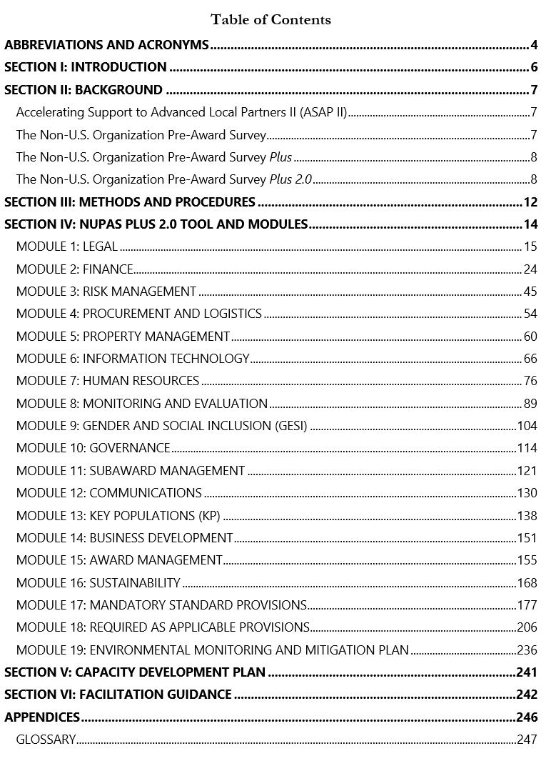
MWONGOZO WA MAFUNZO WA NUPAS PLUS 2.0
MUUNDO NA MAUDHUI
Imegawanywa katika Sehemu Kuu Sita
Ina Moduli 19, kila moja inashughulikia kwa undani kikoa na vigezo vyake vidogo.
Muhtasari wa NUPAS, NUPAS Plus na NUPAS Plus 2.0 (Malengo na Moduli)
Masharti Maalum ya Tuzo
Mwongozo wa Utekelezaji
Moduli na Zana ya NUPAS Plus 2.0
Usuli
Malengo
Mbinu na Taratibu za Utekelezaji
Hati Zinazohitajika kwa ajili ya Uthibitishaji
Mifano ya Matumizi ya Vitendo, Majibu, na Masomo ya Kesi
Tafsiri kwa hisani ya NUPAS PLUS 2.1 Training_Presentation, iliyosasishwa 08-07-2024

Slide 13
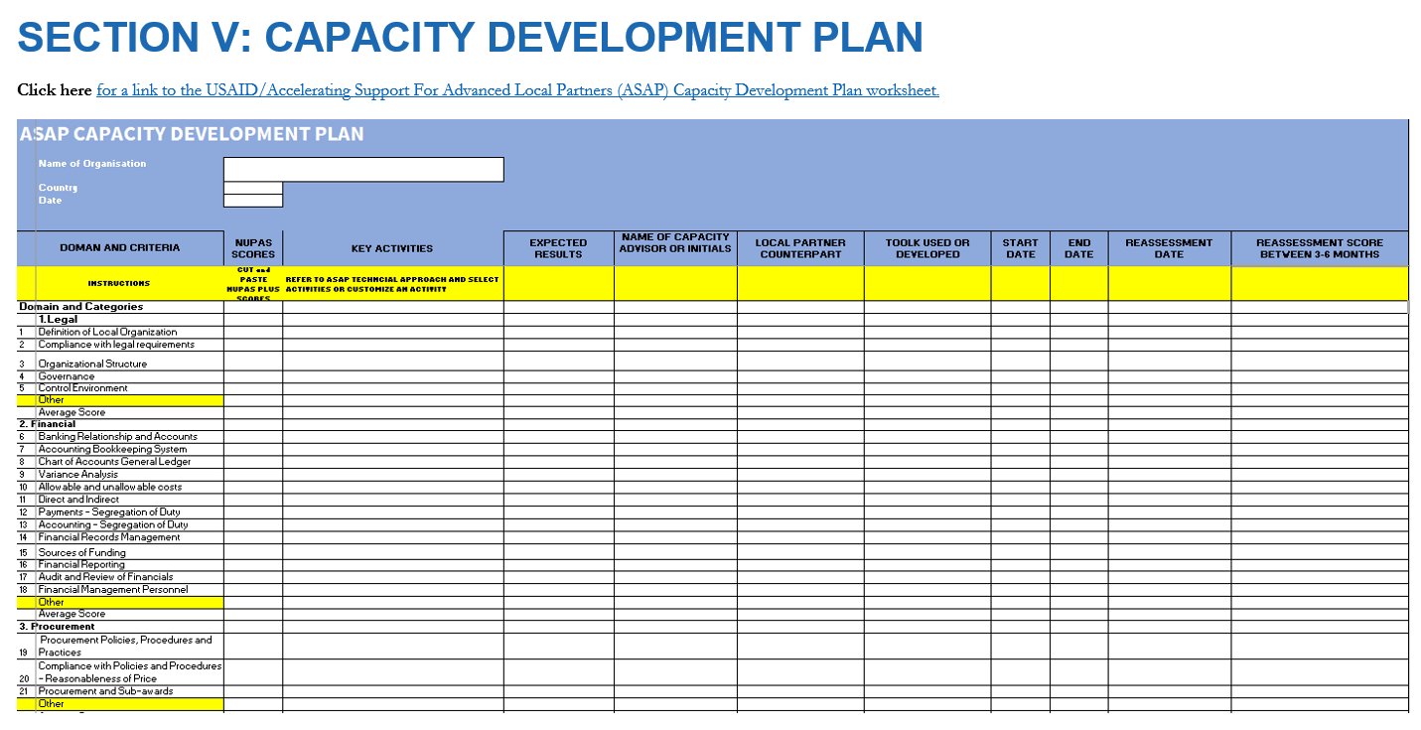
MWONGOZO WA MAFUNZO WA NUPAS PLUS 2.0
MUUNDO NA MAUDHUI
Mwongozo wa Uwezeshaji wa Mafunzo
Viambatisho
Zana ya NUPAS Plus 2.0 katika Muundo wa Excel
Uwasilishaji wa Slaidi ya PowerPoint kwenye Kila Moduli
Mfano wa Mpango wa Maendeleo ya Uwezo
Faharasa
Unaweza kupata Mwongozo wa Mafunzo na nyenzo zote zinazoambatana mtandaoni intrahealth.org/nupas-plus-training-manual-resources.
Tafsiri kwa hisani ya NUPAS PLUS 2.1 Training_Presentation, iliyosasishwa 08-07-2024

Slide 14
MCHAKATO WA MAENDELEO WA NUPAS PLUS 2.0
Mei hadi Agosti: 2019: Zana iliyoboreshwa ya NUPAS ilitumika ili kubaini sababu kuu ya udhaifu mkubwa.
Septemba 2019 hadi Machi 2020: Zilifanya NUPAS Plus kumi nchini Ethiopia na mbili nchini Uganda.
Februari 2020: Kulifanyika mkutano wa Kikundi Kazi cha Ufundi na INGO 15 kukagua zana.
Machi 2020: Wanaojitolea walitathmini moduli walitoa maoni na kuzituma kwa watathmini watatu wa mwisho.
Machi 31, 2020: Zana iliyorekebishwa ilitumwa kwa kikundi cha kazi cha kiufundi (TWG) kwa ukaguzi wa mwisho.
Aprili 7, 2020: Mkutano wa TWG ili kukamilisha zana.
Katikati ya 2020 hadi Agosti 2021: Zana ya NUPAS Plus imetumika kwa LIP 33.
Januari 2023: Maombi ya suluhisho endelevu la kurekebisha NUPAS Plus kulingana na sera mpya na uzoefu wa mkaguzi.
Februari 2023: Sasisho zilizosambazwa za NUPAS Plus kwa Washauri wote wa Uwezo (50) na wanachama wa Muungano (2) na kazi zilizotengwa.
Tafsiri kwa hisani ya NUPAS PLUS 2.1 Training_Presentation, iliyosasishwa 08-07-2024

Slide 15
MCHAKATO WA MAENDELEO WA NUPAS PLUS 2.0
Machi 2023:
Mabadiliko yaliyojumuishwa.
Warsha ya 1 Iliyowezeshwa kwa vikundi vidogo vya wataalam wa mada ili kupitia mabadiliko yote yaliyopendekezwa na kutoa mapendekezo.
Mei 2023:
Jumuisha mabadiliko.
Warsha ya 2 iliyorahisishwa kupitia Zoom iliyowezeshwa ili kupitia mapendekezo
Kupata suluhisho endelevu na kunakamilisha mabadiliko
Juni – Agosti 2023
Uhariri wa mwisho.
Kufanya ukaguzi wa ubora.
Tathmini ya Haraka iliyojaribiwa mapema nchini Cote d 'Ivoire
Mwongozo wa Mafunzo Uliosasishwa.
Septemba 2023: Imewasilishwa kwa USAID kwa ajili ya kutathminiwa na kuidhinishwa.
Tafsiri kwa hisani ya NUPAS PLUS 2.1 Training_Presentation, iliyosasishwa 08-07-2024

Slide 16
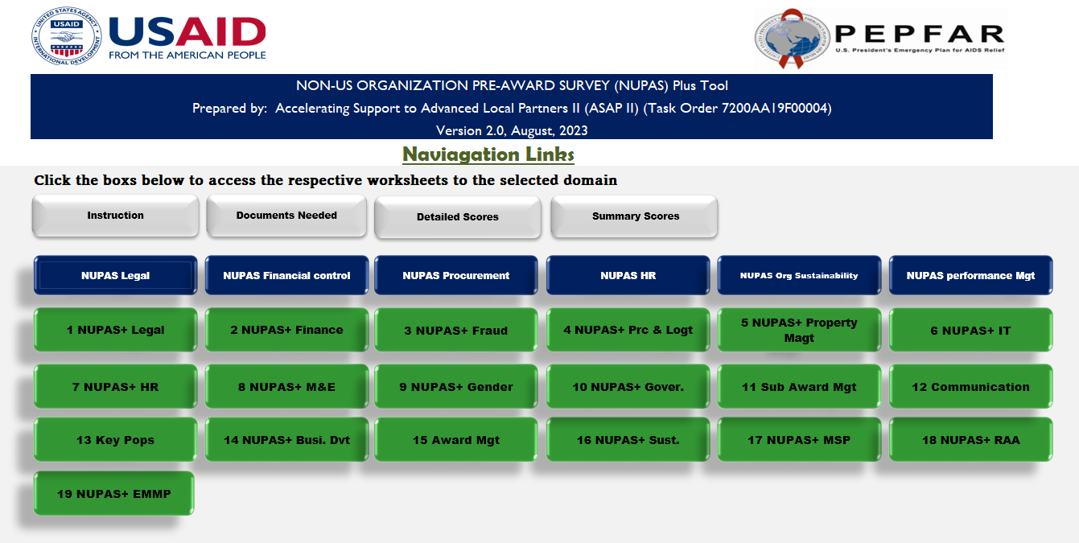
VIPENGELE VYA NUPAS PLUS 2.0
Tafsiri kwa hisani ya NUPAS PLUS 2.1 Training_Presentation, iliyosasishwa 08-07-2024
9

Slide 17
MBINU NA TARATIBU
Timu ya wataalamu wa taaluma mbalimbali hufanya tathmini, ambayo ni pamoja na:
Mkutano wa utangulizi
Hati zilizoombwa zimetumwa kwa:
Ukaguzi wa nyaraka
Ziara ya eneo
Kufanya mahojiano na Wafanyakazi muhimu
Uchambuzi wa taarifa za fedha na rekodi
Fanya uthibitishaji wa sampuli ya mifumo na utendaji
Mkutano mfupi na SAMRC
Ripoti ya Mwisho imewasilishwa kwa USAID
Tafsiri kwa hisani ya NUPAS PLUS 2.1 Training_Presentation, iliyosasishwa 08-07-2024d
Tafsiri kwa hisani ya NUPAS PLUS 2.1 Training_Presentation, iliyosasishwa 08-07-2024
9/27/2021
11

Slide 18
HATUA ZA KUFANYA NUPAS PLUS 2.0
1 | Tathmini nyenzo ili ufahamu vikoa na kategoria zote
2 | Tuma zana ya NUPAS Plus 2.0 kwa shirika ili waweze kufahamu maswali ya tathmini
3 | Tuma orodha ya nyaraka zinazohitajika kwa shirika la eneo husika wiki mbili kabla ya kuanza tathmini
4 | Watathmini wote wasaini mikataba ya kutofichua (NDA) na kuituma kwa misheni ya USAID na shirika la eneo husika
5 | Unda Dropbox au faili lingine ili shirika la eneo husika lihifadhi nyaraka zote zinazohitajika
6 | Fanya ukaguzi wa nyaraka na upate alama za aina zote zinazotumika
7 | Ratibu ziara ya eneo (au mtandaoni) kwa shirika la eneo husika na Misheni ya USAID
8 | Shiriki kikao cha awali na USAID bila shirika la eneo husika kuwepo
9 | Fanya mkutano wa utangulizi na uongozi andamizi wa shirika, na USAID ikiwepo
10 | Kuwa na majadiliano juu ya masharti ya kujumuishwa katika Mkataba wa Makubaliano (MOU) ili kutaja matarajio na majukumu ya kila mhusika
11 | Maafisa waandamizi wanasaini MOU kati ya watathmini na shirika
12 | Ratibu mahojiano ya wafanyakazi
13 | Rekodi alama zote katika zana ya NUPAS Plus 2.0 na uweke maoni
Kidokezo | Madai yote yanapaswa kuchambuliwa na kupewa alama ikiambatana na maelezo ya kutosha kuhalalisha alama iliyotolewa. Ikiwa eneo la madai/tathmini halitumiki, tafadhali onyesha N/A katika safuwima ya 1 "Maoni ya Ripoti" na utoe uthibitisho wa kwa nini haitumiki. Ukadiriaji wa jumla unawakilisha maamuzi bora ya wale wanaofanya tathmini baada ya ushahidi wote kuzingatiwa.
Kidokezo | Baada ya kuhitimisha kwamba dai halitumiki, tafadhali rekebisha fomula ili kuondoa ukadiriaji kutoka kwa ukadiriaji wa wastani wa sehemu. Vinginevyo, ukadiriaji wa wastani utapunguzwa.
15 | Fanya mkutano wa msingi wa ukweli na mashirika ya eneo husika, tathmini alama na utoe fursa ya kufafanua mambo yoyote ambayo huenda hawakubaliani nayo. Hatua hii inaweza kusababisha kubadilisha alama wakati taarifa za ziada zinatolewa
16 | Andaa ripoti
17 | Kuwasilisha ripoti ndani ya wiki mbili za tathmini
18 | Ratibu wakati wa kutathmini upya shirika na kurudia NUPAS Plus 2.0
Tafsiri kwa hisani ya NUPAS PLUS 2.1 Training_Presentation, iliyosasishwa 08-07-2024
9/27/2021
11

Slide 19
KIWANGO CHA TATHMINI
Alama Kiwango Maelezo
1.0 – 1.5 | Haitoshi | Udhaifu mkubwa wa udhibiti unaweza kuhatarisha shirika kwa hasara kubwa ya kifedha au nyingine au vinginevyo kudhoofisha sana uwezo wake wa kusimamia ^{fedha za USAID.}
1.51 – 2.5 | Dhaifu | Udhaifu mkubwa wa udhibiti upo ambao unaweza kuweka shirika katika viwango visivyokubalika/visivyo vya kutosha vya hatari isiyodhibitiwa.
2.51 – 3.5 | Kutosha | Ingawa udhaifu wa udhibiti ulibainishwa, fidia ya udhibiti na mambo mengine yapo ili kupunguza hatari iliyobaki ndani ya shirika kwa viwango vinavyokubalika.
3.51 – 4.0 | Thabiti | Kwa ujumla, mfumo madhubuti wa udhibiti umewekwa. Baadhi ya maboresho yanaweza kupendekezwa. Hakuna upungufu au hatari ndogo.)
Alama
Kipimo
Maelezo
1.0 – 1.5
1.51 – 2.5
2.51 – 3.5
3.51 – 4.0
Tafsiri kwa hisani ya NUPAS PLUS 2.1 Training_Presentation, iliyosasishwa 08-07-2024

Slide 20
MFANO KUTOKA NGO MOJA
NUPAS
Vipengele na Aina |  | Alama
1. Kisheria
1 | Ufafanuzi wa Shirika la Eneo Husika | 4.00
2 | Kuzingatia Matakwa ya Kisheria | 2.00
3 | Muundo wa Shirika | 3.50
4 | Utawala | 4.00
5 | Mazingira Dhibiti | 2.00
 | Alama ya Wastani | 3.10
2. Fedha
6 | Uhusiano wa Benki na Akaunti | 3.25
7 | Mfumo wa Uhasibu wa Uhifadhi wa Hesabu | 3.50
8 | Chati ya Leja ya Akaunti ya Jumla | 3.38
9 | Uchambuzi wa Tofauti | 3.00
10 | Gharama Zinazoruhusiwa na Zisizoruhusiwa | 3.13
11 | Gharama za moja kwa moja na zisizo za moja kwa moja | 3.75
12 | Malipo - Mgawanyo wa Majukumu | 4.00
13 | Uhasibu - Mgawanyo wa Majukumu | 4.00
14 | Utunzaji wa Kumbukumbu za Kifedha | 2.75
15 | Vyanzo vya Ufadhili | 3.33
16 | Kuripoti Mahesabu | 2.50
17 | Ukaguzi na Utathmini wa Fedha | 3.75
18 | Wafanyakazi wa Usimamizi wa Fedha | 4.00
 | Alama ya Wastani | 3:41
13

Slide 21
MASHARTI MAALUM YA UFADHILI (SACs)
Tafsiri kwa hisani ya NUPAS PLUS 2.1 Training_Presentation, iliyosasishwa 08-07-2024

Slide 22
MFANO WA SACs
Bodi ya Wakurugenzi inapaswa kuzingatia viwango vya kitaaluma vya uendeshaji ndani ya siku 30.
Menejimenti inapaswa kufanya tathmini pana ya sera ya shirika kwa ajili ya muelekeo na maboresho yake ndani ya siku 60.
NGO lazima itoe uthibitisho wa upatanisho na kadi za mafuta katika kila ripoti ya kifedha ya kila robo mwaka katika ufadhili mpya. Upatanisho LAZIMA utekelezwe ndani ya siku 30 za tarehe ya ufadhili.
NGO inapaswa kumuajiri Mshauri mahiri wa M&E kwenye Makao Makuu yake, na mwingine kwenye kitengo cha Ubora, ndani ya siku 60.
Shirika lisilo la kiserikali lazima litengeneze na kutumia daftari la mahudhurio kwa shirika na kutoa mafunzo ya utunzaji wa muda ndani ya siku 30.
15
Tafsiri kwa hisani ya NUPAS PLUS 2.1 Training_Presentation, iliyosasishwa 08-07-2024

Slide 23

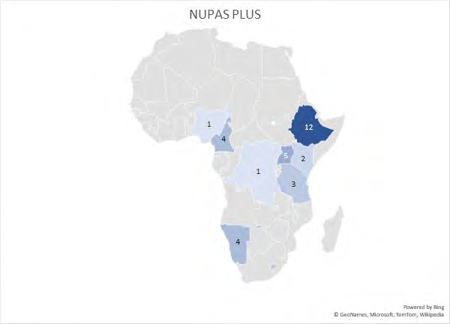
NUPAS / NUPAS Plus ZIMEFANYIKA
NUPAS Toleo la 2 – "michakato 7 inaendelea" nchini Msumbiji naNUP AS Plus michakato 31 inaendelea
Washirika wa Sasa 31 wanapatikana:
Cameroon, Jamhuri ya Kidemokrasia ya Kongo, Ethiopia, Kenya, Lesotho, Namibia, Nigeria, Tanzania, na Uganda
Tafsiri kwa hisani ya NUPAS PLUS 2.1 Training_Presentation, iliyosasishwa 08-07-2024

Slide 24
MFANO KUTOKA ETHIOPIA
2019.
2021
2022
2020
ANZISHA
ASAP Inaanza
TATHMINI
NUPAS / NUPAS Plus
Tathmini kwa mashirika 10 ya eneo husika
MABADILIKO NA TATHMINI MPYA
Mashirika makuu 5/10 yalibadilika kwenda kuwa CoAg
4/10 yalibadilika kuwa wapokeaji tuzo ndogo
Tathmini ya LIPS 4/5
2 Mikataba mipya YA FAA
Tathmini FAA
TATHMINI IMEPANGWA
Fanya ufuatiliaji wa NUPAS kwa BPDO
Tathmini upya wapokeaji 2 wa FAA
Ufikiaji wa duru ya 3 ya kanzidata ya NUPAS
Tafsiri kwa hisani ya NUPAS PLUS 2.1 Training_Presentation, iliyosasishwa 08-07-2024

Slide 25
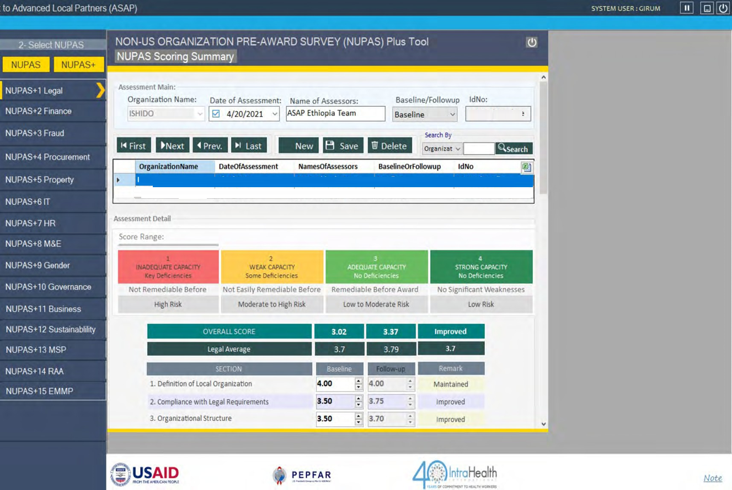
KANZIDATA YA NUPAS
Tafsiri kwa hisani ya NUPAS PLUS 2.1 Training_Presentation, iliyosasishwa 08-07-2024

Slide 26
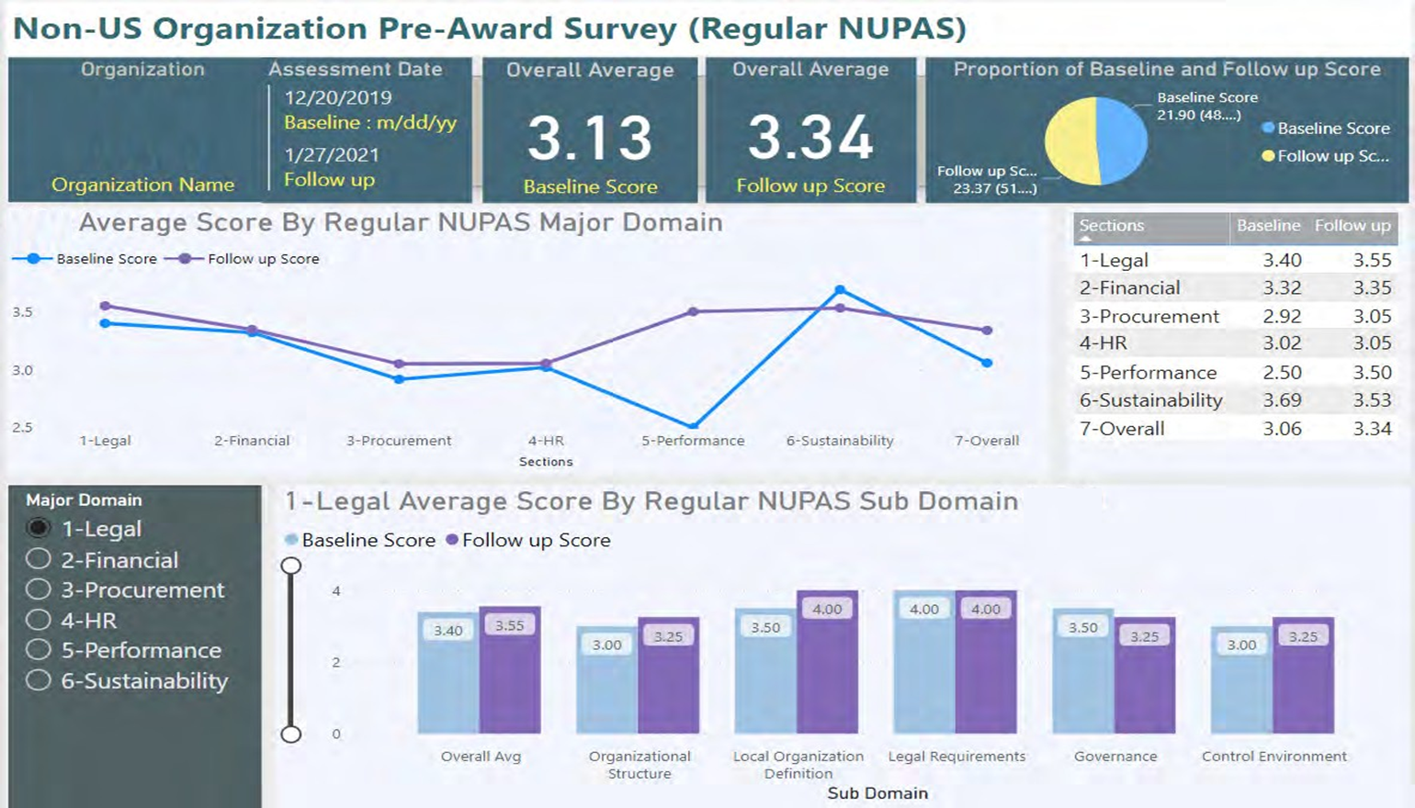
Tafsiri kwa hisani ya NUPAS PLUS 2.1 Training_Presentation, iliyosasishwa 08-07-2024

Slide 27
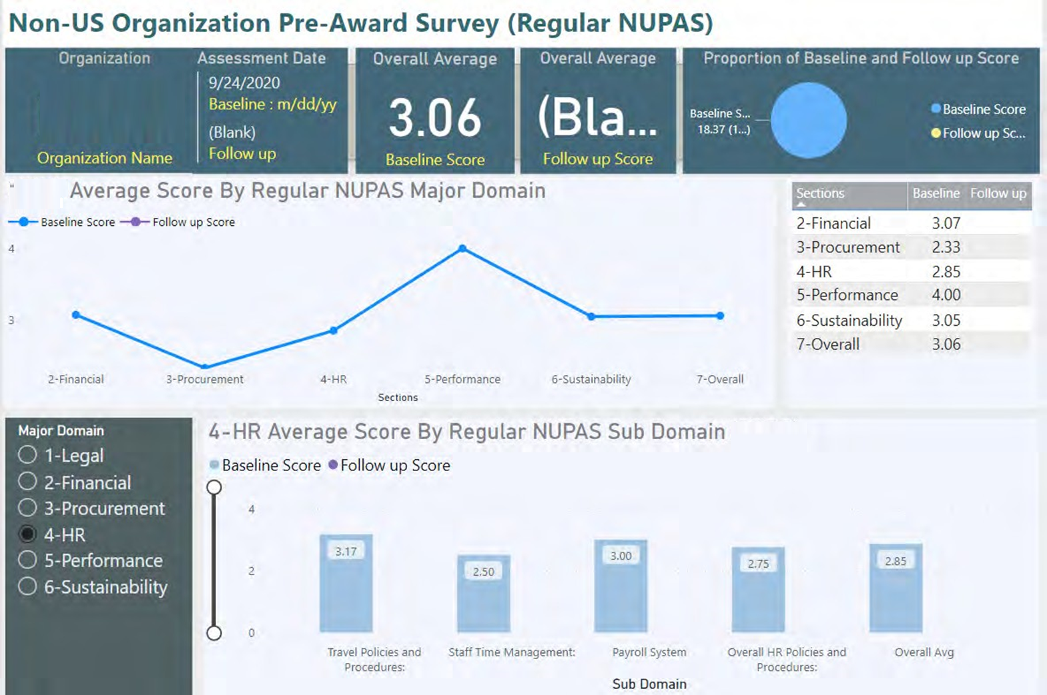
Tafsiri kwa hisani ya NUPAS PLUS 2.1 Training_Presentation, iliyosasishwa 08-07-2024

Slide 28
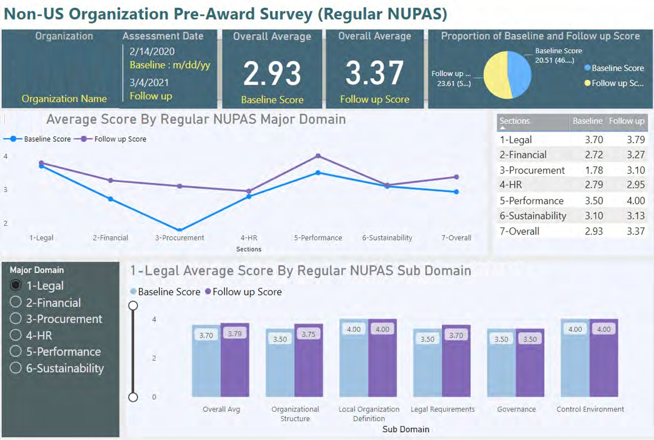
Tafsiri kwa hisani ya NUPAS PLUS 2.1 Training_Presentation, iliyosasishwa 08-07-2024

Slide 29
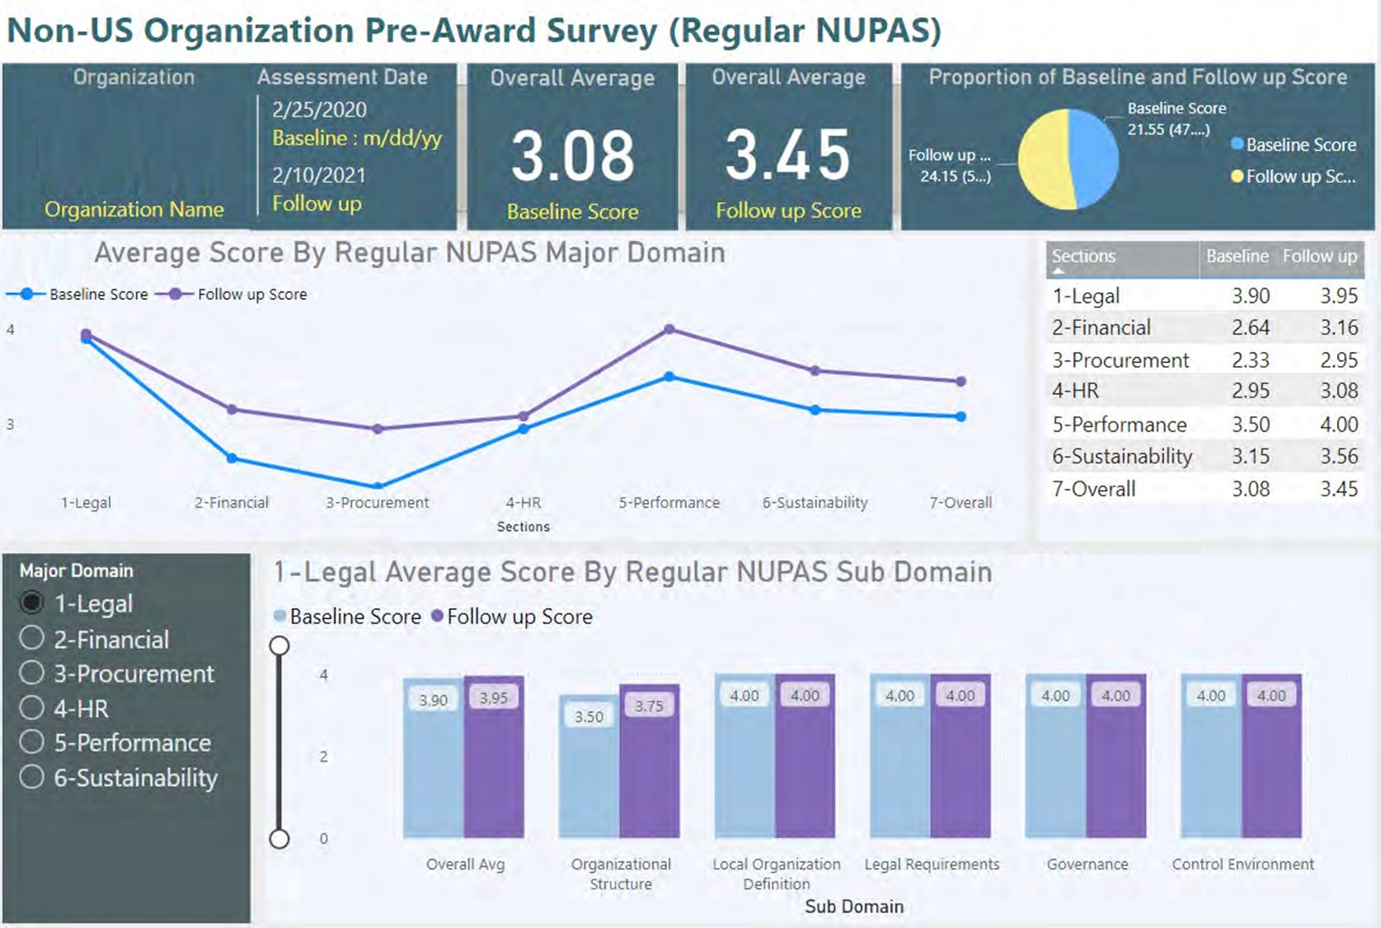
Tafsiri kwa hisani ya NUPAS PLUS 2.1 Training_Presentation, iliyosasishwa 08-07-2024

Slide 30

Tafsiri kwa hisani ya NUPAS PLUS 2.1 Training_Presentation, iliyosasishwa 08-07-2024

Slide 31
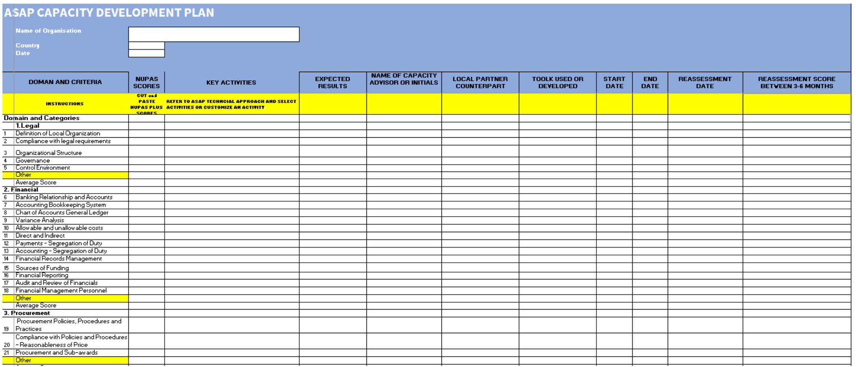
MPANGO WA MAENDELEO YA UWEZO
Tafsiri kwa hisani ya NUPAS PLUS 2.1 Training_Presentation, iliyosasishwa 08-07-2024

Slide 32
TAJIRIBA
TAJIRIBA NA MASHIRIKA YA ENEO HUSIKA
Kwa ujumla, kuna ushirikiano mkubwa katika kutoa nyaraka na taarifa. Menejimenti andamizi huwa inahusishwa vilivyo katika mchakato wa ukaguzi.
LIP zina hamu ya kuboresha mifumo yao ili kuwa tayari kufanya kazi na USAID. Hii ni pamoja na utayari wa kukubali na kutekeleza mapendekezo kutoka kwenye tathmini. Baadhi ya mapendekezo yalitekelezwa wakati wa ukaguzi, hata kabla ya ripoti ya NUPAS kushirikishwa kwa shirika na USAID.
Kadri Lip wanavyotathminiwa zaidi, ndivyo watathmini wanavyofanya kazi kwa ufanisi zaidi.
Kutumia zana hii ni mchakato wa kujifunza na maboresho ya LIP yaliyotambuliwa na mapendekezo – misaada kwa usimamizi bora wa miradi ya USAID.
Kipengele cha Uendelevu kinajumuisha vigezo muhimu vya tathmini za haraka.
Tafsiri kwa hisani ya NUPAS PLUS 2.1 Training_Presentation, iliyosasishwa 08-07-2024

Slide 33
TAJIRIBA (INAENDELEA)
Tajiriba kutokana na misheni
Kuna ushirikiano mkubwa kwa ajili ya urahisi wa tathmini kuhusu usimamizi na maombi ya taarifa.
Misheni inathamini mapendekezo kuhusu SAC na kuyatumia kwa tuzo mpya.
Misheni inaonyesha kujizatiti kusaidia LIP kufikia viwango vinavyokubalika ili kusimamia vizuri mipango ya USAID.
Wafanyakazi wa misheni wako tayari kutoa nyenzo zinazofaa kwa vigezo vya kisheria ya nchi husika.
Wafanyakazi wa misheni wako tayari kujifunza kuhusu zana ya NUPAS Plus 2.0 na jinsi ya kusimamia mashirika ya ndani.
Tafsiri kwa hisani ya NUPAS PLUS 2.1 Training_Presentation, iliyosasishwa 08-07-2024

Slide 34
MAFUNZO YALIYOPATIKANA
1
Kila shirika lina changamoto za kipekee na tathmini ni muhimu ili kutoa uwezo wa kujenga
2
ASAP inahudumia washirika wa hali ya juu wenye udhaifu mkubwa katika shughuli
3
Hata katika vipengele vyenye alama nyingi, kuna maeneo yenye hatari kubwa ambayo yanahitaji kuimarishwa.
4
Msaada wa kujenga uwezo unahitajika zaidi katika Fedha na Udhibiti wa Ndani, Sheria, Ununuzi, na M&E
Hitaji la kuhifadhi mafunzo yaliyopatikana …27
Tafsiri kwa hisani ya NUPAS PLUS 2.1 Training_Presentation, iliyosasishwa 08-07-2024

Slide 35
MODULI ZA NUPAS PLUS 2.1
Tafsiri kwa hisani ya NUPAS PLUS 2.1 Training_Presentation, iliyosasishwa 08-07-2024

Slide 36
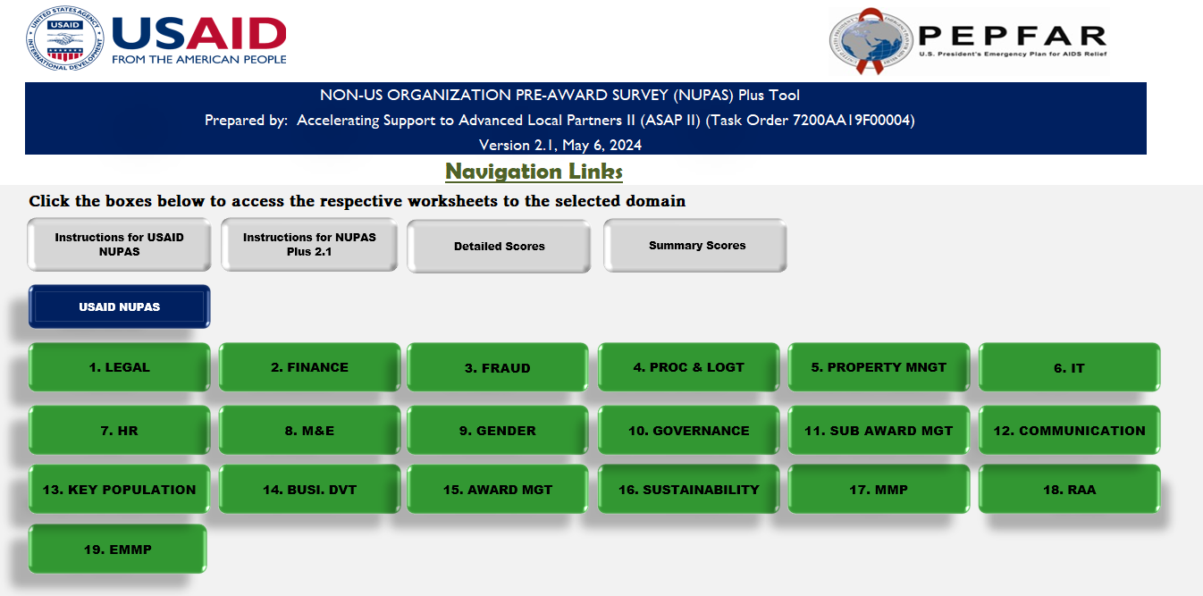

NUPAS NA NUPAS PLUS 2.1
Tafsiri kwa hisani ya NUPAS PLUS 2.1 Training_Presentation, iliyosasishwa 08-07-2024
29

Slide 37
SHERIA ZA SERIKALI YA MAREKANI AMBAZO USAID LAZIMA IZINGATIE
§200.206 Mapitio ya shirika la Serikali kuhusu hatari inayotokana na waombaji.
(b) Kwa kuongezea, kwa misaada ya ushindani au mikataba ya ushirika, shirika la kutoa tuzo la Serikali lazima liwe na mfumo wa kutathmini hatari zinazosababishwa na waombaji kabla ya kupokea tuzo za Serikali. Tathmini hii inaweza kujumuisha matokeo ya tathmini ya ustahiki wa mwombaji au ubora wa maombi yake. Ikiwa shirika la kutoa tuzo la Serikali litaamua kuwa tuzo ya Serikali itatolewa, masharti maalum ambayo yanalingana na kiwango cha hatari kilichotathminiwa yanaweza kutumika kwa tuzo ya Serikali.
Tafsiri kwa hisani ya NUPAS PLUS 2.1 Training_Presentation, iliyosasishwa 08-07-2024

Slide 38
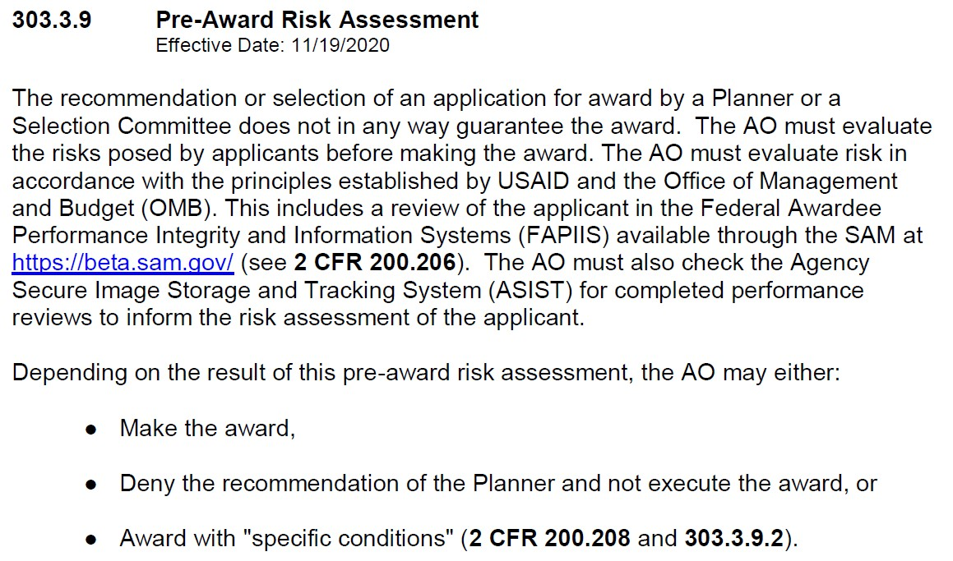
(USAID ADS 303)
Mwongozo
Tafsiri kwa hisani ya NUPAS PLUS 2.1 Training_Presentation, iliyosasishwa 08-07-2024

Slide 39

VIFUNGU VYA KAWAIDA
Tafsiri kwa hisani ya NUPAS PLUS 2.1 Training_Presentation, iliyosasishwa 08-07-2024

Slide 40
§200.332 Vigezo vya kuchaguliwa.
Mashirika yote yanayopitia uchaguzi lazima:
(b) Kutathmini hatari ya kila mpokeaji mdogo ya kutofuata sheria, kanuni za Serikali, na sheria na masharti ya tuzo ndogo kwa madhumuni ya kuamua ufuatiliaji wa mpokeaji mdogo unaofaa ulioelezewa katika aya (d) na (e) ya sehemu hii, ambayo inaweza kujumuisha kuzingatia mambo kama vile:
Uzoefu wa awali wa wapokeaji wadogo na tuzo ndogo sawa au tuzo ndogo inayofanania.
Matokeo ya ukaguzi wa awali, ikiwa ni pamoja na ikiwa mpokeaji mdogo alifanyiwa Ukaguzi Mmoja kulingana na Sehemu Ndogo F ya Vigezo vya Uhakiki wa Sehemu hii, na kiwango ambacho tuzo ndogo sawa au inayofanania imekaguliwa kama programu kubwa
Ikiwa mpokeaji mdogo ana wafanyakazi wapya au mifumo mipya au yenye mabadiliko makubwa
Ukaguzi Mkuu wa mpokeaji mdogo
Tafsiri kwa hisani ya NUPAS PLUS 2.1 Training_Presentation, iliyosasishwa 08-07-2024

Slide 41
MODULI YA 1:
SHERIA
Tafsiri kwa hisani ya NUPAS PLUS 2.1 Training_Presentation, iliyosasishwa 08-07-2024

Slide 42
KISHERIA
Lengo kuu: Kutathmini ikiwa shirika linazingatia vigezo vya usajili wa kisheria wa eneo husika na lina miundo ya kutosha na yenye ufanisi ya utawala na usimamizi.
Aina za Vipengele vya sheria vya NUPAS:
  Ufafanuzi wa Shirika la Eneo: Shirikalinakidhi ufafanuzi wa USAID wa "" shirika la eneo ""
  Mahitaji ya Kisheria: Shirika limesajiliwa kisheria
  Muundo washirika: Shirika lina mkataba wa shirika, sheria ndogo au nyaraka nyingine za msingi/kiutendaji
  Utawala: Shirika linasisitiza utendaji na taratibu za utawala bora wa ushirika
  Mazingira ya Udhibiti: Ulinzi wa kutosha wa kuhakikisha uaminifu kwa majukumu ya uaminifu upo
Vipengele Vikuu/Vipengele Vidogo vya Sheria ya NUPAS Plus 2.0:
  Tuzo ndogo
  Dodoso la Kabla ya Tuzo
  Makubaliano
  Kukidhi masharti
    Ufuatiliaji
    Ukaguzi
    Ufuatiliaji
    Ushuru
    Uwakilishi wa Mamlaka
    Kesi za mahakamani
Tafsiri kwa hisani ya NUPAS PLUS 2.1 Training_Presentation, iliyosasishwa 08-07-2024
38

Slide 43
USULI NA MBINU
Mbinu
Ukaguzi wa Nyaraka
Mahojiano
Washiriki wa mahojiano waliopendekezwa:
Mkurugenzi Mtendaji/Afisa Mkuu Mtendaji
Mkurugenzi wa Fedha
Wajumbe wa Bodi
Tafsiri kwa hisani ya NUPAS PLUS 2.1 Training_Presentation, iliyosasishwa 08-07-2024
9/27/2021
39

Slide 44
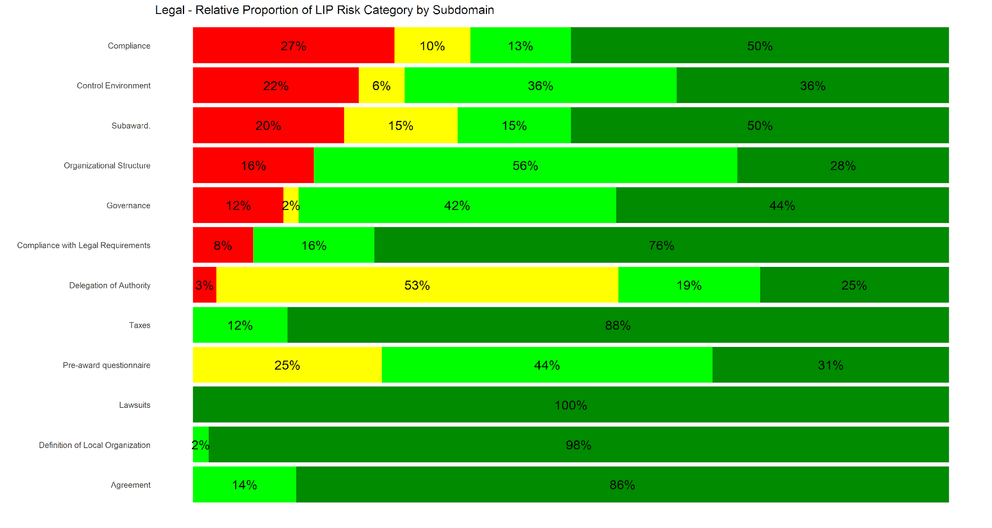
NUPAS PLUS 2.0 CHART
Tafsiri kwa hisani ya NUPAS PLUS 2.1 Training_Presentation, iliyosasishwa 08-07-2024

Slide 45
HATARI MUHIMU
Hatari muhimu za kuzingatiwa:
Ukosefu wa usajili sahihi unaozingatia vigezo vyote muhimu vya kisheria (kati ya tathmini 26 zilizofanywa hadi sasa, ni shirika moja tu lililoshindwa kuzingatia kigezo cha usajili wa sheria)
Kutotimiza vigezo vya kisheria na utawala (kutotimiza baadhi ya vigezo vya utawala ni pengo la kawaida linalotambuliwa kutokana na tathmini)
Tafsiri kwa hisani ya NUPAS PLUS 2.1 Training_Presentation, iliyosasishwa 08-07-2024
41

Slide 46
VIPENGELE VYA KISHERIA VYA NUPAS PLUS 2.0
KATEGORIA ZA KISHERIA/KATEGORIA NDOGO
MSIMBO | A. Muundo wa Kisheria: Sehemu hii ya NUPAS inakagua muundo wa utawala, usajili wa kisheria, na udhibiti wa ndani katika ngazi ya usimamizi. Kumbuka, mashirika yote yanayopokea ufadhili wa USAID lazima yasajiliwe kisheria katika nchi husika | NYARAKA MUHIMU KWA AJILI YA TATHMINI
A. 1 | Je, shirika linakidhi ufafanuzi wa USAID wa "shirika la ndani" kwa madhumuni ya kupunguza ushindani kwa mashirika ya ndani? | Usajili wa Kisheria, Sheria Ndogondogo
A.2. | Je, shirika limesajiliwa kisheria chini ya sheria za nchi ya utendaji? Hii inajumuisha usajili halali wa kisheria haujaisha muda, usajili kwa mamlaka ya kodi, na leseni zote za uendeshaji au vibali vingine vinavyohitajika chini ya sheria ya nchi mwenyeji. | Usajili wa Kisheria, Sheria Ndogo, Usajili wa Mamlaka ya Kodi
A.3 | Je, kuna mkataba wa shirika, sheria ndogo au nyaraka zingine za msingi/za kiutendaji zinazounga mkono dhamira na malengo yake? | Mkataba wa shirika, Sheria Ndogo, Taarifa ya Misheni
A.4 | Je, shirika linasisitiza katika utendaji na taratibu zake umuhimu wa utawala bora wa shirika katika maeneo yote muhimu. | Taarifa ya Misheni, Kanuni za Maadili, Sheria Ndogo, taarifa katika Sera za Fedha na sera zingine za msingi
A.5 | Je, kuna ulinzi wa kutosha kuhakikisha uaminifu kwa majukumu ya kifedha na kuzuia maafisa kupata faida ya kifedha au isiyo ya kifedha kwa misingi ya uamuzi uliofanywa au hatua zilizochukuliwa kwa uwezo wao rasmi. | Kanuni za Maadili, Sheria Ndogo, taarifa katika Sera za Fedha na sera zingine za msingi
Tafsiri kwa hisani ya NUPAS PLUS 2.1 Training_Presentation, iliyosasishwa 08-07-2024
41

Slide 47
VIPENGELE VYA KISHERIA VYA NUPAS PLUS 2.0
KATEGORIA ZA KISHERIA/KATEGORIA NDOGO
KATEGORIA/KATEGORIA NDOGO | MALENGO | NYARAKA MUHIMU KWA AJILI YA TATHMINI
Ufafanuzi wa Shirika la Eneo Husika | Thibitisha ikiwa shirika linakidhi ufafanuzi wa USAID wa "shirika la ndani" kwa madhumuni ya kupunguza ushindani kwa mashirika ya ndani | Usajili wa Kisheria, Sheria Ndogondogo
Vigezo vya Kisheria | Thibitisha shirika lililosajiliwa kisheria chini ya sheria za nchi ya utendaji. | Usajili wa Kisheria, Sheria Ndogo, Usajili wa Mamlaka ya Kodi
mkataba wa shirika | Thibitisha ikiwa kuna mkataba wa shirika, sheria ndogo au nyaraka zingine za msingi/za kiutendaji zinazounga mkono dhamira na malengo yake | Mkataba wa shirika, Sheria Ndogo, Taarifa ya Misheni
Utawala bora wa shirika | Thibitisha ikiwa shirika linasisitiza katika utendaji na taratibu zake umuhimu wa utawala bora wa shirika katika maeneo yote muhimu | Taarifa ya Misheni, Kanuni za Maadili, Sheria Ndogo, taarifa katika Sera za Fedha na sera zingine za msingi
uaminifu kwa majukumu ya uaminifu | Thibitisha ikiwa kuna ulinzi wa kutosha kuhakikisha uaminifu kwa majukumu ya kifedha na kuzuia maafisa kupata faida ya kifedha au isiyo ya kifedha kwa misingi ya uamuzi uliofanywa au hatua zilizochukuliwa kwa uwezo wao rasmi. | Kanuni za Maadili, Sheria Ndogo, taarifa katika Sera za Fedha na sera zingine za msingi
Tafsiri kwa hisani ya NUPAS PLUS 2.1 Training_Presentation, iliyosasishwa 08-07-2024
41

Slide 48
KATEGORIA ZA KISHERIA/KATEGORIA NDOGO
KATEGORIA/KATEGORIA NDOGO |  | MALENGO | NYARAKA MUHIMU KWA AJILI YA TATHMINI
Dodoso la kabla ya tuzo |  | Thibitisha ikiwa kuna dodoso/mchakato wa kabla ya tuzo ambao shirika linasimamia kuchagua wafadhiliwa wadogo. | Dodoso la Kabla ya Tuzo/Tathmini ya Hatari ya Kabla ya Tuzo
Makubaliano |  | Thibitisha ikiwa kuna makubaliano/mkataba uliotiwa saini kwa kila tuzo na ikiwa wafanyakazi wote wa programu wameelekezwa kwa vigezo na masharti, na vifungu vya kawaida. | Makubaliano yaliyosainiwa/mkataba kwa ajili ya tuzo zote
Kukidhi masharti | Ufuatiliaji | Thibitisha kuwa kuna taratibu zilizoandikwa za kufuatilia mashirika ya eneo husika na wakandarasi ambazo zinatumika kila wakati. | Taratibu zilizoandikwa za kufuatilia mashirika ya eneo husika na mkandarasi
 | Ukaguzi | Thibitisha kwamba shirika linazingatia kikamilifu vigezo na masharti ya tuzo. | Ripoti za ukaguzi
 | Ufuatiliaji | Thibitisha kuwa shirika lina utaratibu wa kufuatilia na jukumu la ripoti za wafadhili na uzingatiaji wa tuzo. | Ripoti za ufuatiliaji
 | Ushuru | Thibitisha ikiwa shirika linazingatia kanuni za kodi. | Nyaraka za kisheria za Kodi za Eneo husika Vyeti vya Ulipaji Kodi
 | Uwakilishi wa Mamlaka | Thibitisha ikiwa kuna sera juu ya uwakilishi wa mamlaka ndani ya shirika. | Uwakilishi wa Mamlaka
 | Kesi za mahakamani | Thibitisha kuwa hakuna maswala ya kisheria au hatari zinazozuia zinazohusiana na shirika, washirika wake, au mradi, kupitia uthibitishaji katika kanzidata (zinapopatikana), na zile za kubaini uhusiano wowote wa ugaidi, tumbaku, au viwanda vya silaha. | Uthibitisho wa Kuhakiki Wadhifa
Tafsiri kwa hisani ya NUPAS PLUS 2.1 Training_Presentation, iliyosasishwa 08-07-2024
41

Slide 49

ROLE PLAY
Tafsiri kwa hisani ya NUPAS PLUS 2.1 Training_Presentation, iliyosasishwa 08-07-2024

Slide 50
MAENEO YA KAWAIDA YA UBORESHAJI
Wajumbe wa Bodi kutotangaza Migongano ya kimaslahi (wakati mwingine kinyume cha sheria)
Kutozingatia matakwa ya utawala wa sheria za eneo husika (idadi ya wajumbe wa bodi, masharti, vipindi vya mikutano, n.k.)
Kutozingatia matakwa ya vigezo vya utawala wa mashirika (kwa mfano, kuanzisha kamati ndogo, mikutano inayofanyika bila vikundi, n.k.)
Hakuna sera ya Uwakilishi wa Mamlaka iliyoidhinishwa
Tafsiri kwa hisani ya NUPAS PLUS 2.1 Training_Presentation, iliyosasishwa 08-07-2024

Slide 51
HATARI MUHIMU
Hatari muhimu za kuzingatiwa:
Ukosefu wa usajili sahihi unaozingatia vigezo vyote muhimu vya kisheria.
Kutotimiza vigezo vya kisheria na utawala. (Kutotimiza baadhi ya vigezo vya utawala ni changamoto ya kila wakati inayotambuliwa kutokana na tathmini.)
Tafsiri kwa hisani ya NUPAS PLUS 2.1 Training_Presentation, iliyosasishwa 08-07-2024
93

Slide 52
MAPENDEKEZO
Msimamo wa mwanzilishi hutengeneza upinzani wa mabadiliko. Katika mashirika yanayosumbuliwa na msimamo wa mwanzilishi, uongozi mara nyingi hupinga mabadiliko yaliyoagizwa na ASAP. Hii inaweza kuwa ngumu zaidi wakati wajumbe wa bodi wanapoongezeka mara dufu kama wafanyakazi katika shirika. ASAP inapendekeza kurekebisha mikataba na kamati ili kubadilisha muundo wa bodi ili kuonyesha shirika, ambalo litaunda uhuru zaidi na uhuru katika ngazi ya bodi.
Tafsiri kwa hisani ya NUPAS PLUS 2.1 Training_Presentation, iliyosasishwa 08-07-2024
Notes:
ASAP II Uchunguzi:
Wanachama wa bodi wamezidi kuwekeza katika shirika na mchakato wa kufanya maboresho.
Mazingira ya Uzingatiaji na Udhibiti yana hatari kubwa zaidi.
Wakati kikoa cha uzingatiaji kinazingatia uzingatiaji wa Usimamizi wa Tuzo, mifumo ya kufuatilia maswala ya uzingatiaji, na taratibu za ufuatiliaji wa wapokeaji wadogo, uchunguzi ni kwamba ikiwa shirika halikidhi mahitaji ya uzingatiaji wenyewe, basi hawatoi mwongozo sahihi kwa wapokeaji wadogo.
Kikoa cha Mazingira ya Udhibiti kinazingatia Bodi ya Wakurugenzi: Je, zina Masharti ya Marejeleo (ToR) na zimesainiwa na wajumbe wote wa bodi? Je, vikomo vya mihula ya wajumbe wa bodi vimefafanuliwa na kuna mchakato ulioidhinishwa wa kuchagua/ kuteua/kuondoa wajumbe wa bodi na maafisa? Je, kuna udhibiti sahihi ili kuhakikisha kuwa hatari ya uaminifu inashughulikiwa vizuri? Uchunguzi ni kwamba ikiwa bodi inatimiza majukumu yao kwa uhuru uliopitiliza, basi hawatoi uangalizi wa kutosha ili kudhibiti hatari ya uaminifu.

Slide 53
MODULI YA 2:
FEDHA
Tafsiri kwa hisani ya NUPAS PLUS 2.1 Training_Presentation, iliyosasishwa 08-07-2024

Slide 54
FEDHA
Lengo kuu: Kutathmini utoshelevu wa Sera na Taratibu za Usimamizi wa Fedha na kuamua ikiwa Udhibiti wa Ndani upo.
Vipengele/Vipengele Vidogo:
Bajeti ya Mwaka
Ushiriki wa wafanyakazi
Shughuli Zilizopangwa
Maelezo ya Bajeti
Bajeti za wafadhili
Idhini ya Bodi
Meneja wa bajeti
Ilifadhiliwa vya kutosha
Gharama Zisizo za Moja kwa Moja
Sera ya Ugawaji wa Gharama
Malipo Yaliyoidhinishwa
Nyaraka
Stakabadhi za Awali
Kumbukumbu
Imehakikiwa
Masasisho ya Kila Mwezi
Upatanisho
Uthibitisho wa Malipo
Ripoti za kifedha na taarifa
Vocha
Sanduku la Pesa Ndogo
Mapatano ya Kila Siku
Mapatano ya Kila Mwezi
SOPS
Maombi
Nyaraka
Tofauti ya bajeti
Bajeti za mtiririko wa fedha
Mfumo wa Uhasibu
Kumbukumbu za Uhasibu
Tafsiri kwa hisani ya NUPAS PLUS 2.1 Training_Presentation, iliyosasishwa 08-07-2024

Slide 55
USULI NA MBINU
Mbinu
Ukaguzi wa Nyaraka
Mahojiano
Upimaji wa Kina
Washiriki wa mahojiano waliopendekezwa
Mkurugenzi wa Fedha
Meneja wa Fedha
Meneja Mwandamizi wa Fedha
Tafsiri kwa hisani ya NUPAS PLUS 2.1 Training_Presentation, iliyosasishwa 08-07-2024

Slide 56
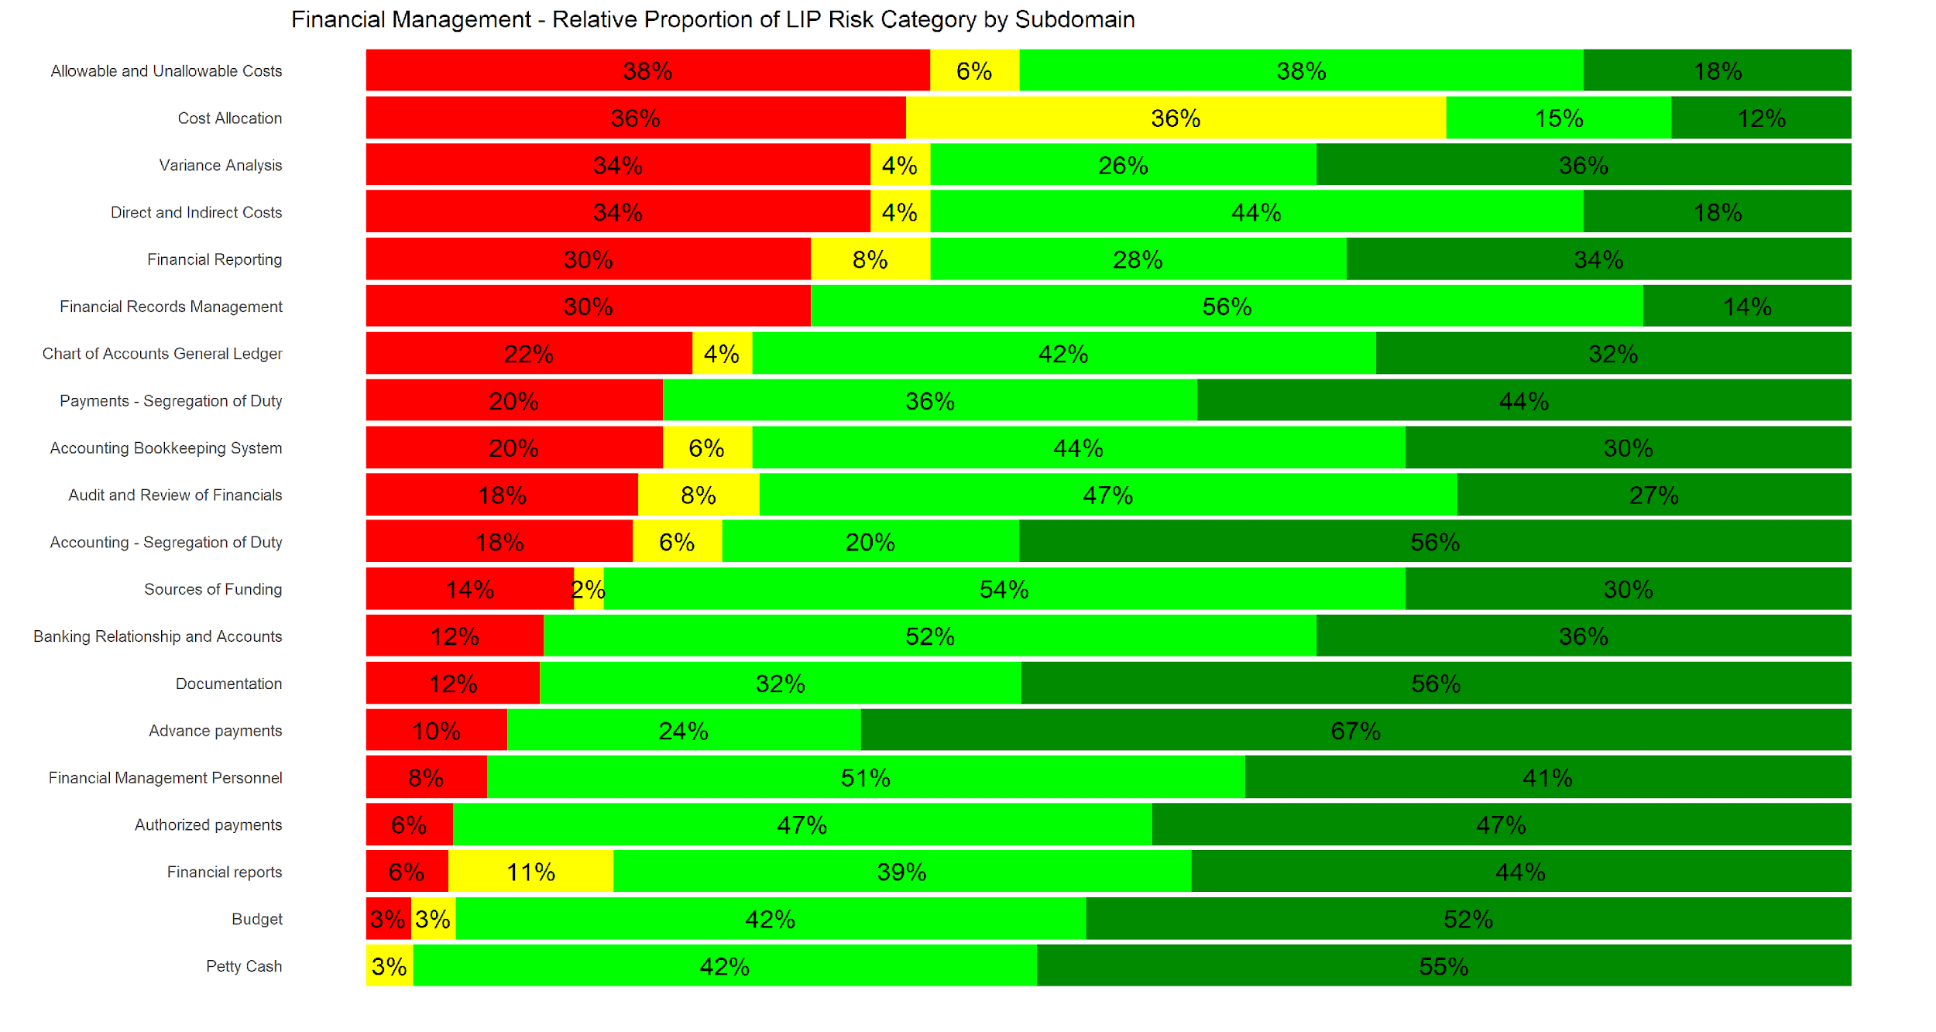
CHATI YA NUPAS PLUS 2.0
Tafsiri kwa hisani ya NUPAS PLUS 2.1 Training_Presentation, iliyosasishwa 08-07-2024

Slide 57
KATEGORIA ZA FEDHA/KATEGORIA NDOGO
Msimbo | B. Usimamizi wa Fedha na Mifumo ya Udhibiti wa Ndani: Sehemu hii inakagua mifumo ya kifedha na udhibiti wa shirika, ikiwa ni pamoja na uwepo wa sera au taratibu za kifedha zilizoandikwa, utendaji wa usimamizi wa benki na upatanisho, uangalizi wa bajeti, ripoti za ukaguzi na taarifa za kifedha, pamoja na uelewa wa wafanyakazi wa dhana za msingi za kifedha na taratibu za ndani. | NYARAKA MUHIMU KWA AJILI YA TATHMINI
B.1 | Angalia ikiwa shirika lina akaunti ya benki kwa jina lake lililosajiliwa kisheria katika benki ya biashara katika nchi ya uendeshaji | Barua rasmi kutoka Benki inayothibitisha uwepo wa akaunti, taarifa za benki, n.k.
B.2 | Thibitisha ikiwa shirika lina sera na taratibu za kifedha | sera na taratibu za kifedha
B.3 | Thibitisha ikiwa shirika lina mfumo wa uhasibu/ uwekaji hesabu, na kwamba miamala ya kifedha imeingizwa kwenye mfumo kwa misingi thabiti kulingana na viwango, sera, taratibu na utendaji | Mfumo wa uhasibu na utunzaji hesabu
B.4 | Angalia ikiwa akaunti za benki za mashirika ziliendana mara kwa mara (kila mwezi, kila robo mwaka, n.k.) na kwa muda unaofaa?
B.5 | Thibitisha ikiwa chati ya akaunti na Leja ya Jumla inayolingana hutumiwa kuandaa taarifa za kifedha mara kwa mara na kwa uendelevu | sera za usimamizi wa fedha,
B.6 | Thibitisha ikiwa sera, taratibu na utendaji vinashughulikia ubaguzi wa gharama zinazoruhusiwa na zisizoruhusiwa
B.7 | Thibitisha ikiwa wahasibu/watunza hesabu wa shirika wana uelewa wa gharama za moja kwa moja na gharama zisizo za moja kwa moja (ikiwa ni pamoja na kanuni za ugawaji wa gharama)?
B.8 | Thibitisha ikiwa shirika lina sera, taratibu na utendaji wa usimamizi wa rekodi za kifedha na uhifadhi | Sera ya upimaji wa rekodi ya kifedha
Tafsiri kwa hisani ya NUPAS PLUS 2.1 Training_Presentation, iliyosasishwa 08-07-2024

Slide 58
KATEGORIA ZA FEDHA/KATEGORIA NDOGO
Msimbo | B. Usimamizi wa Fedha na Mifumo ya Udhibiti wa Ndani | NYARAKA MUHIMU KWA AJILI YA TATHMINI
B.9 | Angalia ikiwa shirika lina akaunti ya benki kwa jina lake lililosajiliwa kisheria katika benki ya biashara katika nchi ya uendeshaji?
B.10 | Thibitisha ikiwa kuna sera, taratibu na utendaji uliopo wa kutoa taarifa za kifedha za kuaminika za kila mwezi na mwaka hadi sasa (ripoti ya mapato na matumizi na karatasi ya hesabu)
B.11 | Rhibitisha ikiwa taarifa za kifedha zinakaguliwa au kuhakikiwa mara kwa mara na shirika lingine linalotambuliwa chini ya sheria za nchi, kama vile kampuni ya uhasibu iliyokodishwa au chombo cha udhibiti? Je, awamu za ukaguzi wa taarifa zinatosha na zinafaa?
B.12 | Thibitisha ikiwa mtu (watu) wanaohusika na uhasibu na usimamizi wa fedha wana sifa na uzoefu unaohitajika wa uhasibu na usimamizi mwingine wa kifedha? | maelezo ya kazi kwa nafasi husika
B.13 | Thibitisha ikiwa malipo yote yameandikwa vizuri na kuna ushahidi wa kupokea bidhaa au huduma
B.14 | Thibitisha ikiwa udhibiti wa kuzuia matumizi ya fedha ni zaidi ya kiasi kilichoidhinishwa, kilichopangwa
B.15 | Thibitisha kuwa shirika linaonyesha nidhamu nzuri katika kuendeleza, kufuatilia na kutumia bajeti za mtiririko wa fedha kwa ufanisi na katika kusimamia fedha na malipo yake kwa njia ya uwajibikaji
Tafsiri kwa hisani ya NUPAS PLUS 2.1 Training_Presentation, iliyosasishwa 08-07-2024

Slide 59
KATEGORIA ZA FEDHA/KATEGORIA NDOGO
Msimbo | MALENGO | NYARAKA MUHIMU KWA AJILI YA TATHMINI
B.16 | Je, kuna udhibiti wa kuzuia matumizi ya fedha zaidi ya kiasi kilichoidhinishwa, kilichowekwa kwenye bajeti?
B.17 | Je, shirika linaonyesha nidhamu nzuri katika kuendeleza, kufuatilia na kutumia bajeti za mtiririko wa fedha kwa ufanisi na katika kusimamia fedha na malipo yake kwa njia uwajibikaji?
B.18 | Je, shirika linatumia de minimis(ndogo mno isiyo na maana) kiwango cha gharama kisicho cha moja kwa moja (10%) kulingana na 2 CFR 200.414(f)? Ikiwa ndivyo, je, shirika lina uwezo, mifumo, taratibu zilizopo ili kuzingatia mahitaji ya kutumia de minimis(ndogo mno isiyo na maana), ikiwa ni pamoja na kutumia vizuri kiwango kwa gharama za moja kwa moja za jumla zilizobadilishwa?
B.19 | Je, shirika lina uwezo wa kuhakikisha rekodi zinazingatia kanuni za uhasibu zinazokubalika kwa ujumla nchini Marekani, nchi inayoshirikiana, au na Bodi ya Kimataifa ya Viwango vya Uhasibu (kampuni tanzu ya Shirika la Kimataifa la Viwango vya Kuripoti Fedha)?
B.20 | Je, shirika lina uwezo wa kuhakikisha rekodi za uhasibu na nyaraka zinazoambatana ni pamoja na, kwa kiwango cha chini, gharama zote zilizopatikana chini ya ufadhili; risiti na matumizi ya bidhaa na huduma zilizopatikana chini ya ufadhili huu; gharama za programu zinazotolewa kutoka kwa vyanzo vingine; na maendeleo ya jumla ya programu?
Tafsiri kwa hisani ya NUPAS PLUS 2.1 Training_Presentation, iliyosasishwa 08-07-2024

Slide 60
KATEGORIA ZA FEDHA/KATEGORIA NDOGO
KATEGORIA/KATEGORIA NDOGO | MALENGO | NYARAKA MUHIMU KWA AJILI YA TATHMINI
Bajeti ya Mwaka | Thibitisha kuwabajeti za shirika zisizo za kawaida zimeandaliwa, zimekaguliwa na kuidhinishwa kwa wakati | Sera za Usimamizi wa Fedha/Mwongozo wa Utaratibu Kuendana kwa miamala ya Benki
Ushiriki wa wafanyakazi | Thibitisha kwambawafanyakazi wa fedha na programu wanahusika katika kuandaa bajeti. | Sera za Usimamizi wa Fedha/taratibu/ miongozo Chati ya Akaunti
Shughuli Zilizopangwa | Thibitisha kwamba shughuli za shirika daima zinategemea gharama za shughuli zilizopangwa. | Sera za Usimamizi wa Fedha/Mwongozo wa Utaratibu Chati ya Akaunti Ripoti za kifedha
Maelezo ya Bajeti | Thibitisha kuwa mashirika bhujumuisha maelezo ya bajeti na mahesabu ya wazi. | Sera za Usimamizi wa Fedha/Mwongozo wa Utaratibu Ripoti za kifedha
Bajeti za wafadhili | Thibitisha kuwa shirikalinaandaa bajeti tofauti kwa kila mfadhili na mradi. | Sera za Usimamizi wa Fedha/Mwongozo wa Utaratibu
Idhini ya Bodi | Thibitisha kuwa bajeti za kila mwaka za shirika hukaguliwa na kuidhinishwa na Bodi ya Wadhamini kila wakati | Sera za Usimamizi wa Fedha/Mwongozo wa Utaratibu
Meneja wa bajeti | Thibitisha kuwa shirika lina mtu aliyetajwa (meneja wa bajeti) ambaye ana jukumu la kutekeleza na kusimamia kila bajeti | Sera za Usimamizi wa Fedha/Mwongozo wa Utaratibu
Ilifadhiliwa vya kutosha | Thibitisha kuwagharama za uendeshaji zilizopangwa za ll zimefadhiliwa vya kutosha | Sera za Usimamizi wa Fedha/Mwongozo wa Utaratibu
Tafsiri kwa hisani ya NUPAS PLUS 2.1 Training_Presentation, iliyosasishwa 08-07-2024

Slide 61
KATEGORIA ZA FEDHA/KATEGORIA NDOGO (CONT.)
KATEGORIA/KATEGORIA NDOGO | MALENGO | NYARAKA MUHIMU KWA AJILI YA TATHMINI
Gharama Zisizo za Moja kwa Moja | Thibitisha kuwa shirika limehesabu vizuri MTDC na lina mfumo wa uhasibu ambao hufuatilia mara kwa mara na kwa usahihi gharama zisizo za moja kwa moja AU shirika halijajumuisha gharama zisizo za moja kwa moja katika bajeti | Ripoti za kifedha
Sera ya Ugawaji wa Gharama | Thibitisha kuwa Sera ya Ugawaji wa Gharama inatumika kila wakati wakati wa kutenga gharama za pamoja. | Sera za Usimamizi wa Fedha/Mwongozo wa Utaratibu
Malipo Yaliyoidhinishwa | Thibitisha kuwa ukaguzi wote au miamala ya benki imeidhinishwa/kutiwa saini na angalau watia saini wawili walioidhinishwa | Sera za Usimamizi wa Fedha/Mwongozo wa Utaratibu Ripoti za ukaguzi
 | Thibitisha kuwa pesa zote zilizopokelewa zimewekwa benki, yaani bila matumizi yoyote | Ripoti za kifedha
 | Thibitisha kuwa kuna sera iliyoandikwa inayoelezea ni nani anayeweza kuidhinisha matumizi ya aina tofauti au thamani na hutumiwa kila wakati | Sera za Usimamizi wa Fedha/Mwongozo wa Utaratibu Mpango wa akiba
Tafsiri kwa hisani ya NUPAS PLUS 2.1 Training_Presentation, iliyosasishwa 08-07-2024

Slide 62
KATEGORIA ZA FEDHA/KATEGORIA NDOGO (CONT.)
KATEGORIA/KATEGORIA NDOGO |  | MALENGO | NYARAKA MUHIMU KWA AJILI YA TATHMINI
Nyaraka | Nyaraka | Thibitisha kwamba kila malipo yana nyaraka za kutosha na zinazofaa za kuthibitisha. | Orodha ya malipo/miamala na hati za kuthibitisha kwa miezi 6 iliyopita
 | Stakabadhi za Awali | Thibitisha kuwa pesa taslimu au hundi zote zilizopokelewa zimerekodiwa kwenye stakabadhi zilizohesabiwa mapema. | Hundi/stakabadhi za malipo ya awali
 | Kumbukumbu | Thibitisha kuwa malipo yote na stakabadhi zimeandikwa kwenye vitabu vya pesa taslimu (tarehe, maelezo, kiasi). | Kitabu cha pesa taslimu
 | Vitabu vya marejeleo | Thibitisha kwamba kila ingizo kwenye kitabu cha pesa kunarejelewa kwenye hati ya uthibitisho. | Nyaraka zilizorejelewa za malipo kwenye kitabu cha pesa kwa miezi 6 iliyopita
 | Masasisho ya Kila Mwezi | Thibitisha kuwa vitabu vyote vya pesa taslimu husasishwa angalau mara moja kwa mwezi. | Kitabu cha pesa kwa miezi 6 iliyopita
Malipo ya awali | Upatanisho | Thibitisha kuwa madai yote ya gharama kwa ajili ya malipo ya mapema ya wafanyakazi hukaguliwa dhidi ya kiasi cha mapema na kupatanishwa. | Nyaraka za Upatanisho wa Advansi/Ripoti
 | Uthibitisho wa Malipo | Thibitisha nyaraka zinazothibitisha kupokea maombi ya mapema yaliyoombwa na wafanyakazi | Uthibitisho wa malipo ya mapema
 | Ripoti za kifedha na taarifa | Thibitisha maandalizi ya ripoti bora za kifedha na taarifa kwa wafadhili na AFS mara kwa mara. | Ripoti za kifedha na taarifa
Tafsiri kwa hisani ya NUPAS PLUS 2.1 Training_Presentation, iliyosasishwa 08-07-2024

Slide 63
KATEGORIA ZA FEDHA/KATEGORIA NDOGO (CONT.)
KATEGORIA/KATEGORIA NDOGO |  | MALENGO | NYARAKA MUHIMU KWA AJILI YA TATHMINI
Pesa Ndogo | Vocha | Thibitisha kuwa nyaraka za kuthibitisha malipo madogo ya pesa taslimu zina Mlipaji. | Vocha ndogo za pesa taslimu zilizotolewa katika miezi 6 iliyopita
 | Sanduku la Pesa Ndogo | Thibitisha kuwa pesa hizo zimehifadhiwa salama kwenye sanduku la pesa lililofungwa au salama chini ya ulinzi wa mtu mmoja mahususi. | Ukaguzi wa sanduku la pesa
 | Mapatano ya Kila Siku | Thibitisha kuwa hesabu halisi ya pesa ndogo hufanywa mara kwa mara (kila wiki/kila mwezi) na hukaguliwa na mfanyakazi mwandamizi na kuandikwa. | Hati ya uthibitishaji
 | Mapatano ya Kila Mwezi | Thibitisha kuwa upatanisho wa pesa kidogo unafanywa angalau kila mwezi. | Hati ya uthibitishaji
 | SOP | Thibitisha kuwa malipo yote yanafanywa ndani ya kiasi cha juu kilichowekwa kabla ya malipo madogo ya pesa taslimu. | Sera ndogo ya pesa taslimu na SOP
 | Maombi | Thibitisha kuwa nyaraka za kuthibitisha malipo zina maelezo ya malipo. | Kwa sampuli ya malipo, kagua hati za kuthibitisha
 | Nyaraka | Thibitisha kuwa nyaraka za kuthibitisha malipo zinaonyesha tarehe ya malipo. | Kwa sampuli ya malipo, kagua hati za kuthibitisha
Tafsiri kwa hisani ya NUPAS PLUS 2.1 Training_Presentation, iliyosasishwa 08-07-2024

Slide 64
KATEGORIA ZA FEDHA/KATEGORIA NDOGO (CONT.)
KATEGORIA/KATEGORIA NDOGO |  | MALENGO | NYARAKA MUHIMU KWA AJILI YA TATHMINI
Vigezo vya ziada kutoka USAID NUPAS | Tofauti ya bajeti | Thibitisha kuwa shirika lina bajeti na udhibiti wa kuzuia matumizi ya fedha kupita kiasi | Sera za Usimamizi wa Fedha/Mwongozo wa Utaratibu
 | Bajeti za mtiririko wa fedha | Thibitisha kuwa shirika lina bajeti na mara kwa mara linaonyesha nidhamu nzuri katika kuendeleza, kufuatilia na kutumia bajeti za mtiririko wa fedha kwa ufanisi na katika kusimamia fedha na malipo yake kwa njia ya uwajibikaji | Sera za Usimamizi wa Fedha/Mwongozo wa Utaratibu
 | Mfumo wa Uhasibu | Thibitisha kuwa mifumo ya uhasibu ya shirika inaambatana na Bodi ya Kimataifa ya Viwango vya Uhasibu na inatumiwa na kuthibitishwa kila wakati | Hati ya uthibitishaji
 | Kumbukumbu za Uhasibu | Thibitisha kuwa rekodi za uhasibu za shirika mara kwa mara zinajumuisha nyaraka za usaidizi ambazo zinaambatana na vitu katika bajeti iliyoidhinishwa na sababu katika rasilimali zingine. | Hati ya uthibitishaji
Tafsiri kwa hisani ya NUPAS PLUS 2.1 Training_Presentation, iliyosasishwa 08-07-2024

Slide 65
KUCHEZA NAFASI
Tafsiri kwa hisani ya NUPAS PLUS 2.1 Training_Presentation, iliyosasishwa 08-07-2024

Slide 66
MAENEO YA KAWAIDA YA UBORESHAJI
Upatanisho wa miamala ya benki – haujaandaliwa, haujaandikwa tarehe na maafisa, sio sahihi
Ripoti za kifedha – ripoti zisizo za kutosha (tofauti ambazo hazijaelezewa, zimeandaliwa tu kwa wafadhili – hakuna kwa ajili ya tathmini ya utendaji/msimamo wa kifedha wa shirika kupita kiasi)
Udhibiti duni wa kusimamia mapema kwa wafanyakazi – mapema ya mshahara haipatikani kwa wakati, hakuna upatanisho kwa ajili ya mapema
Ugawaji wa majukumu kwa ajili ya malipo – mtia saini mmoja tu (1) anayetoa malipo yote
Tafsiri kwa hisani ya NUPAS PLUS 2.1 Training_Presentation, iliyosasishwa 08-07-2024
59

Slide 67
HATARI MUHIMU
Hatari muhimu za kuzingatiwa:
Sera na taratibu duni za usimamizi wa fedha
Upatanisho wa miamala ya benki – haujaandaliwa, haujaandikwa tarehe na maafisa, sio sahihi
Ripoti za kifedha – ripoti zisizo za kutosha (tofauti ambazo hazijaelezewa, zimeandaliwa tu kwa wafadhili – hakuna kwa ajili ya tathmini ya utendaji/msimamo wa kifedha wa shirika kupita kiasi)
Udhibiti duni wa kusimamia mapema kwa wafanyakazi – mapema ya mshahara haipatikani kwa wakati, hakuna upatanisho kwa ajili ya mapema
Ugawaji wa majukumu kwa ajili ya malipo – mtia saini mmoja tu (1) anayetoa malipo yote
Tafsiri kwa hisani ya NUPAS PLUS 2.1 Training_Presentation, iliyosasishwa 08-07-2024
93

Slide 68
MAPENDEKEZO
Endelea na ukaguzi wa maeneo: Funga ushauri na usaidizi, ikiwa ni pamoja na ufuatiliaji wa kifedha wa wahusika wengine ili kuangalia ufanisi wa juhudi za usimamizi wa fedha na uzingatiaji, wanapozoea mabadiliko ambayo wamefanya katika miaka mitatu iliyopita.
Zingatia na urekebishe kulingana na muktadha wa eneo husika: Mifumo ya kifedha, kisheria, kisiasa na benki inaweza kutofautiana sana kulingana na nchi na kuathiri uwezo wa shirika la eneo husika kutekeleza michakato inayozingatia sheria na kanuni za USG. Wakati wa kufanya tathmini na msaada wa kiufundi, ni muhimu kuzingatia changamoto ambazo muktadha wa eneo husika unaweza kuhusisha.
Hakikisha kuwa usimamizi wa kifedha na uzingatiaji ni kipaumbele kwa COPs: Kulingana na kazi ya ASAP na mashirika ya ndani, wafanyikazi wa kifedha mara nyingi walikiri kuhisi kuwa usimamizi wa kifedha na uzingatiaji ulikuwa chini ya orodha ya kipaumbele kwa Wakuu wao wa Chama (COP), ambao wengi wao walilenga M&E na usimamizi wa programu.
Sanifu na tumia maelezo ya kazi kwa timu ya fedha: Maelezo ya kazi kwa wafanyakazi wa fedha mara nyingi hutofautiana kulingana na nchi (kwa mfano, mhasibu nchini Angola mara nyingi ana majukumu na wajibu tofauti na mmoja nchini Msumbiji). Kutoa maelezo ya kawaida ya kazi kwa wafanyakazi itakuwa njia muhimu ya kuoanisha rasilimali watu na sheria, kanuni, na matarajio ya USG.
Tafsiri kwa hisani ya NUPAS PLUS 2.1 Training_Presentation, iliyosasishwa 08-07-2024
Notes:
ASAP II Uchunguzi:
Mashirika ya eneo yanahusika na kuboresha ujuzi wao katika usimamizi wa kifedha na uzingatiaji ili kuambatana na sheria na kanuni za USG na kuunda mifumo na taratibu bora za usimamizi wa kifedha. Hili ni eneo muhimu la usaidizi wa ASAP: karibu asilimia 42 ya washauri wa uwezo hufanya usaidizi katika uwanja huu.
Mashirika mengi yasiyo ya kiserikali yanapambana na usimamizi wa kifedha na uzingatiaji katika (1) kuanzisha mpango wa watoa taarifa; (2) kufuatilia fedha za wafadhiliwa wadogo; (3) kuhakikisha ugawaji wa kutosha wa mamlaka juu ya michakato ya kifedha; (4) kuandaa bajeti za mgao wa gharama zisizo za moja kwa moja; na (5) kuanzisha michakato ya kutambua na kuondoa udanganyifu na wizi.
Sababu zilizotambuliwa kama sababu za msingi za changamoto hizi ni: (1) wafanyakazi wanaokosa ujuzi, maarifa, na uwezo wa kuhakikisha kutii nyaraka za msingi; (2) utamaduni wa shirika ambao ni sugu kwa mabadiliko; (3) katiba, sheria, sheria za ndani, na kanuni ambazo haziendani au hazipo na hazioani na utiifu; na (4) ukosefu wa uhuru wa timu za usimamizi kutoka kwa Bodi za Wakurugenzi.

Slide 69
MODULI YA 3:
USIMAMIZI WA HATARI
Tafsiri kwa hisani ya NUPAS PLUS 2.1 Training_Presentation, iliyosasishwa 08-07-2024

Slide 70
KUDHIBITI HATARI
Lengo kuu: Kuthibitisha ikiwa shirika lina sera na taratibu za kutosha na zenye ufanisi zilizopo kushughulikia hatari zinazoweza kutokea na ikiwa hizi zinafuatwa kulingana na mazoea.
Vipengele/Vipengele Vidogo:
Sera
      Sera
      Kutovumilia
Kuripoti
      Mfichuzi
Tathmini ya hatari.
      Tathmini ya Hatari ya Shirika
      Tathmini ya Hatari ya Programu
Mafunzo
Tuzo ndogo
Kukidhi masharti
Udhibiti wa Ndani
Tafsiri kwa hisani ya NUPAS PLUS 2.1 Training_Presentation, iliyosasishwa 08-07-2024
75

Slide 71
USULI NA MBINU
Mbinu
Ukaguzi wa Nyaraka
Mahojiano
Upimaji wa Kina
Washiriki wa mahojiano waliopendekezwa
Mkurugenzi Mtendaji/Mkurugenzi Mkuu Mtendaji
Mkurugenzi wa Fedha
Meneja wa Fedha
Meneja wa Ukaguzi wa Ndani/Mkaguzi wa Ndani
Tafsiri kwa hisani ya NUPAS PLUS 2.1 Training_Presentation, iliyosasishwa 08-07-2024
76

Slide 72
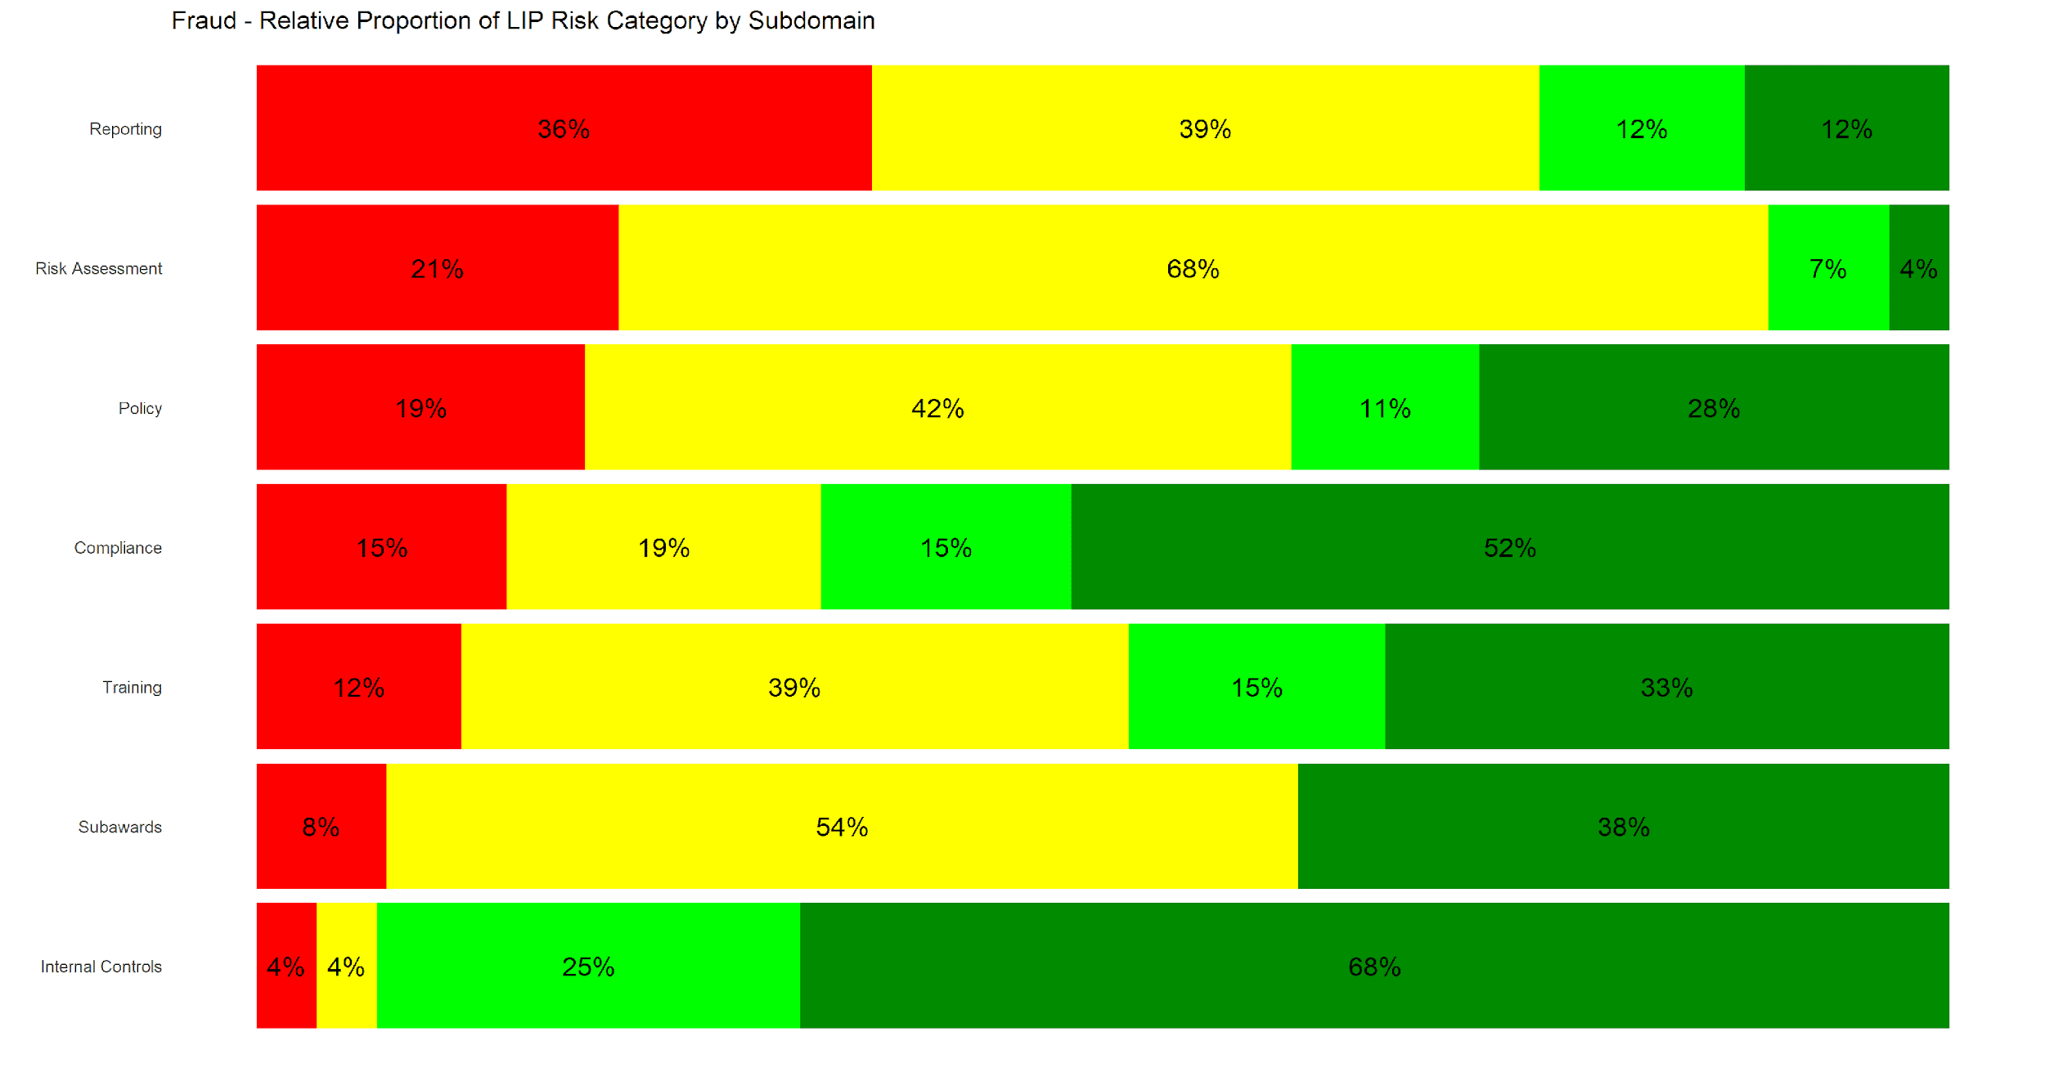
CHATI YA NUPAS PLUS 2.0
Tafsiri kwa hisani ya NUPAS PLUS 2.1 Training_Presentation, iliyosasishwa 08-07-2024

Slide 73
KATEGORIA ZA USIMAMIZI WA HATARI/KATEGORIA NDOGO
KATEGORIA/ KATEGORIA NDOGO |  | MALENGO | NYARAKA MUHIMU KWA AJILI YA TATHMINI
Sera | Sera | Thibitisha kuwa kuna sera ya usimamizi wa hatari iliyopo na hutathminiwa/kusasishwa angalau kila mwaka au mabadiliko makubwa ya kiutendaji yanapotokea. | Sera ya Usimamizi wa Ulaghai (FMP)
 | Kutovumilia | Thibitisha kuwa sera ya usimamizi wa hatari inashughulikia mambo yasiyo bayana kama vile kuzuia, sera ya kutovumilia, kugundua, uchunguzi na ufuatiliaji. | Ripoti za Tathmini
Kuripoti |  | Thibitisha kuwa simu ya moja kwa moja ya ufichuzi ipo , inafaa kwa mtumiaji, na inafanya kazi kwa usahihi na kwamba wafanyakazi wote wanaifahamu. | FMP au Sera ya ufichuzi (ikiwa haijajumuishwa katika FMP)
Tathmini ya hatari. | Shirika Tathmini ya hatari. | Thibitisha kwamba tathmini ya hatari ya ulaghai ya shirika lote inafanywa ikiwashirikisha watu wote muhimu (katika shirika lote) na kushughulikia hatua zote za mchakato wa tathmini ya hatari, na matokeo yanatumika kikamilifu na kwa usahihi shirika lote na hutumiwa kutoa taarifa kuhusu sera. | Ripoti za Tathmini ya hatari ya kila mwaka
 | Tathmini ya Hatari ya Programu | Thibitisha kwamba tathmini maalum ya hatari ya ulaghai ya programu inafanywa ikiwashirikisha watu wote muhimu (katika shirika lote) na kushughulikia hatua zote za mchakato wa tathmini ya hatari na kwamba matokeo yanatumika kikamilifu na kwa usahihi programu nzima. | Ripoti za Tathmini ya Programu
Mafunzo |  | Thibitisha ikiwa vikao vya mafunzo/ uhamasishaji vilifanyika, vilielekezwa kwa wafanyakazi wote muhimu katika shirika (kwa lugha yao ya asili), ikiwa mawasilisho yalishughulikia habari zote muhimu, na ikiwa mafunzo ni ya mara kwa mara na yanajumuisha sasisho za hivi karibuni (kwa mfano, mara tatu kwa mwaka kama inahitajika – kulingana na ugumu wa shughuli, idadi ya tuzo, saizi, n.k.). | Ushahidi wa mafunzo (rejista za mahudhurio, nyenzo za mafunzo)
Tuzo ndogo |  | Thibitisha kwamba kuripoti ulaghai kunahitajika katika mikataba ya tuzo ndogo, kwamba utaratibu umefafanuliwa wazi, na kwamba wafanyakazi wana ujuzi kamili katika mchakato na wanahamasishwa kuripoti makosa yanayoshukiwa. | Mkataba wa tuzo ndogo
Kukidhi masharti (Awali) |  | Thibitisha kuwa shirika lina mfumo wa kutosha na wenye ufanisi wa kufuata ikiwa ni pamoja na sera na taratibu kamili za kupambana na rushwa kama vile sera ya migogoro ya maslahi ( kwa wafanyakazi, wauzaji, na/au washauri wa nje.) na mifumo na miundo yenye ufanisi ya kugundua matukio ya kutofuata. | Uthibitishaji wa sheria mahususi za nchi na uzingatiaji
Udhibiti wa Ndani |  | Thibitisha kuwa shirika lina mifumo na taratibu za kutosha za udhibiti wa ndani ili kulinda mali zake, kudhibiti hatari ya ndani, na kuhakikisha usahihi na uaminifu wa habari zake za kifedha, ambazo zote hukaguliwa na kusasishwa mara kwa mara | Fedha, Ununuzi, Rasilimali Watu, Ulaghai, na sera zinazohusiana
Tafsiri kwa hisani ya NUPAS PLUS 2.1 Training_Presentation, iliyosasishwa 08-07-2024
76

Slide 74
KUCHEZA NAFASI
Tafsiri kwa hisani ya NUPAS PLUS 2.1 Training_Presentation, iliyosasishwa 08-07-2024

Slide 75
MAENEO YA KAWAIDA YA UBORESHAJI
Sera ya usimamizi wa ulaghai – Mambo muhimu ambayo hayajashughulikiwa
Namba ya simu ya kutoa taarifa – Haifanyi kazi, mabango ya kuonyesha namba za simu zisizotumika
Mafunzo – Hayajaandikwa, hayajafanyika
Tathmini ya hatari – Haijafanywa, haieleweki ni kwa nini inahitaji kufanywa
Kuzingatia - Hakuna taratibu za kuhakikisha kutii sheria na kanuni zinazotumika
Tafsiri kwa hisani ya NUPAS PLUS 2.1 Training_Presentation, iliyosasishwa 08-07-2024

Slide 76
HATARI MUHIMU
Hatari muhimu za kuzingatiwa:
Namba ya simu ya mtoa taarifa ihaitumiki/haipo.
Mafunzo ya ulaghai hayafanywi.
Tathmini ya hatari ya ulaghai haifanywi.
Tafsiri kwa hisani ya NUPAS PLUS 2.1 Training_Presentation, iliyosasishwa 08-07-2024
93

Slide 77
MAPENDEKEZO
Kagua vizingiti vya USAID vya ukaguzi: Ingawa kizingiti cha sasa cha ukaguzi wa USAID ni $ 750,000, washirika wengi wa eneo husika wana bajeti za kila mwaka chini ya kiasi hiki. USAID inapaswa kuzingatia kuajiri kampuni za ukaguzi ili kufanya ukaguzi wa kila mwaka kwa wapokeaji wote wakuu wapya.
Ukaguzi wa kujitegemea: Washirika wa eneo husika wanapaswa kushiriki huduma za mkaguzi/mkaguzi wa kujitegemea ili kukagua udhibiti wa ndani katika shirika lote.
Tathmini za Hatari za Ulaghai: Kila mshirika wa eneo husika anapaswa kufanya tathmini za hatari, kuweka kifuatiliaji cha kudhibiti hatari, na kushiriki taarifa hii na USAID. Hii itaunda maono ya uwazi na kupunguza hatari za ulaghai.
Ufichuzi wa wahusika wengine katika ngazi ya nchi au kanda: Washirika wa eneo husika ni wadogo ambapo husababisha changamoto katika kutumia muundo wowote wa kuripoti "usiojulikana". Mshirika mwingine, kama vile kampuni ya ukaguzi ataweza kuhakikisha kutokujulikana.
Tafsiri kwa hisani ya NUPAS PLUS 2.1 Training_Presentation, iliyosasishwa 08-07-2024
Notes:
ASAP II Uchunguzi:
Ulaghai ni changamoto kubwa ndani ya kipindi cha mpito cha washirika wa eneo husika. Washirika wa eneo husika mara nyingi hufanya kazi katika utamaduni ambao rushwa na udanganyifu ni utendaji ya kawaida.
ASAP II iligundua ushahidi wa mashirika yenye mazoea ya ulaghai ya wazi yanayotoka kwenye ngazi ya Mtendaji na kushuka hadi kwa wafanyikazi. Kwa mfano: Wakati wa ziara za eneo, ASAP ilipata mabango katika eneo la kazi la mshirika wa eneo husika yakisema "Kumbusho - wafanyakazi wote lazima walipe 5% ya mshahara wa kila mwezi kwenye mfuko wa Uendelevu" na si chati ya akaunti wala miongozo ya fedha iliyorejelewa kwenye mfuko huu.
Namba ya simu ya mtoa taarifa/mfichuzi haipo
Nambari ya simu isiyofaa ya mtoa taarifa (kutoripoti kwa kiwango cha juu/cha kujitegemea), kwa kutumia kisanduku cha mapendekezo, kisanduku cha mapendekezo kinachofunguliwa na mjumbe wa timu ya usimamizi ambaye anaweza kuhusika katika udanganyifu.
Tathmini za hatari za ulaghai hazijafanywa
Sera ya usimamizi wa ulaghai haipo/inaupungufu wa masuala fulani
Kutozingatia sera ya usimamizi wa ulaghai
Mafunzo ya usimamizi wa ulaghai hayajapokelewa
Wapokeaji wadogo hawahitajiki kuripoti ulaghai (kutojumuishwa kwa hitaji hili katika tuzo ndogo)/hawana sera, taratibu na mifumo iliyopo ya kudhibiti ulaghai
Ukosefu wa udhibiti wa ndani uliopo (kulingana na kikoa, hata hivyo, hatari hapa ni kwamba wafanyakazi wanaweza kushirikiana kubatilisha udhibiti, haswa ikiwa kuna dhaifu/hakuna mahali)

Slide 78
MAPENDEKEZO
Ofisi ya Mkaguzi Mkuu (OIG): OIG inaweza kuhitaji kuangalia muundo wake wa wafanyakazi ili kuona kama wafanyakazi wa kutosha wanapatikana ili kuchunguza madai yanayotokana na washirika wapya wa eneo husika.
Mafunzo ya ziada juu ya taratibu za ulaghai na kutoa taarifa: Elimu na mawasiliano juu ya kuzuia ulaghai na taratibu za malalamiko ya watoa taarifa zinahitaji kutolewa kutoka kwa Bodi kupitia chati ya shirika. Wafanyakazi mara nyingi hawaelewi jukumu la Bodi katika uangalizi au hawaamini kwamba Bodi itachukua hatua kuhusu malalamiko. Kwa hivyo, inashauriwa kwamba watoa huduma wa nje wa kutoa taarifa au wauzaji wazingatiwe ili kuboresha kutokujulikana na usalama wa watoa taarifa kupitia, kwa mfano, kukaribisha simu ya nje.
Mchakato wa kuripoti udanganyifu unahitaji kuimarishwa: Mafunzo na mawasiliano zaidi yanahitajika kuhusu hatua za kuchukua baada ya malalamiko kufanywa ili kukuza uwazi kuhusu, na kuamini, mchakato wa kuripoti udanganyifu. Kwa mfano, bodi zinaweza kuwezeshwa zaidi kushughulikia wasiwasi wa kutoa taarifa.
Tafsiri kwa hisani ya NUPAS PLUS 2.1 Training_Presentation, iliyosasishwa 08-07-2024
Notes:
ASAP II Uchunguzi:
Ulaghai ni changamoto kubwa ndani ya kipindi cha mpito cha washirika wa eneo husika. Washirika wa eneo husika mara nyingi hufanya kazi katika utamaduni ambao rushwa na udanganyifu ni utendaji ya kawaida.
ASAP II iligundua ushahidi wa mashirika yenye mazoea ya ulaghai ya wazi yanayotoka kwenye ngazi ya Mtendaji na kushuka hadi kwa wafanyikazi. Kwa mfano: Wakati wa ziara za eneo, ASAP ilipata mabango katika eneo la kazi la mshirika wa eneo husika yakisema "Kumbusho - wafanyakazi wote lazima walipe 5% ya mshahara wa kila mwezi kwenye mfuko wa Uendelevu" na si chati ya akaunti wala miongozo ya fedha iliyorejelewa kwenye mfuko huu.
Namba ya simu ya mtoa taarifa/mfichuzi haipo
Nambari ya simu isiyofaa ya mtoa taarifa (kutoripoti kwa kiwango cha juu/cha kujitegemea), kwa kutumia kisanduku cha mapendekezo, kisanduku cha mapendekezo kinachofunguliwa na mjumbe wa timu ya usimamizi ambaye anaweza kuhusika katika udanganyifu.
Tathmini za hatari za ulaghai hazijafanywa
Sera ya usimamizi wa ulaghai haipo/inaupungufu wa masuala fulani
Kutozingatia sera ya usimamizi wa ulaghai
Mafunzo ya usimamizi wa ulaghai hayajapokelewa
Wapokeaji wadogo hawahitajiki kuripoti ulaghai (kutojumuishwa kwa hitaji hili katika tuzo ndogo)/hawana sera, taratibu na mifumo iliyopo ya kudhibiti ulaghai
Ukosefu wa udhibiti wa ndani uliopo (kulingana na kikoa, hata hivyo, hatari hapa ni kwamba wafanyakazi wanaweza kushirikiana kubatilisha udhibiti, haswa ikiwa kuna dhaifu/hakuna mahali)

Slide 79
MODULI YA 4:
UNUNUZI NA USAFIRISHAJI
Tafsiri kwa hisani ya NUPAS PLUS 2.1 Training_Presentation, iliyosasishwa 08-07-2024

Slide 80
UNUNUZI NA USAFIRISHAJI
Lengo kuu: Kuthibitisha ikiwa shirika lina sera na taratibu za kutosha na zenye ufanisi zilizopo, na kuamua ikiwa hizi zinafuatwa kulingana na mazoea.
Vipengele vya Ununuzi vya USAID NUPAS:
Serana utendaji ulioandikwa kuhusu ununuzi
Sera za Ununuzi, Taratibu, na Mazoea – kushughulikia mgongano wa maslahi (COI), ushindani wa udanganyifu wa upendeleo n.k.
Kitengo kilichoteuliwa/Mtu binafsi anayehusika na ununuzi
Kuzingatia Sera na Taratibu – Uteuzi wa muuzaji wa ushindani
Kuzingatia Sera na Taratibu –angalia wachuuzi dhidi ya orodha za OFAC SDN
Kuzingatia Sera na Taratibu – kiwango cha ununuzi mdogo
Taratibu za ununuzi zinatii mahitaji ya USAID
Sera za Ununuzi, Taratibu, na Utendaji - kuanzisha taratibu za kuandika chombo kilichochaguliwa
Mikataba na wachuuzi hurekodiwa kupitia mikataba iliyoandikwa
Wahusika wenye jukumu la ununuzi wana uzoefu wa kusimamia ununuzi unaofadhiliwa na wafadhili
Sera za Ununuzi, Taratibu, na Utendaji – Mchakato ulioandikwa wa kukagua na kukubali bidhaa na huduma
Rekodi za mali hukaguliwa mara kwa mara na orodha halisi
Mali na rasilimali zinalindwa na bima
Vipengele vya Ununuzi vya NUPAS Plus 2.0:
Mchakato wa Idhini
Nyaraka za Mwisho
Fomu za Manunuzi
Mchakato wa Uchaguzi
Ukaguzi wa Ufadhili wa Ugaidi
Chanzo Pekee
Udhibiti wa Gari
Safari
Mkataba wa Kupanga
Tafsiri kwa hisani ya NUPAS PLUS 2.1 Training_Presentation, iliyosasishwa 08-07-2024

Slide 81
USULI NA MBINU
Mbinu
Ukaguzi wa Nyaraka
Mahojiano
Upimaji wa Kina
Washiriki wa mahojiano waliopendekezwa
Mkurugenzi wa Fedha
Meneja wa Manunuzi
Wajumbe wa Kamati ya Ununuzi
Tafsiri kwa hisani ya NUPAS PLUS 2.1 Training_Presentation, iliyosasishwa 08-07-2024

Slide 82
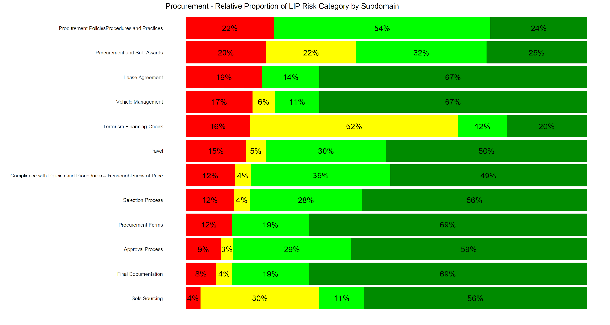
CHATI YA NUPAS PLUS 2.0
Tafsiri kwa hisani ya NUPAS PLUS 2.1 Training_Presentation, iliyosasishwa 08-07-2024

Slide 83
KATEGORIA/KATEGORIA NDOGO ZA UNUNUZI NA USAFIRISHAJI
KATEGORIA/ KATEGORIA NDOGO | MALENGO | NYARAKA MUHIMU KWA AJILI YA TATHMINI
Sera za Ununuzi, Taratibu, na Utendaji | Thibitisha kuwa shirika lina sera, taratibu na utendaji wa ununuzi ambao unajitosheleza. Kumbuka: Sera za ununuzi, taratibu na utendaji ni pamoja na zile zinazohusiana na michakato ya ununuzi, utatuzi na umalizaji wa mizozo na madai; ulinzi na udhibiti wa mali; na usimamizi wa kumbukumbu zinazohusiana. | Sera ya Ununuzi
Kuzingatia Sera na Taratibu – Uhakika wa Bei | Thibitisha kwamba shirika linazingatia sera na taratibu zake za jinsi uamuzi wa busara unavyofanywa kwa ununuzi na ni nani katika shirika anawajibika. | Sera ya Ununuzi Mfano wa miamala ya ununuzi – tathmini uhakika wa bei
Mchakato wa Idhini | Thibitisha kwamba sera za ununuzi zina chanzo cha Uidhinishaji au Wajumbe wa Mamlaka kama njia mbadala. | Sera ya Ununuzi Uwakilishi wa Mamlaka
Nyaraka za Mwisho | Thibitisha kuwa shirika linaelezea ni habari gani ya kudumisha kama inahusiana na mikataba. | Sera ya Ununuzi Mikataba na wachuuzi
Fomu za Manunuzi | Thibitisha kuwa Sera ya Ununuzi inabainisha nyaraka ambazo zinapaswa kuhifadhiwa kwa kila aina ya ununuzi. | Inategemea sera, lakini inaweza kujumuisha ombi la ununuzi, agizo la ununuzi, ankara, dokezo la kusafirisha bidhaa/kukiri kupokea bidhaa
Tafsiri kwa hisani ya NUPAS PLUS 2.1 Training_Presentation, iliyosasishwa 08-07-2024

Slide 84
KATEGORIA/KATEGORIA NDOGO ZA UNUNUZI NA USAFIRISHAJI
KATEGORIA/ KATEGORIA NDOGO | MALENGO | NYARAKA MUHIMU KWA AJILI YA TATHMINI
Mchakato wa Uchaguzi | Thibitisha kuwa Sera ya Ununuzi inabainisha utaratibu wa uteuzi wa wachuuzi. | Sera ya Ununuzi Mfano wa miamala ya ununuzi
Ukaguzi wa Ufadhili wa Ugaidi | Thibitisha kuwa shirika linafanya ukaguzi wa ufadhili wa ugaidi. | Uthibitishaji wa SAM Uthibitishaji wa OFAC Uthibitishaji wa Baraza la Usalama la Umoja wa Mataifa
Chanzo Pekee | Thibitisha kuwa shirika lina sera ya kutafuta chanzo pekee. | Sera ya Ununuzi Mfano wa miamala ya ununuzi
Udhibiti wa Gari | Thibitisha kuwa Sera ya Usafiri na Usimamizi wa Gari ipo na inatekelezwa/inafuatwa kila wakati. | Sera ya Safari na Usimamizi wa Gari
Safari | Thibitisha kuwa fomu za mapema za usafiri za shirika zina mchanganuo wa kiasi kilichoombwa na zimesainiwa na meneja wa mpango, fedha na msimamizi kila wakati. | Sera ya Safari na Usimamizi wa Gari Gharama za Gari Vitabu vya kumbukumbu Mfano wa miamala inayohusiana na safari
Mkataba wa Kupanga | Thibitisha kuwa mikataba sahihi ya mkataba wa kukodisha ipo kwa mali zilizokodishwa | Mikataba ya Kupanga
Tafsiri kwa hisani ya NUPAS PLUS 2.1 Training_Presentation, iliyosasishwa 08-07-2024

Slide 85
KATEGORIA/KATEGORIA NDOGO ZA UNUNUZI NA USAFIRISHAJI
KATEGORIA/ KATEGORIA NDOGO | MALENGO | NYARAKA MUHIMU KWA AJILI YA TATHMINI
Kizingiti | Thibitisha ikiwa shirika lina kizingiti kilichopangwa ambacho kinajumuisha ununuzi mdogo, wafanyakazi wanakijua na kinatumika kwa usahihi mara kwa mara | Sera ya Ununuzi Mfano wa miamala ya ununuzi
Misingi ya gharama ya tuzo | Taratibu za ununuzi za shirika zinatii mahitaji ya USAID na zinajumuisha mahitaji ya kuhalalisha gharama ama bei ya tuzo. Sera hizi zinatumika mara kwa mara kwa usahihi. | Sera ya Ununuzi Mfano wa miamala ya ununuzi
Seti ya Ujuzi wa Wafanyakazi | Watu wote wanaohusika na ununuzi wana uzoefu wa kusimamia mradi unaofadhiliwa au unaofanana nao kwa njia ya ushindani, ya uwazi bila migogoro ya kimaslahi | Sera ya Ununuzi Mfano wa miamala ya ununuzi
Bima | Mali na rasilmali zote zinalindwa na bima | Orodha ya manunuzi kwa miezi sita (6) iliyopita
Tafsiri kwa hisani ya NUPAS PLUS 2.1 Training_Presentation, iliyosasishwa 08-07-2024

Slide 86
MAENEO YA KAWAIDA YA UBORESHAJI
Sera na taratibu zisizopitiwa mara kwa mara
Wafanyakazi wa ununuzi ambao hawajafundishwa kuhusu Sheria na Kanuni za USAID
Shirika halifanyi ukaguzi kwa wauzaji waliozuiwa au waliosimamishwa pamoja na ukaguzi wa ufadhili wa ugaidi
Kutozingatia sera ya ununuzi ya shirika (idhini za vizingiti, fomu za ununuzi hazitumiki)
Ununuzi kwa chanzo pekee usiohamasishwa
Tafsiri kwa hisani ya NUPAS PLUS 2.1 Training_Presentation, iliyosasishwa 08-07-2024

Slide 87
HATARI MUHIMU
Hatari muhimu za kuzingatiwa:
Uthibitishaji wa lazima haufanywi.
Fomu za Manunuzi zinatumika bila mpangilio.
Miamala ya Ununuzi haijaidhinishwa.
Tafsiri kwa hisani ya NUPAS PLUS 2.1 Training_Presentation, iliyosasishwa 08-07-2024
93

Slide 88
MAPENDEKEZO
Toa mifano halisi ya ununuzi wa chanzo pekee: Mashirika wakati mwingine hayaeleweki kuhusu jinsi au wakati wa kutumia chanzo pekee.
Kusaidia kuunganisha uwezo wa ununuzi kwa tuzo ndogo: Katika mabadiliko kutoka mpokeaji mdogo hadi mpokeaji mkuu, LIP zinapaswa kuunda mifumo ambayo inaunganisha maarifa yao na kusaidia wafadhiliwa wadogo/wapokeaji tuzo ndogo katika michakato ya ununuzi.
Zuia ulaghai na michakato iliyoboreshwa ya ununuzi: Kwa kuwa ununuzi ni kikoa cha kawaida cha ulaghai, hatua fulani zinaweza kuchukuliwa ili kujenga sera na taratibu za kupunguza uwezekano wa ulaghai au kuhakikisha uangalizi wa kupata matukio yoyote. ASAP II inapendekeza kwamba mashirika ya eneo husika:
Hakikisha kwamba wafanyakazi wote, ikiwa ni pamoja na Bodi za Wakurugenzi, wanasaini tamko la migogoro ya maslahi, na kulijumuisha katika kila ombi la ununuzi kwa wauzaji.
Inahitaji mafunzo ya ziada juu ya migongano ya kimaslahi na mchakato wa ununuzi.
Hakikisha kwamba mikataba ya ununuzi ina bei zisizobadilika, na mashirika yanayosaidia kuunda orodha ya wachuuzi wanaopendelewa.
Fanya ukaguzi kwenye miamala ya ununuzi na uunde mwongozo kwa mashirika kuhusu mchakato.
Jenga utamaduni wa kuzuia ulaghai katika ununuzi kupitia mafunzo na kuwasilisha sera na taratibu za kuzuia ulaghai.
Tafsiri kwa hisani ya NUPAS PLUS 2.1 Training_Presentation, iliyosasishwa 08-07-2024
Notes:
ASAP II Uchunguzi:
Ingawa washirika wengi wa eneo husika wanaosaidiwa na ASAP wanaonyesha uwezo wa kutosha katika uwanja wa ununuzi, vikoa vidogo kadhaa vinaonyesha maeneo ya kuboresha ambayo yatapunguza zaidi hatari ya USAID wakati shirika linasonga mbele na ujanibishaji.
Utendaji duni wa ununuzi ndani ya mashirika ya washirika wa eneo husika hutumika kama msingi wa udanganyifu wa kimfumo ambao haujakaguliwa.
Tathmini zilionyesha kuwa asilimia 68 ya washirika walikuwa wakifanya ukaguzi usiojitosheleza wa fedha za ugaidi, hitaji muhimu la kufuata katika tuzo zinazofadhiliwa na USAID na PEPFAR.

Slide 89
MODULI YA 5:
USIMAMIZI WA MALI
Tafsiri kwa hisani ya NUPAS PLUS 2.1 Training_Presentation, iliyosasishwa 08-07-2024

Slide 90
USIMAMIZI WA MALI
Lengo kuu: Kutathmini utoshelevu wa michakato na taratibu za Usimamizi wa Mali.
Vipengele vya Ununuzi:
  Rejista ya Mali Zisizohamishika
  Mfumo wa Ufuatiliaji
  Mgawanyo wa Majukumu
  Sasisho
  Uondoaji
  Uhifadhi
  Hifadhi Iliyofungwa
  Sera na Taratibu za Usimamizi wa Mali
  Mchakato wa Uondoaji wa Mali zisizohamishika/Vifaa
  Utunzaji/Ulinzi wa Mali Zisizohamishika
Tafsiri kwa hisani ya NUPAS PLUS 2.1 Training_Presentation, iliyosasishwa 08-07-2024

Slide 91
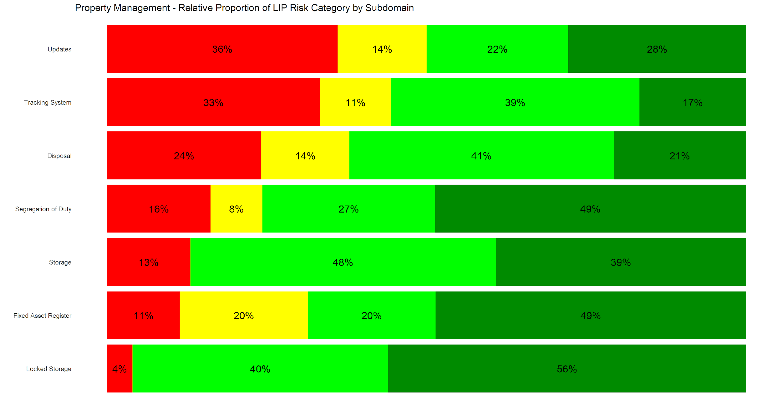
CHATI YA NUPAS PLUS 2.0
Tafsiri kwa hisani ya NUPAS PLUS 2.1 Training_Presentation, iliyosasishwa 08-07-2024

Slide 92
KATEGORIA/KATEGORIA NDOGO ZA USIMAMIZI WA MALI
KATEGORIA/ KATEGORIA NDOGO | MALENGO | NYARAKA MUHIMU KWA AJILI YA TATHMINI
Rejista ya Mali Zisizohamishika (FAR) | Thibitisha kuwa shirika lina rejista ya kurekodi mali, kiwanda na vifaa vyake. | FAR
Mfumo wa Ufuatiliaji | Thibitisha kuwa FAR imekamilika vya kutosha na taarifa zote muhimu, yaani, kwamba sehemu zote zimekamilika, ikiwa ni pamoja na eneo la mali husika. | FAR
Mgawanyo wa Majukumu | Thibitisha kuwa kuna mgawanyo wa kutosha wa majukumu kati ya kazi ya ununuzi na usasishaji wa FAR. | Sera ya Usimamizi wa Mali
Sasisho | Thibitisha kuwa uthibitishaji wa mara kwa mara wa mali unafanywa na kwamba FAR imesasishwa na mabadiliko yoyote/tofauti zilizotambuliwa. | Ripoti za uthibitishaji wa mali
Uondoaji | Thibitisha kuwa shirika lina udhibiti wa kutosha ili kuhakikisha bidhaa zilizopitwa na wakati hazisambazwi na hakuna nyaraka. | Sera/Mwongozo wa Utaratibu
Uhifadhi | Thibitisha kuwa kuna eneo la kutosha kwa uhifadhi wa hesabu za dawa/vifaa vya matibabu kunatumika kwa shughuli za mradi. | Kuchunguza
Hifadhi Iliyofungwa | Thibitisha uwepo wa udhibiti wa ufikiaji uliozuiliwa kupitia kifungio kwa vifaa vya kuhifadhi. | Kuchunguza
Sera na Taratibu za Usimamizi wa Mali | Thibitisha uwepo wa sera za usimamizi wa mali, taratibu na utendaji ambao unakidhi mahitaji yake na unaakisi utendaji bora. | Sera na Taratibu za Usimamizi wa Mali
Mchakato wa Uondoaji wa Mali zisizohamishika/Vifaa | Thibitisha ikiwa mchakato wa uondoaji mali umewekwa kwa kufuata sera za usimamizi wa mali. | Mwongozo/Taratibu ya Uondoaji Mali
Utunzaji/Ulinzi wa Mali Zisizohamishika | Thibitisha uwepo wa bima kwa mali zote zisizohamishika, ikiwa ni pamoja na mali za wafadhili. | Sera ya Bima
Tafsiri kwa hisani ya NUPAS PLUS 2.1 Training_Presentation, iliyosasishwa 08-07-2024

Slide 93
MAENEO YA KAWAIDA YA UBORESHAJI
Rejista ya Mali Zisizohamishika Zisizofaa (FAR)
Tafsiri kwa hisani ya NUPAS PLUS 2.1 Training_Presentation, iliyosasishwa 08-07-2024

Slide 94
HATARI MUHIMU
Hatari muhimu za kuzingatiwa:
Rejista ya Mali Zisizohamishika Zisizofaa.
Kushindwa kuandika taratibu za kushughulikia vifaa vya matibabu vya programu.
Kukosekana kwa sera na taratibu za usimamizi wa mali, pamoja na zile za uondoaji mali na bima ya mali isiyohamishika.
Tafsiri kwa hisani ya NUPAS PLUS 2.1 Training_Presentation, iliyosasishwa 08-07-2024
93

Slide 95
MAPENDEKEZO
Mafunzo yanahitajika kwa mashirika ya washirika wa eneo husika na washirika wao wadogo ili kupata uelewa wa jinsi ya kutunza mali kulingana na viwango vya mali vya Serikali ya Marekani.
Kutoa msaada wa ziada juu ya jinsi ya kudumisha rejista ya mali isiyohamishika kupitia mafunzo na ushauri.
Tafsiri kwa hisani ya NUPAS PLUS 2.1 Training_Presentation, iliyosasishwa 08-07-2024
Notes:
ASAP II Uchunguzi:
Ingawa washirika wanatumia hifadhi iliyofungwa ili kulinda mali, rekodi za hesabu ni nadra kusasishwa, huku asilimia 50 ya washirika wakikamilisha hitaji hili kwa njia namna isiyojitosheleza.
Mifumo ya ufuatiliaji wa mali ilikosa asilimia 44 ya washirika waliotathminiwa, na taratibu na sera za kuhakikisha uondoaji sahihi wa mali zilikosekana kati ya asilimia 38 ya washirika.
Washirika wa eneo wanakosa wafanyakazi wenye ujuzi na ujuzi unaohitajika ili kudumisha rejista ya mali.
Baadhi ya washirika wa eneo husika wanawasilisha rejista za mali zisizohamishika na taarifa fulani zinazokosekana, kama vile thamani ya mali. Washirika wa eneo husika na wadogo wana uelewa mdogo sana wa kudumisha mali kulingana na viwango vya mali vinavyohitajika.

Slide 96
MODULI YA 6:
TEKNOLOJIA YA HABARI
Tafsiri kwa hisani ya NUPAS PLUS 2.1 Training_Presentation, iliyosasishwa 08-07-2024

Slide 97
TEKNOLOJIA YA HABARI
Lengo kuu: Kutathmini ikiwa shirika lina Sera ya kutosha ya IT, ikiwa kuna miundo na rasilimali za kutosha za kusaidia kazi ya IT, na ikiwa kuna udhibiti wa kutosha wa ndani wa IT.
Vipengele vya IT:
1. Kamati ya IT
2. Mpango wa IT
3. Kupunguza Hatari ya IT
4. Usalama wa Mtandaoni
Ufikiaji
6. Uachishwaji kazi Wafanyakazi
7. Utunzaji Data
8. Mfumo wa Ufuatiliaji wa Hitilafu
9. Kupona baada ya Maafa
10. Mgawanyo wa Majukumu
11. Hifadhi ya Nakala
12. Antivirus
13. Firewall
14. Mtandao wa Wageni
15. Sasisho la Mfumo wa Uendeshaji
16. Kusasisha Vituo vya Kazi, Kompyuta mpakato, na Kompyuta
17. Usakinishaji na Leseni ya Programu
18. Nywila
19. Kuzima Kiotomatiki
20. Leseni
Tafsiri kwa hisani ya NUPAS PLUS 2.1 Training_Presentation, iliyosasishwa 08-07-2024
90

Slide 98
USULI NA MBINU
Mbinu
Ukaguzi wa Nyaraka
Mahojiano
Uthibitishaji Halisi
Uchunguzi (picha na video zinazotumiwa katika tathmini za mtandaoni)
Washiriki wa mahojiano waliopendekezwa
Afisa Mkuu wa Habari
Mkurugenzi wa Fedha
Meneja wa Teknolojia ya Habari
Washauri wa Teknolojia ya Habari za Nje
91
Tafsiri kwa hisani ya NUPAS PLUS 2.1 Training_Presentation, iliyosasishwa 08-07-2024

Slide 99
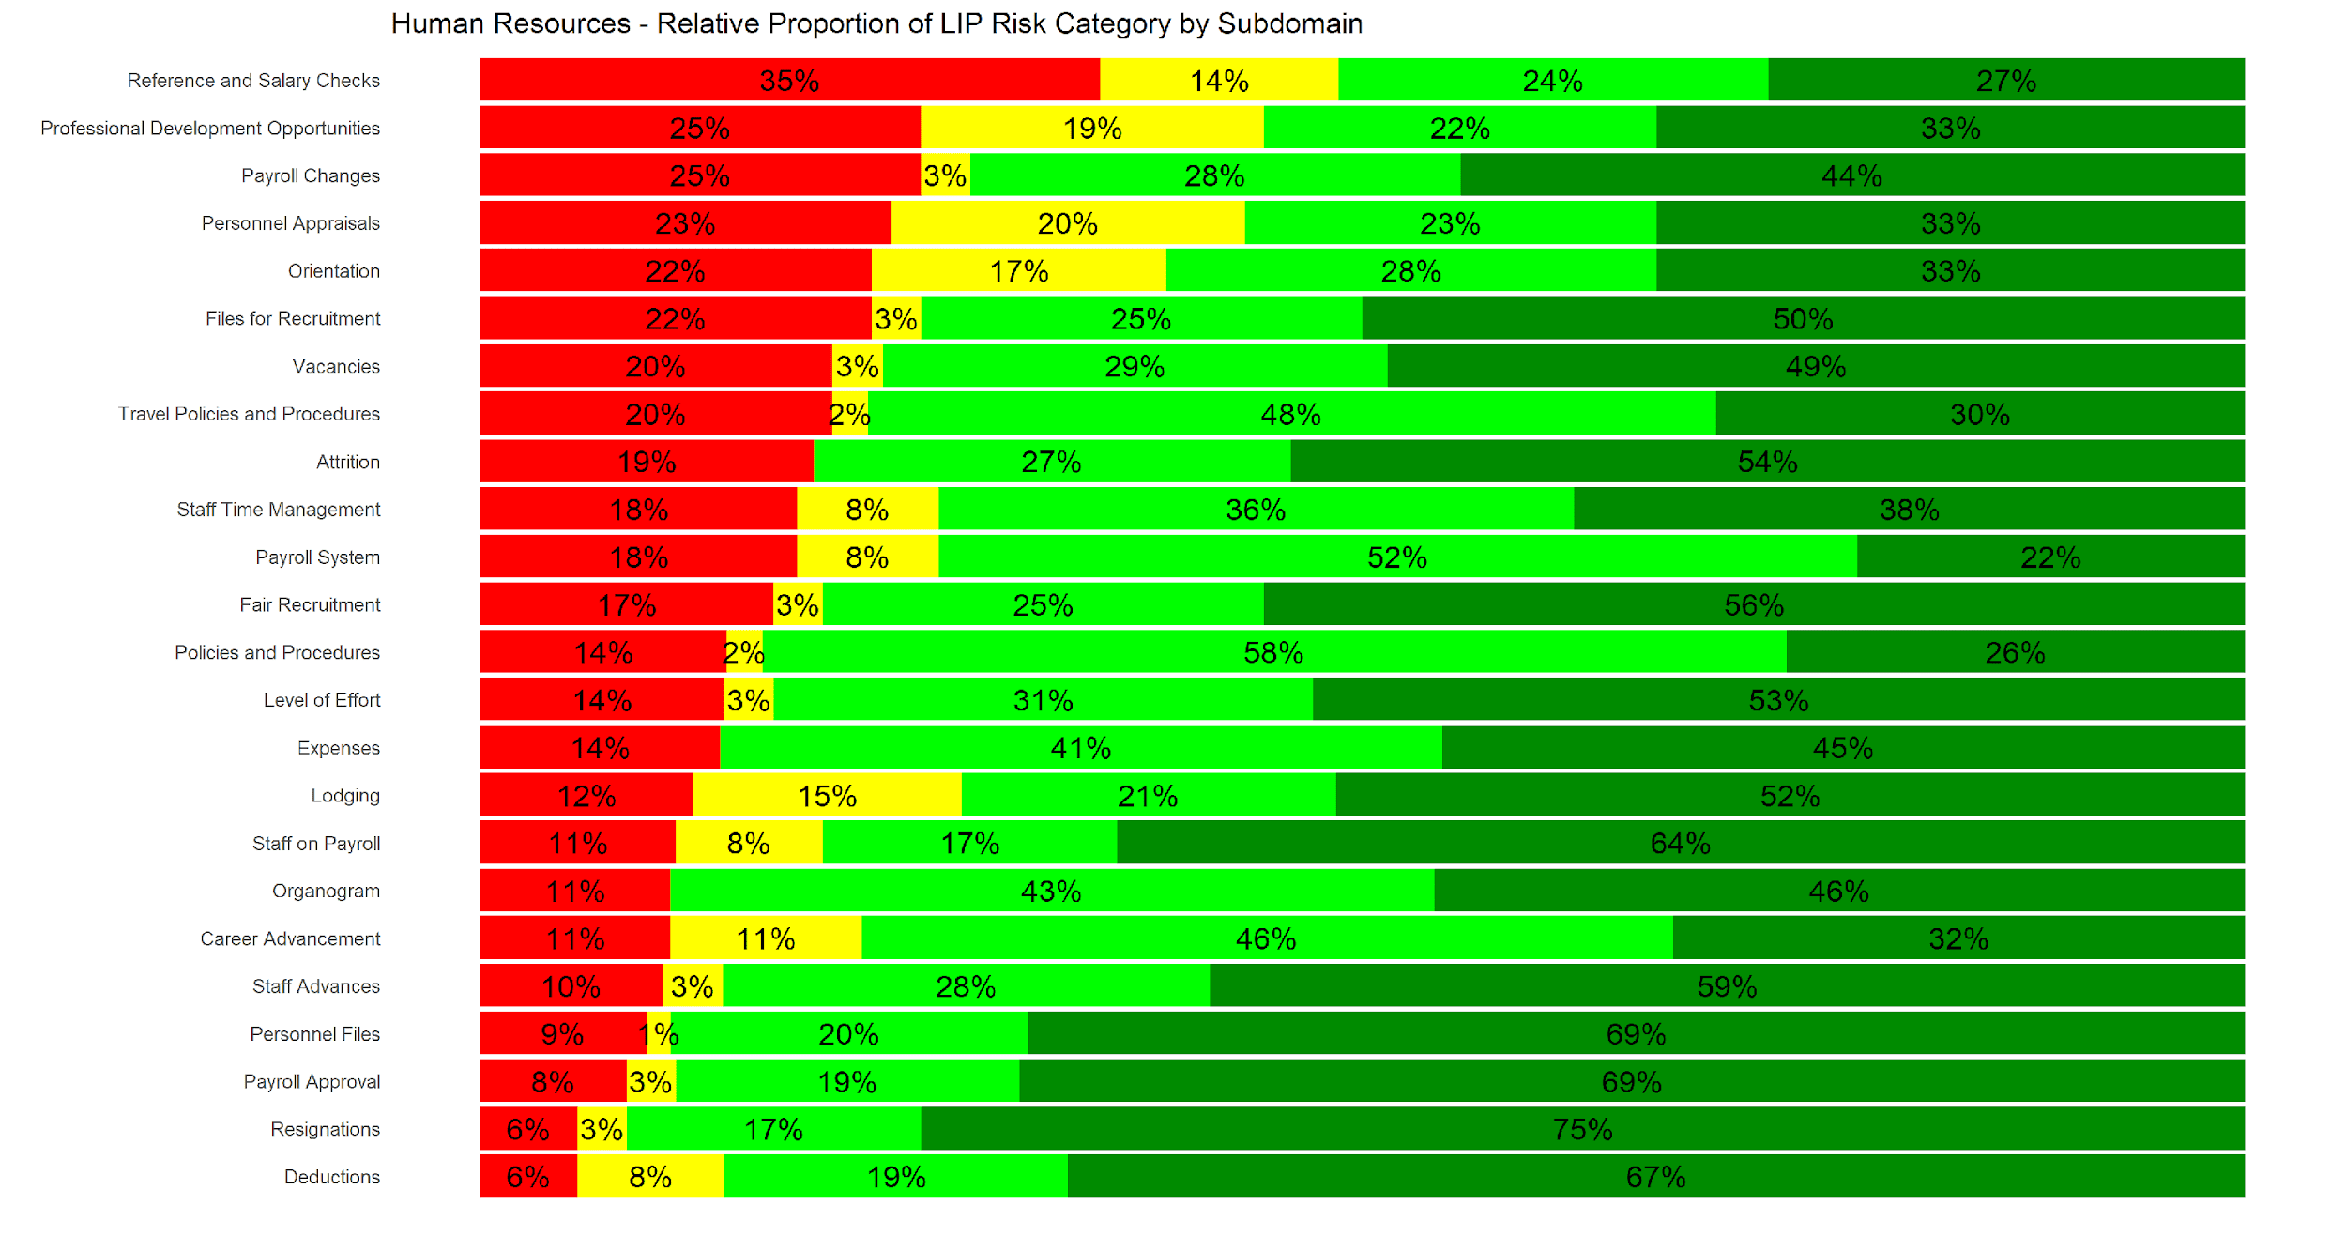
CHATI YA NUPAS PLUS 2.0
Tafsiri kwa hisani ya NUPAS PLUS 2.1 Training_Presentation, iliyosasishwa 08-07-2024

Slide 100
KATEGORIA/KATEGORIA NDOGO ZA IT
KATEGORIA/ KATEGORIA NDOGO | MALENGO | NYARAKA MUHIMU KWA AJILI YA TATHMINI
Kamati ya IT | Thibitisha ikiwa kuna Kamati ya IT iliyopo ili kutoa uangalizi wa kazi ya IT | Masharti ya Marejeleo ya Kamati ya IT Dokezo za Kamati ya IT
Mpango wa IT | Thibitisha ikiwa mpango wa IT upo na ikiwa unashughulikia yafuatayo: Vigezo vya vifaa Mahitaji ya programu (ikiwa ni pamoja na masasisho) Vigezo vya wafanyakazi Mafunzo ya wafanyakazi wa IT na watumiaji | Mpango wa IT
Kupunguza Hatari za IT | Thibitisha ikiwa shirika hufanya tathmini ya hatari ya IT na ikiwa mchakato wao wa tathmini ya hatari ni thabiti na umeandikwa vya kutosha. | Ripoti ya hatari ya IT
Usalama wa Mtandaoni | Thibitisha kuwa shirika lina bima ya usalama wa kimtandao ili kupunguza hasara kutokana na matukio mabaya ya kimtandao, ikiwemo uvujaji wa data, usumbufu wa biashara na uharibifu wa mtandao. | Tathmini za hatari za usalama wa IT Sera ya Bima ya Usalama wa Mtandaoni
Ufikiaji | Tathmini ikiwa shirika lina sera au taratibu za haki za ufikiaji wa data na mtandao | Sera ya IT au Sera ya Haki za Ufikiaji
Kuachishwa kazi kwa Wafanyakazi | Thibitisha ikiwa kuna utaratibu ulioandikwa wa kurudisha vifaa na kizuizi cha haki za ufikiaji kwa wafanyakazi walioachishwa. | Sera ya IT au Sera ya HR
Utunzaji wa data | Thibitisha ikiwa shirika lina sera ya kuhifadhi data ili kusaidia mashirika kufuatilia muda ambao taarifa lazima zihifadhiwe na jinsi ya kuondoa taarifa hiyo wakati haihitajiki tena. | Sera ya IT au Sera ya Uhifadhi wa Data
Mfumo wa kufuatilia hitilafu | Thibitisha ikiwa kuna taratibu za kuhakikisha kuwa matukio, matatizo, na makosa ya mifumo yanaripotiwa, kuchambuliwa, na kutatuliwa kwa wakati. | Sera ya IT Taratibu za dawati la usaidizi
Tafsiri kwa hisani ya NUPAS PLUS 2.1 Training_Presentation, iliyosasishwa 08-07-2024
94

Slide 101
KATEGORIA/KATEGORIA NDOGO ZA IT (Inaendelea)
KATEGORIA/ KATEGORIA NDOGO | MALENGO | NYARAKA MUHIMU KWA AJILI YA TATHMINI
Kupona baada ya maafa | Thibitisha kuwa shirika limeandika taratibu za kupona baada ya maafa ya IT na kubaini ikiwa vipimo vya kupona baada ya maafa vinafanywa kwenye data. | Sera ya IT Sera au taratibu za Kupona baada ya Maafa Matokeo ya kipimo cha kupona baada ya maafa
Mgawanyo wa Majukumu | Tathmini ikiwa kuna mgawanyo wa kutosha wa majukumu ndani ya kazi ya IT, na usimamizi wa kanzidata umegawanywa wazi na majukumu mengine | Sera ya IT Chati ya shirika ya kazi ya IT Maelezo ya kazi kwa wafanyakazi wa IT
Hifadhi ya Nakala | Thibitisha ikiwa hifadhi ya nakala za data imeanishwa katika sera na ikiwa hifadhi ya nakala za eneo husika na nje ya eneo zinafanywa kwa muda unaofaa. | Sera ya IT Utaratibu wa kuhifadhi nakala Ripoti za hifadhi ya nakala kwenye seva
Programu ya Kuzuia virusi | Thibitisha ikiwa shirika lina programu ya toleo la sasa la programu ya kuzuia virusi iliyowekwa kwenye kompyuta mpakato, kompyuta na seva zote. | Sera ya IT Leseni ya Programu ya Kuzuia virusi
Kichujio cha Mtandao (Firewall) | Thibitisha ikiwa shirika lina kichuja mtandao kinayofanya kazi ili kuanzisha kizuizi kati ya mtandao wa ndani na data za mtandao zinazoingia kutoka vyanzo vya nje (kama vile mtandao) ili kuzuia data mbaya za mtandao kama vile virusi na wadukuzi. | Sera ya IT
Mtandao wa wageni | Thibitisha ikiwa shirika lina mtandao tofauti kwa ajili ya wageni, bila ufikiaji wa mtandao wa shirika. | Sera ya IT
Tafsiri kwa hisani ya NUPAS PLUS 2.1 Training_Presentation, iliyosasishwa 08-07-2024
94

Slide 102
KATEGORIA/KATEGORIA NDOGO ZA IT (Inaendelea)
KATEGORIA/ KATEGORIA NDOGO | MALENGO | NYARAKA MUHIMU KWA AJILI YA TATHMINI
Sasisho za mfumo wa uendeshaji | Thibitisha kuwa seva za shirika na kompyuta za mteja zimesasishwa na mfumo wa uendeshaji wa hivi karibuni pamoja na programu za wahusika wengine, viendeshi programu na programu endeshi ya vifaa. | Sera ya IT Ripoti za kumbukumbu za sasisho la seva Ripoti za kumbukumbu za viraka na masasisho
Kusasisha vituo vya kazi – kompyuta mpakato na kompyuta | Thibitisha ikiwa vituo vya kazi vya shirika vimewekwa na kudumishwa kwa njia ile ile, na seti ya kawaida ya programu imewekwa (mazingira ya kawaida ya uendeshaji). | Sera ya IT
Usakinishaji na leseni ya programu | Thibitisha ikiwa usakinishaji wa programu umeainishwa katika sera ya IT, na ikiwa programu inaweza kusakinishwa tu na mfanyakazi wa IT aliyekabidhiwa. | Sera ya IT Sera au taratibu za Ufikiaji
Nywila | Thibitisha ikiwa kuna sera au utaratibu ulioandikwa juu ya nywila ili kufikia vituo vya kazi, pamoja na ufikiaji wa mfumo. | Sera ya IT
Kuzima kiotomatiki | Thibitisha ikiwa shirika linaweza kuzima kiotomatiki, pamoja na vifungio vya mfumo ikiwa kompyuta hazifanyi kazi kwa muda fulani uliowekwa. | Sera ya IT
Leseni | Thibitisha ikiwa shirika lina leseni halali kwa programu zote zilizotumika. | Leseni za programu
Tafsiri kwa hisani ya NUPAS PLUS 2.1 Training_Presentation, iliyosasishwa 08-07-2024
94

Slide 103
MAENEO YA KAWAIDA YA UBORESHAJI
Mashirika mara nyingi hayana Bima ya Usalama wa Mtandaoni. Mashirika mengi hayaelewi kwamba yako katika hatari ya kuvujishiwa data au kushambuliwa kwa njia ya mtandao kwa sababu ya kuwa na mtandao, uwepo wao mtandaoni, na kuwa na au uwezo wa kufikia data ya siri.
Hifadhi nakala hufanywa kwenye diski ambazo huwekwa kwenye eneo, kwenye droo za ofisi, bila hifadhi nakala ya nje ya eneo au kwenye cloud.
Ukosefu wa sera za IT
Ukosefu wa mipango ya IT
Tafsiri kwa hisani ya NUPAS PLUS 2.1 Training_Presentation, iliyosasishwa 08-07-2024

Slide 104
HATARI MUHIMU
Hatari muhimu za kuzingatiwa:
Ukosefu wa sera za kutosha za IT
Kutozingatia sera na matakwa ya utaratibu wa IT
Ukosefu wa mipango ya IT
Hakuna tathmini za hatari za IT zilizofanywa
Udhibiti wa ufikiaji usiojitosheleza
Kupoteza taarifa au data
Tafsiri kwa hisani ya NUPAS PLUS 2.1 Training_Presentation, iliyosasishwa 08-07-2024
93

Slide 105
MAPENDEKEZO
Fanya tathmini za IT na ushughulikie mapungufu yaliyopatikana: Kabla ya kazi yoyote na LIP, kama teknolojia yao-au ukosefu wake-inaweza kuathiri nyanja zote za utekelezaji na uendelevu wa shirika.
Kuhimiza utamaduni wa usimamizi wa IT: Kamati za IT zinasimamia na kuhakikisha kuwa teknolojia inasaidia malengo na mikakati ya shirika na hutoa mwongozo juu ya usalama wa habari. Sera au mipango ya IT, uhifadhi wa kiotomatiki wa faili za kielektroniki na kurekodi mikakati ya uhifadhi nakala iliyokomaa zaidi, na mafundi wenye ujuzi au bora ili kuhakikisha utawala na usimamizi sahihi wa IT ni sehemu muhimu za miundombinu ya IT.
Toa ufadhili na uhimize usasisho kwa mifumo ya IT: Matumizi ya kompyuta za kisasa; programu yenye leseni; upana mzuri wa data; seva zilizo na mtandao, na mtandao wa ndani ili kurahisisha usimamizi, uhifadhi, uhifadhi nakala, na ushirikiano; usalama wa data ulioimarishwa na udhibiti zaidi wa kiutawala; matumizi ya anwani za barua pepe za kampuni; mifumo ya usimamizi wa HR/mishahara ya dijiti; kanzidata za kufuatilia mali za kampuni na taarifa nyingine; tovuti zinazofanya kazi, zilizobuniwa vizuri; na mafunzo ya IT katika vifurushi vya Microsoft Office.
Tafsiri kwa hisani ya NUPAS PLUS 2.1 Training_Presentation, iliyosasishwa 08-07-2024
Notes:
ASAP II Uchunguzi:
IT ni muhimu zaidi kwa utendaji na uendelevu wa mashirika ya ndani katika bara la Afrika, kwani wasiwasi wa IT unahusiana na karibu kila kikoa kingine kilichopimwa, pamoja na usimamizi wa kifedha; rasilimali watu; ukusanyaji wa data, uchambuzi, na usalama; na maendeleo ya biashara.
Mashirika mengi ya eneo yanajitahidi kutekeleza mifumo na taratibu za IT na yanakabiliwa na hatari za usalama wa kimtandao ambazo zinaweza kuzuia miradi na mashirika yenyewe.
Asilimia 50 ya washirika hawana taratibu na rasilimali za kuhifadhi nakala za data, na kuliacha shirika na miradi yao hatarini kupoteza data.
Asilimia 81 ya washirika hawana mipango ya kupona baada ya maafa na asilimia 74 hawana mipango ya kupunguza hatari ya IT, na kuongeza zaidi hatari ya kupoteza data na uduakuaji katika usalama wa data.

Slide 106
MAPENDEKEZO
Mifumo ya barua pepe ya kampuni: Matumizi ya barua pepe ya kampuni kwenye LIP ni muhimu kwa usalama kwani barua pepe binafsi haziruhusu kuhifadhi nakala za data, haziko salama sana, na zina hatari zaidi ya kudukuliwa kuliko anwani ya kampuni.
Utengenezaji wa Mipango kamili ya IT: Kila LIP uiapaswa kupokea msaada wa kiufundi na ufadhili wanaohitaji ili kuendeleza na kutekeleza Mpango mkakati, wa kina, wa kipekee wa IT. Hii ndiyo njia bora zaidi na thabiti ya kutambua, kuelezea, na kushughulikia maeneo mahususi ya kuboresha.
Tafsiri kwa hisani ya NUPAS PLUS 2.1 Training_Presentation, iliyosasishwa 08-07-2024
Notes:
ASAP II Uchunguzi:
IT ni muhimu zaidi kwa utendaji na uendelevu wa mashirika ya ndani katika bara la Afrika, kwani wasiwasi wa IT unahusiana na karibu kila kikoa kingine kilichopimwa, pamoja na usimamizi wa kifedha; rasilimali watu; ukusanyaji wa data, uchambuzi, na usalama; na maendeleo ya biashara.
Mashirika mengi ya eneo yanajitahidi kutekeleza mifumo na taratibu za IT na yanakabiliwa na hatari za usalama wa kimtandao ambazo zinaweza kuzuia miradi na mashirika yenyewe.
Asilimia 50 ya washirika hawana taratibu na rasilimali za kuhifadhi nakala za data, na kuliacha shirika na miradi yao hatarini kupoteza data.
Asilimia 81 ya washirika hawana mipango ya kupona baada ya maafa na asilimia 74 hawana mipango ya kupunguza hatari ya IT, na kuongeza zaidi hatari ya kupoteza data na uduakuaji katika usalama wa data.

Slide 107
MODULI YA 7:
RASILIMALI WATU
Tafsiri kwa hisani ya NUPAS PLUS 2.1 Training_Presentation, iliyosasishwa 08-07-2024

Slide 108
RASILIMALI WATU
Lengo kuu: Kuthibitisha ikiwa shirika lina sera na taratibu za kutosha na zenye ufanisi zilizopo, na kuamua ikiwa hizi zinafuatwa kulingana na utendaji.
Vipengele vya Rasilimali Watu vya NUPAS Plus 2.0:
5. Sera na Taratibu za Rasilimali Watu
Uajiri wa Haki
Mafaili ya Uajiri
Marejeleo na Ukaguzi wa Mshahara
Nafasi za Ajira
Faili za Wafanyakazi
Maelekezo
Maendeleo ya Kikazi
Fursa za Maendeleo ya Kitaaluma
Tathmini za Wafanyakazi
Mgogoro
Kujiuzulu
Vipengele vya Rasilimali Watu vya USAID NUPAS:
Sera na Taratibu za Rasilimali Watu kuhusu Rasilimali Watu
Sera ya kutunza muda
Mfumo wa Mishahara
Sera na Taratibu za Usafiri wa Wafanyakazi
Ujuzi na uzoefu kwa ajili ya Kazi za HR
Wafanyakazi na washauri walioajiriwa kwa mkataba
Uwepo wa Kanuni za Kiutendaji au Kanuni za Maadili
Sera zilizoandikwa juu ya ulinzi wa watoto, kupambana na ulaghai/kupambana na rushwa/kupambana na ufisadi, kufichua taarifa, migogoro ya maslahi, kuzuia udhalilishaji na unyanyasaji wa kingono, kupambana na usafirishaji haramu wa watu, kutobagua
rekodi za wafanyakazi zilizowekwa katika eneo lenye usalama
Tafsiri kwa hisani ya NUPAS PLUS 2.1 Training_Presentation, iliyosasishwa 08-07-2024

Slide 109
RASILIMALI WATU (INAENDELEA.)
Vipengele vya NUPAS Plus:
6. Usimamizi wa Muda wa Wafanyakazi na Orodha ya Mishahara
Wafanyakazi kwenye Orodha ya Mishahara
Mabadiliko ya Mishahara
Idhini ya Mishahara
Makato
Viwango vya Jitihada
Chati ya Shirika (Organigram)
7. Usimamizi wa Muda wa Wafanyakazi na Orodha ya Mishahara
Gharama
Malipo ya Awali ya Wafanyakazi
Malazi
8. Ulinzi wa Data ya Wafanyakazi
9. Uanuwai, Usawa, na Ujumuishaji (DEI)
10. Ustawi wa Wafanyakazi
11. Ripoti za Rasilimali Watu
12. Mahojiano ya Kuacha Kazi
13. Ushiriki wa Wafanyakazi
14. Fidia
15. Ulinzi na Usalama
16. Uhusiano wa Wafanyakazi
17. Daftari la Mahudhurio
Tafsiri kwa hisani ya NUPAS PLUS 2.1 Training_Presentation, iliyosasishwa 08-07-2024

Slide 110
USULI NA MBINU
Mbinu
Ukaguzi wa Nyaraka
Mahojiano
Upimaji wa Kina
Washiriki wa mahojiano waliopendekezwa
Mkurugenzi wa Rasilimali ya Watu
Meneja wa Rasilimali Watu
Meneja wa Usafirishaji
Meneja wa Mishahara
Tafsiri kwa hisani ya NUPAS PLUS 2.1 Training_Presentation, iliyosasishwa 08-07-2024

Slide 111
CHATI YA NUPAS PLUS 2.0
Tafsiri kwa hisani ya NUPAS PLUS 2.1 Training_Presentation, iliyosasishwa 08-07-2024

Slide 112
KATEGORIA/KATEGORIA NDOGO ZA HR (INAENDELEA)
Msimbo | C. RasiliMali Watu: Sehemu hii inakagua rasilimali watu (HR), kwa mfano wafanyakazi, mifumo na udhibiti wa shirika, ikiwa ni pamoja na uwepo wa sera au taratibu za HR, kanuni za maadili, usafiri wa wafanyakazi na safari, mishahara, utunzaji muda, pamoja na ufichuzi wa lazima na taratibu za kuripoti ukiukaji. | NYARAKA MUHIMU KWA AJILI YA TATHMINI
C.1 | Je, kuna sera, taratibu na/au utendaji wa Rasilimali Watu (HR)? Je, zinakidhi viwango vinavyotumika, vinavyopatikana katika Kanuni za Gharama 2 CFR 200 kiepngele kidogo cha E? | Karatasi za Kutunza Muda za wafanyakazi
C.2 | Je, kuna sera au utendaji wa kutunza muda? Je, utaratibu wa kutunza muda unafuatwa na wafanyakazi wote? | Sera ya Mshahara
C.3 | Je, kuna mfumo wa malipo? Ikiwa ndivyo, je, inafuatilia ipasavyo malipo kwa wafanyakazi, zuio la kodi, na amana za hifadhi ya jamii (kwa mfano)?
C.4 | Je, kuna sera au taratibu zinazosimamia usafiri wa wafanyakazi? (kwa mfano, aina za usafiri unaoruhusiwa, vigezo na viwango vya malipo ya siku, malazi, usafiri, n.k.) | Sera/Mwongozo wa HR Kitabu cha Mwongozo cha Mfanyakazi
C.5 | Je, mtu anayehusika na kazi za Rasilimali Watu ana sifa na uzoefu unaohitajika? | Dodoso za mahojiano/ripoti za mahojiano
C.6 | Je, wafanyakazi na washauri wameajiriwa kwa kusaini mikataba iliyoandikwa? Ikiwa ndivyo, je, wafanyakazi ambao watafanya kazi kipindi cha ufadhili huu wamepewa mkataba na je, mikataba hiyo ni halali (haijaisha)? | Ushahidi wa marejeleo na ukaguzi wa mishahara
C.7 | Je, kuna Kanuni za Maadili? Je, Wafanyakazi wanafundishwa na kuelekezwa vipi kuhusu kanuni za maadili? | Chati ya shirika na wasifu wa nafasi
C.8 | Je, kuna sera zilizoandikwa za kushughulikia vyote au yote yafuatayo: ulinzi wa watoto, kupambana na ulaghai/kupambana na rushwa/kupambana na ugaidi, kutoa taarifa/ufichuzi, migongano ya kimaslahi, kuzuia udhalilishaji na unyanyasaji wa kingono, kupambana na usafirishaji haramu wa watu, kutobagua? Kwa sera hizi zote, wafanyakazi wanafundishwa na kuelekezwa vipi kuhusu sera hizi? | Karatasi za Kutunza Muda za wafanyakazi
C.9 | Je, rekodi za wafanyakazi (mikataba, anwani/nambari ya simu, taarifa za matibabu, nakala za vitambulisho/pasipoti/n.k., taarifa nyingine zinazotambulisha mtu binafsi) zinahifadhiwa katika eneo salama na zinapatikana tu kwa wafanyakazi walioidhinishwa?
Tafsiri kwa hisani ya NUPAS PLUS 2.1 Training_Presentation, iliyosasishwa 08-07-2024
69

Slide 113
KATEGORIA/KATEGORIA NDOGO ZA HR (INAENDELEA)
KATEGORIA/ KATEGORIA NDOGO |  | MALENGO | NYARAKA MUHIMU KWA AJILI YA TATHMINI
Sera na Taratibu za Rasilimali Watu | Uajiri wa Haki | Thibitisha kuwa shirika lina mfumo mzuri wa kuajiri. Wafanyakazi wote wanaajiriwa kwa uhuru na kwa haki kwa misingi ya sifa tu. Nafasi zote zilizojazwa zinalingana na sifa na uzoefu ulioelezewa katika maelezo ya kazi yao.
 | Mafaili ya Uajiri | Thibitisha faili zote za wafanyakazi zinaonyesha rekodi ya mchakato wa kuajiri, ombi lililoidhinishwa la fomu za wafanyakazi, matangazo (uajiri wa ndani au nje), matokeo ya mahojiano na maamuzi yaliyochukuliwa baada ya hapo
 | Maelekezo | Thibitisha ikiwa kuna utambulisho wa wafanyakazi wapya | Taarifa iliyosainiwa na mfanyakazi. Rejista za mahudhurio ya vikao vya utambulisho (ikiwa zaidi ya mtu mmoja ameajiriwa kwa wakati mmoja)
 | Maendeleo ya Kikazi | Thibitisha ikiwa shirika lina matarajio ya maendeleo ya kazi, ukuaji, na ongezeko la mshahara kwa wafanyakazi | Barua za nyongeza ya mshahara, Barua za promosheni
 | Fursa za Maendeleo ya Kitaaluma | Thibitisha ikiwa shirika lina matarajio ya maendeleo ya kazi na ukuaji kwa wafanyakazi. | Barua ya idhini kwa ajili ya maendeleo (kwa mfano, kwa ajili ya kuanza kozi)
 | Tathmini za Wafanyakazi | Thibitisha kuwa wafanyakazi wote wa shirika wamefanyiwa tathmini ya wafanyakazi kila baada ya miezi sita au 12 kwa miaka mitatu iliyopita. | Uthibitisho wa tathmini za wafanyakazi
 | Mgogoro | Thibitisha ikiwa shirika lina taratibu za kusimamia nyongeza ya wafanyakazi wao (yaani, kuzuia upunguzaji mkubwa wa wafanyakazi). | Mkakati ulioandikwa wa kusimamia mgogoro wa wafanyakazi
 | Kujiuzulu | Thibitisha ikiwa shirika lina utaratibu wa kuongoza mchakato wa kujiuzulu. | Kujiuzulu/| barua ya kusitisha
Tafsiri kwa hisani ya NUPAS PLUS 2.1 Training_Presentation, iliyosasishwa 08-07-2024
69

Slide 114
KATEGORIA/KATEGORIA NDOGO ZA HR (INAENDELEA)
KATEGORIA/ KATEGORIA NDOGO |  | MALENGO | NYARAKA MUHIMU KWA AJILI YA TATHMINI
Sera na Taratibu za Rasilimali Watu | Maelekezo | Thibitisha ikiwa kuna utambulisho wa wafanyakazi wapya | Taarifa iliyosainiwa na mfanyakazi. Rejista za mahudhurio ya vikao vya utambulisho (ikiwa zaidi ya mtu mmoja ameajiriwa kwa wakati mmoja)
 | Maendeleo ya Kikazi | Thibitisha ikiwa shirika lina matarajio ya maendeleo ya kazi, ukuaji, na ongezeko la mshahara kwa wafanyakazi | Barua za nyongeza ya mshahara Barua za promosheni
 | Fursa za Maendeleo ya Kitaaluma | Thibitisha ikiwa shirika lina matarajio ya maendeleo ya kazi na ukuaji kwa wafanyakazi. | Barua ya idhini kwa ajili ya maendeleo (kwa mfano, kwa ajili ya kuanza kozi)
 | Tathmini za Wafanyakazi | Thibitisha kuwa wafanyakazi wote wa shirika wamefanyiwa tathmini ya wafanyakazi kila baada ya miezi sita au 12 kwa miaka mitatu iliyopita. | Uthibitisho wa tathmini za wafanyakazi
 | Mgogoro | Thibitisha ikiwa shirika lina taratibu za kusimamia nyongeza ya wafanyakazi wao (yaani, kuzuia upunguzaji mkubwa wa wafanyakazi). | Mkakati ulioandikwa wa kusimamia mgogoro wa wafanyakazi
 | Kujiuzulu | Thibitisha ikiwa shirika lina utaratibu wa kuongoza mchakato wa kujiuzulu. | Kujiuzulu/| barua ya kusitisha
Tafsiri kwa hisani ya NUPAS PLUS 2.1 Training_Presentation, iliyosasishwa 08-07-2024
69

Slide 115
KATEGORIA/KATEGORIA NDOGO ZA HR (INAENDELEA)
KATEGORIA/ KATEGORIA NDOGO |  | MALENGO | NYARAKA MUHIMU KWA AJILI YA TATHMINI
Usimamizi wa Muda wa Wafanyakazi na Orodha ya Mishahara | Wafanyakazi kwenye Orodha ya Mishahara | Thibitisha kuwa shirika limeandika hatua zilizopo ili kuhakikisha kuwa wafanyakazi walio kwenye orodha ya malipo ni halali. | Ripoti ya Mishahara Upatanisho wa Orodha ya Mishahara iliyoidhinishwa
 | Mabadiliko ya Mishahara | Thibitisha kuwa mabadiliko katika mshahara/ marupurupu yaliidhinishwa. | Ripoti ya mabadiliko ya Mishahara
 | Idhini ya Mishahara | Thibitisha kuwa orodha ya malipo imeidhinishwa. | Ripoti ya Mishahara
 | Makato | Thibitisha kuwa makato yote yamejumuishwa kwenye orodha ya malipo. | Ripoti ya Mishahara
 | Kiwango cha juhudi | Thibitisha kuwa wafanyakazi wote wanaofanya kazi kwenye mradi wana barua ya matarajio, uwezo, na uwezo unaohitajika, na wamefundishwa. | Makubaliano ya wafadhili (barua za matarajio zitatajwa hapa) Karatasi za muda wa wafanyakazi
 | Chati ya shirika | Thibitisha kuwa shirika lina chati ya shirika iliyosasishwa na iliyoidhinishwa | Chati ya shirika Madokezo ambayo chati ya shirika iliidhinishwa
Tafsiri kwa hisani ya NUPAS PLUS 2.1 Training_Presentation, iliyosasishwa 08-07-2024
69

Slide 116
KATEGORIA/KATEGORIA NDOGO ZA HR (INAENDELEA)
KATEGORIA/ KATEGORIA NDOGO |  | MALENGO | NYARAKA MUHIMU KWA AJILI YA TATHMINI
Safari ya Wafanyakazi | Gharama | Thibitisha kuwa gharama zote za marejesho zina nyaraka halali za chanzo na kwamba kuna taratibu za kutoa mwongozo | Leja ya jumla (kuchagua sampuli inayohusiana na gharama za mfanyakazi, kama vile usafiri/viburudisho) Nyaraka za chanzo
 | Malipo ya Awali ya Wafanyakazi | Thibitisha kuwa shirika linapatanisha madai ya matumizi ya fedha kwa malipo ya awali na kwamba kuna taratibu za kuongoza mchakato huu. | Upatanisho wa madai ya matumizi, pamoja na hati za kuthibitisha
 | Malazi | Thibitisha kuwa shirika la eneo husika lina sera ya malazi na linaitumia kila wakati. | Sera ya Malazi
Ulinzi wa data |  | Thibitisha ikiwa shirika lina Sera ya Ulinzi wa Data na kuitekeleza. | Sera ya Ulinzi wa data
Uanuwai, Usawa, na Ujumuishaji (DEI) |  | Thibitisha ikiwa kuna sera ya DEI iliyopo na inatumika kwa ufanisi, na kuna ushahidi kwamba shirika linazingatia maswala ya DEI wakati wa kuajiri, kukuza, na katika ukuzaji wa wafanyakazi, haswa kuna mipango ya kuhakikisha vikundi vidogo vinazingatiwa na kuwakilishwa katika shirika. | Sera ya DEI
Ustawi wa Wafanyakazi |  | Thibitisha ikiwa shirika lina sera ya ustawi wa wafanyakazi na linatekeleza mipango ya kukuza afya ya kimwili na kiakili ya wafanyakazi, ikiwa ni pamoja na kupitia huduma za ushauri nasaha. | Sera ya Ustawi wa Wafanyakazi
Ripoti za Rasilimali Watu |  | Thibitisha kuwa ripoti za HR zimeandaliwa mara kwa mara kutoa usimamizi na data ya HR kufuatilia viwango vya uhifadhi na ushiriki wa wafanyakazi katika mzunguko mzima wa maisha ya wafanyakazi. | Ripoti za Rasilimali Watu
Tafsiri kwa hisani ya NUPAS PLUS 2.1 Training_Presentation, iliyosasishwa 08-07-2024
69

Slide 117
KATEGORIA/KATEGORIA NDOGO ZA HR (INAENDELEA)
KATEGORIA/ KATEGORIA NDOGO | MALENGO | NYARAKA MUHIMU KWA AJILI YA TATHMINI
Mahojiano ya Kuacha Kazi | Thibitisha kuwa mahojiano ya kuacha kazi hufanywa na kila mfanyakazi anayeondoka, data kutoka kwenye mahojiano ya kuacha kazi inachambuliwa ili kubaini mwenendo wa jumla wa kuondoka kwa wafanyakazi, na jitihada zinafanywa kushughulikia sababu za kuondoka. | Ushahidi wa mahojiano ya kuacha kazi kwa wafanyakazi na uchambuzi wa sababu za kuondoka kwa wafanyakazi
Ushiriki wa Wafanyakazi | Thibitisha ikiwa kuna mawasiliano yaliyopangwa na/au ya mara kwa mara kwa wafanyakazi kupitia mikutano ya wafanyakazi, mikutano ya ukumbi wa jiji, vipeperushi, na mawasiliano ya jumla kutoka kwa usimamizi, na usimamizi kila wakati hutafuta na kuzingatia maoni ya wafanyakazi juu ya mambo yanayoathiri wafanyakazi. | Ushahidi (dodoso za mkutano/muhtasari) wa mikutano ya wafanyakazi, na mikutano ya ukumbi wa jiji kama njia za mawasiliano kati ya wafanyakazi na usimamizi
Fidia | Thibitisha kwamba viwango vya mishahara vinapatikana na vimerekebishwa angalau kila miaka 3 kwa idhini ya Bodi na kwamba shirika hufanya tafiti za mishahara ya soko angalau kila baada ya mwaka ili kuhakikisha mishahara inaendana na soko. | Kiwango cha mshahara kilichosasishwa
Ulinzi na Usalama | Thibitisha ikiwa kuna sera za ulinzi na usalama zilizopo na ikiwa matukio yote yanaripotiwa, kuchunguzwa na kuchukuliwa hatua ili kushughulikia hatari hiyo. | sera na taratibu za ulinzi na usalama
Mahusiano ya Wafanyakazi | Thibitisha ikiwa shirika lina taratibu za wazi za wafanyakazi kuwasilisha malalamiko yao, ikiwa kuna majibu ya haraka ya kuyashughulikia, na ikiwa hakuna migogoro ya kazi/ajira inayosubiri. | Utaratibu/sera ya usimamizi wa malalamiko
Karatasi ya nyakati | Thibitisha ikiwa daftari la mahudhurio linajumuisha misimbo ya bajeti ya miradi yote tofauti na kwamba wafanyakazi WOTE wanawasilisha kwa wakati bila makosa | Kiolezo cha karatasi ya nyakati
Tafsiri kwa hisani ya NUPAS PLUS 2.1 Training_Presentation, iliyosasishwa 08-07-2024
69

Slide 118
KATEGORIA/KATEGORIA NDOGO ZA HR (INAENDELEA)
KATEGORIA/ KATEGORIA NDOGO | MALENGO | NYARAKA MUHIMU KWA AJILI YA TATHMINI
Seti ya Ujuzi wa Wafanyakazi | Thibitisha kwamba mtu yeyote anayehusika na kazi za Rasilimali Watu ana sifa na uzoefu unaohitajika
Mikataba ya mfanyakazi na mshauri | Thibitisha kuwa wafanyakazi wote na washauri wameajiriwa kwa kutia saini mikataba ya maandishi na wafanyakazi wote wa sasa wana mikataba iliyosasishwa
Kanuni za Maadili au Utendaji | Thibitisha kuwa kuna Kanuni za Maadili au Kanuni za Utendaji na wafanyakazi wanafundishwa na kuelekezwa juu ya kanuni za maadili na kusaini
Mafunzo kuhusu Kanuni za Maadili | Thibitisha kuwa kuna sera zilizoandikwa na wafanyakazi wote wamefundishwa au wameelekezwa kwenye sera hizi
Taarifa Binafsi Zinazotambulisha | Thibitisha kwamba sera hiyo ina sera ambayo inatumika kila wakati kwa rekodi za wafanyakazi zilizowekwa katika eneo salama na zinapatikana tu kwa wafanyakazi walioidhinishwa
Tafsiri kwa hisani ya NUPAS PLUS 2.1 Training_Presentation, iliyosasishwa 08-07-2024
69

Slide 119
KUCHEZA NAFASI
Tafsiri kwa hisani ya NUPAS PLUS 2.1 Training_Presentation, iliyosasishwa 08-07-2024

Slide 120
MAENEO YA KAWAIDA YA UBORESHAJI
Ugawaji wa gharama za mishahara – matumizi ya LOE za bajeti chini ya COAG
Mabadiliko ya Mishahara – Udhibiti duni wa kuidhinisha mabadiliko ya Mishahara
Usimamizi wa utendaji – hakuna tathmini ya utendaji
Upatanisho wa mishahara – muda (umefanywa tu baada ya malipo ya mishahara)
Tafsiri kwa hisani ya NUPAS PLUS 2.1 Training_Presentation, iliyosasishwa 08-07-2024
74

Slide 121
HATARI MUHIMU
Ukamilishaji wa karatasi ya wakati (kwa kutumia muda uliopangwa badala ya ukamilishaji halisi, usiokamilika)
Karatasi za nyakati hazijaidhinishwa
Nafasi muhimu zilizo wazi hazijajazwa
Upatanisho wa mishahara haujatekelezwa/kuidhinishwa
Kiwango cha mishahara hakipo/hakijaidhinishwa
Faili za Wafanyakazi hazijakamilika
Tafsiri kwa hisani ya NUPAS PLUS 2.1 Training_Presentation, iliyosasishwa 08-07-2024

Slide 122
MAPENDEKEZO
Ili kuepuka mabadiliko makubwa ya wafanyakazi, LIP zinapaswa kutumia data ya mshahara wa soko la ushindani katika mapendekezo yao kuandaa bajeti za wafanyakazi zinazofadhiliwa na USAID; (2) kushiriki mizani yao ya kitaifa ya FSN ili kuongoza LIPs kuhusu mishahara inayolipwa kwa wafanyakazi katika miradi ya USAID; na (3) ni pamoja na kipengele cha maendeleo ya wafanyakazi katika mapendekezo ya USAID.
Kutoa chati ya kawaida ya shirika kwa ajili ya mwongozo, pamoja na usaidizi wa kufanya chati iwe mahususi kwa muktadha wa eneo husika na hali ya kipekee ya shirika, kwa sababu chati za shirika zinakosa nafasi muhimu.
Toa mwongozo na mafunzo ya ziada katika sheria za kazi za eneo husika, haswa katika maeneo ya kiinua mgongo na malipo yanayohusiana kwani LIP walikuwa wakijitahidi kuelewa na kutii sheria.
Tafsiri kwa hisani ya NUPAS PLUS 2.1 Training_Presentation, iliyosasishwa 08-07-2024
Notes:
ASAP II Uchunguzi:
Changamoto kubwa kwa LIP nyingi ni kutokuwa na uwezo wa kuvutia na kuhifadhi wafanyakazi wenye ujuzi wa kiufundi na watendaji, haswa katika ngazi ya juu, haswa kwa sababu ya malipo duni yanayosababishwa na ufinyu wa bajeti.
Chati za shirika zinakosa nafasi muhimu.
Masuala ya kuelewa na kutii sheria za kazi za eneo husika, haswa katika maeneo ya kiinua mgongo na malipo yanayohusiana.

Slide 123
MODULI YA 8:
UFUATILIAJI NA TATHMINI (M&E)
Tafsiri kwa hisani ya NUPAS PLUS 2.1 Training_Presentation, iliyosasishwa 08-07-2024

Slide 124
UFUATILIAJI NA UCHUNGUZI
Lengo kuu: Kutathmini ikiwa shirika lina mfumo wa kutosha wa M & E ambao unazingatia vigezo vya kuripoti kwa miradi inayofadhiliwa na PEPFAR, na muundo fanisi wa M & E.
Vipengele/Vipengele Vidogo:
Kitengo cha M&E
  Chati ya Shirika (Organigram)
  Ujuzi
  Tajiriba
  Kufanya Uamuzi
Mpango wa M&E
  AMELP
  Bajeti
  Uchambuzi wa Mpango wa Kazi
  Viashiria vya Utendaji
Ufuatiliaji wa Mara kwa Mara
  Zana
  Fomu
  Zana
  Uchambuzi wa Zana
  SOP
Kanzidata
  Kanzidata ya PEPFAR
  Kuripoti Kanzidata
  Ripoti za Ufuatiliaji
Usimamizi na Ubora wa Data
  Zana
  Nyaraka
  Ukaguzi wa Data
  Ripoti za ukaguzi
  Matumizi ya ripoti za Ukaguzi
  Mafunzo
Matumizi ya data
  Mpango
  Nyaraka
  Kozi Sahihi
  Tathmini za Data
Tafsiri kwa hisani ya NUPAS PLUS 2.1 Training_Presentation, iliyosasishwa 08-07-2024

Slide 125

NYARAKA ZA KUTATHMINIWA
NUPAS 5: Usimamizi wa Utendaji wa Mradi
Mwongozo wa Utendaji wa Mradi/Mfumo wa Matokeo
Kalenda ya mafunzo ya shirika kwa kipindi cha sasa cha kuripoti
Ripoti za utendaji za miradi ya maendeleo
Tathmini za awali za utendaji kutoka kwa wafadhili
Utafiti wa kuridhisha kwa wanufaika
NUPAS Plus 7: Ufuatiliaji na Tathmini
Sera na taratibu za M&E
Mpango wa M&E wa shirika au mradi kwa miradi ya wazi ya USAID
Mpango kazi wa kila mwaka kwa miradi ya wazi ya USAID
Ripoti za M&E za USAID kwa miezi 12 iliyopita
Uchambuzi wa data na miongozo ya uwasilishaji
Ripoti za ukaguzi wa ubora wa data za M&E (mwaka uliopita)
Uthibitisho wa mafunzo ya hivi karibuni juu ya M & E (rejista ya mahudhurio, dodoso za kikao cha mafunzo, vyeti, n.k.)
Tafsiri kwa hisani ya NUPAS PLUS 2.1 Training_Presentation, iliyosasishwa 08-07-2024
107

Slide 126
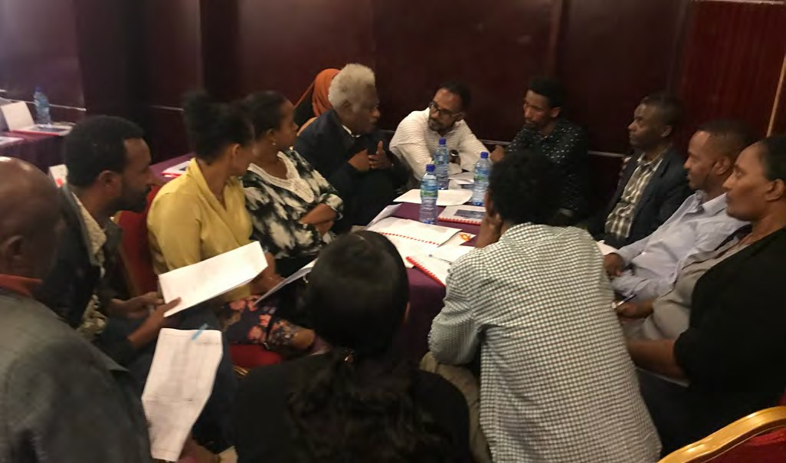
WASHIRIKI WA MAHOJIANO WALIOPENDEKEZWA
M&E (Mkurugenzi, Meneja, Maafisa)
Mkurugenzi Mtendaji
COP/Mkurugenzi wa Programu
Mkurugenzi wa Fedha (?)
Tafsiri kwa hisani ya NUPAS PLUS 2.1 Training_Presentation, iliyosasishwa 08-07-2024
108

Slide 127
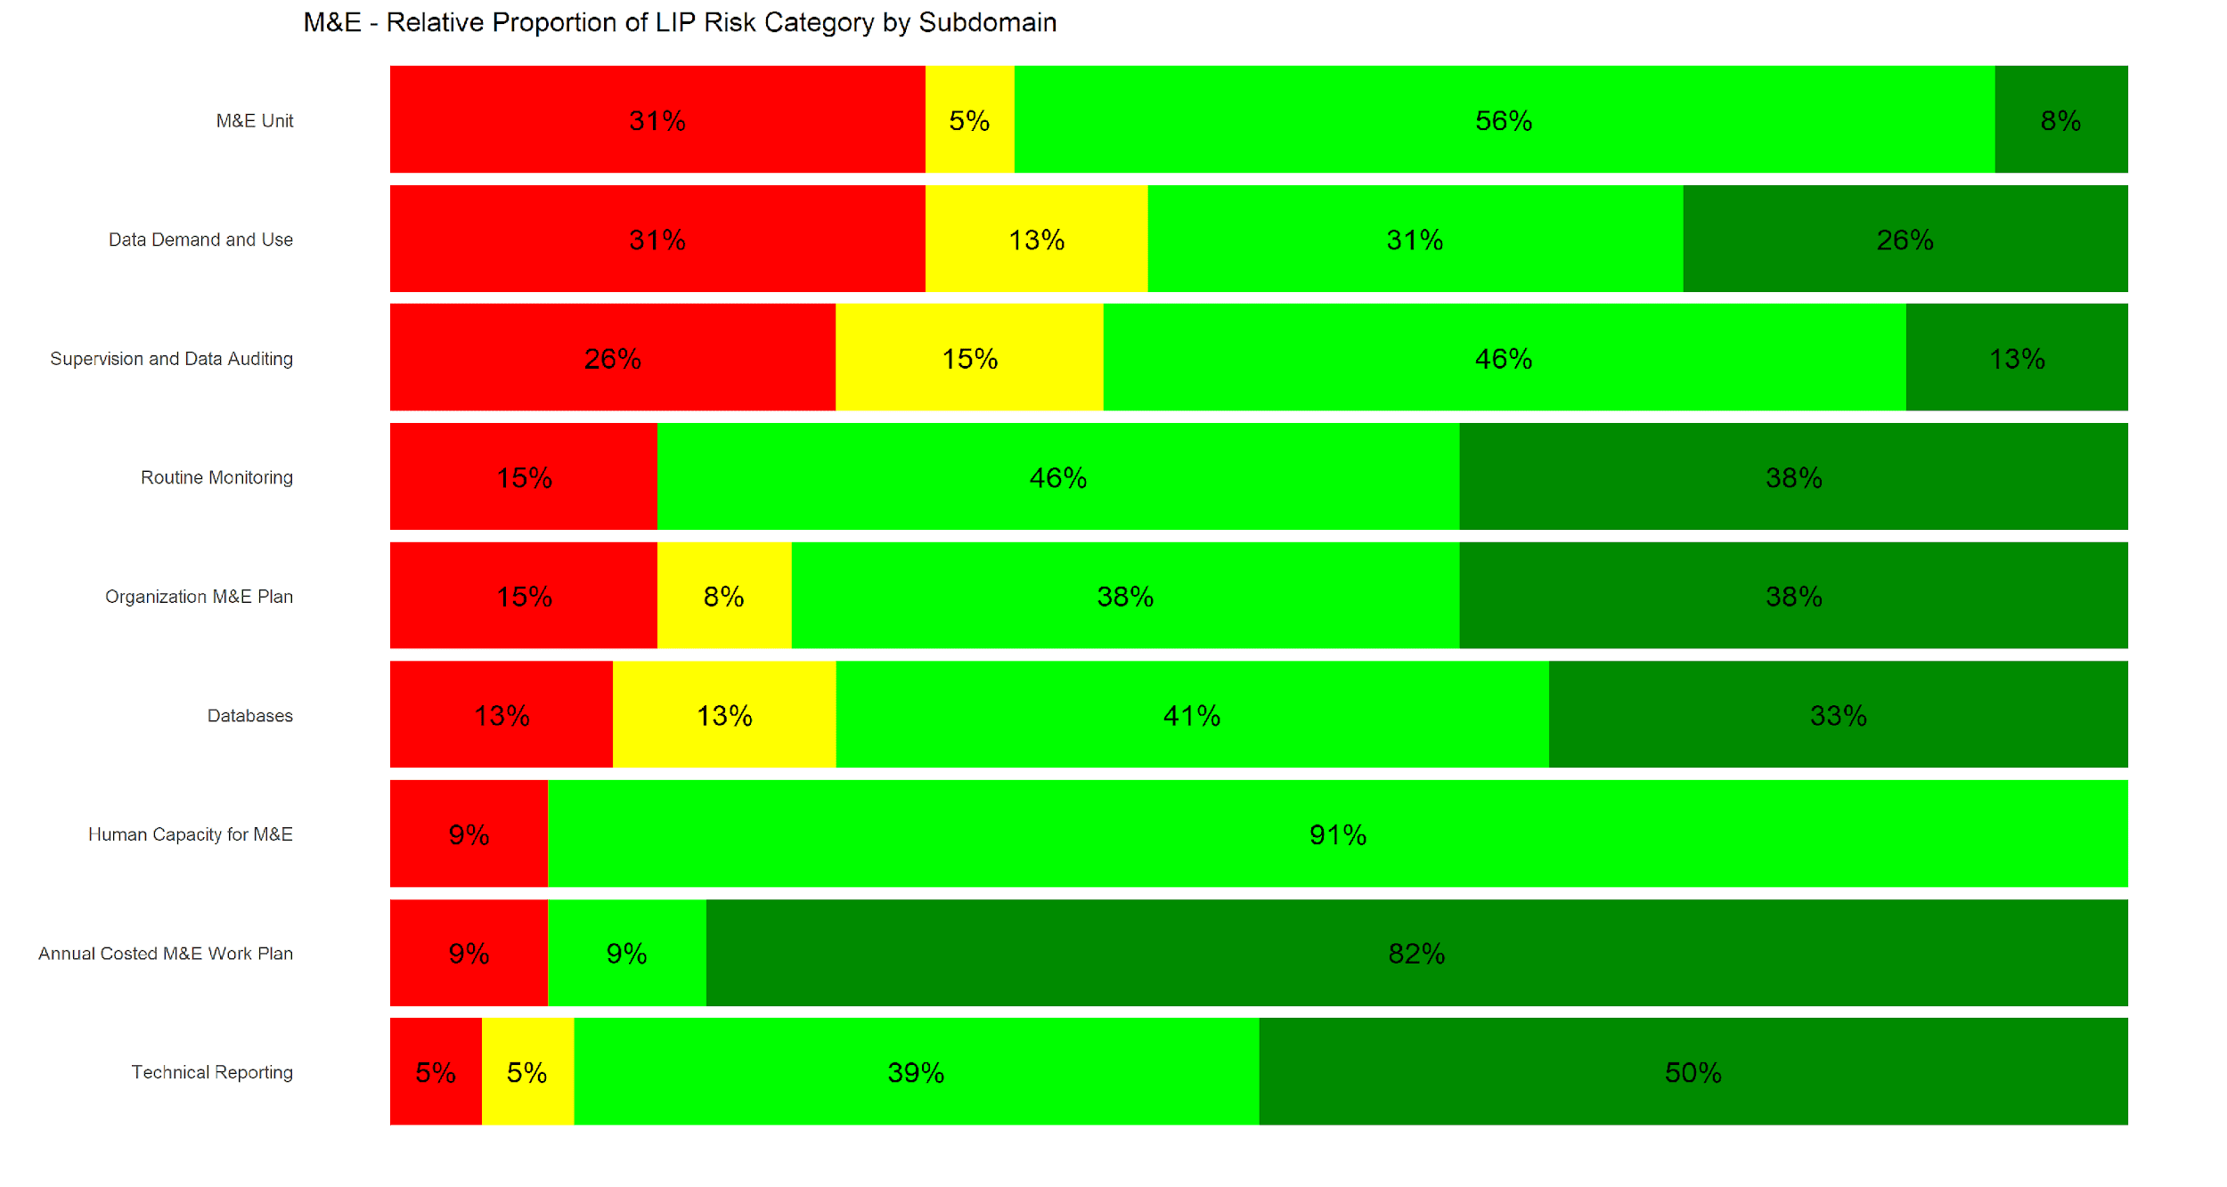
CHATI YA NUPAS PLUS 2.0
Tafsiri kwa hisani ya NUPAS PLUS 2.1 Training_Presentation, iliyosasishwa 08-07-2024

Slide 128
KATEGORIA /KATEGORIA NDOGO ZA M&E
KATEGORIA/ KATEGORIA NDOGO |  | MALENGO | NYARAKA MUHIMU KWA AJILI YA TATHMINI
Kitengo cha M&E | Chati ya Shirika (Organigram) | Thibitisha kuwa shirika lina kitengo cha M&E, majukumu yamefafanuliwa wazi katika maelezo ya kazi na idadi ya nafasi za kudumu inatosha. | Chati ya shirika, Wasifu wa Mtu binafsi, na maelezo ya kazi
 | Ujuzi | Thibitisha ikiwa wafanyakazi wote katika kitengo cha M&E wana sifa na uzoefu ambao ni mahususi kwa M&E. | Wasifu wa Mtu binafsi na maelezo ya kazi
 | Tajiriba | Thibitisha ikiwa wafanyakazi wanaweza kukusanya, kuchakata na kuchambua data kwa ustadi. | Wasifu wa Mtu binafsi, na maelezo ya kazi
 | Kufanya Uamuzi | Thibitisha ikiwa wafanyakazi wanaweza kupanga data kwa ustadi ili kusaidia kufanya maamuzi, ikiwa ni pamoja na kuandaa slaidi za PowerPoint. | uwasilishaji wa data/ taswira
Tafsiri kwa hisani ya NUPAS PLUS 2.1 Training_Presentation, iliyosasishwa 08-07-2024

Slide 129
KATEGORIA /KATEGORIA NDOGO ZA M&E (INAENDELEA)
KATEGORIA/ KATEGORIA NDOGO |  | MALENGO | NYARAKA MUHIMU KWA AJILI YA TATHMINI
Mpango wa Shirika wa M&E | AMELP | Thibitisha ikiwa shirika lina mpango wa M&E wa mradi wake unaofadhiliwa na PEPFAF (au miradi mingine) na vipengele vyote vinavyohitajika ikiwa ni pamoja na Karatasi ya Marejeleo ya Viashiria vya Utendaji. | Mpango wa M&E kulingana na kiolezo cha AMELP cha USAID
 | Bajeti | Thibitisha kuwa rasilimali maalum (binadamu, kifedha, na kimwili) zimejitolea kutekeleza mpango wa M & E bila mapungufu. | Bajeti YA M&E
 | Uchambuzi wa Mpango wa Kazi | Thibitisha ikiwa shughuli katika mpango wa kazi zimetengwa na kuwa na muda maalum wa utekelezaji bila mapungufu. | Mpango kazi wa kila mwaka
 | Viashiria vya Utendaji | Thibitisha ikiwa mpango wa kazi una malengo, shughuli, muda, majukumu, au viashiria na malengo ya utendaji yaliyo wazi na maalum. | Mpango kazi wa kila mwaka
Tafsiri kwa hisani ya NUPAS PLUS 2.1 Training_Presentation, iliyosasishwa 08-07-2024

Slide 130
KATEGORIA /KATEGORIA NDOGO ZA M&E (INAENDELEA)
KATEGORIA/ KATEGORIA NDOGO |  | MALENGO | NYARAKA MUHIMU KWA AJILI YA TATHMINI
Ufuatiliaji wa Mara kwa Mara | Zana | Thibitisha ikiwa zana na vifaa muhimu vya usimamizi wa data vinapatikana kila wakati. | Zana na vifaa vya kukusanya na kuripoti data
 | Fomu | Thibitisha ikiwa viwango vyote vya ukusanyaji na kuripoti vinatumia fomu za kawaida za ukusanyaji wa data bila mapungufu. | Fomu ZA kawaida ZA kukusanya data
 | Zana | Thibitisha ikiwa kuna zana zinazotumika kunasa viashiria muhimu vya ufuatiliaji wa utendaji wa kawaida. | Zana na vifaa vya kukusanya na kuripoti data
 | Uchambuzi wa Zana | Thibitisha ikiwa shirika limetambua mara kwa mara mapungufu katika zana zilizopo ambazo zinahitaji kusasishwa. | Uwekaji nyaraka husika
 | SOP | Thibitisha ikiwa kuna miongozo ya M&E ya kuandika taratibu za kurekodi, kukusanya, kukusanya, na kuripoti data ya kawaida kutoka kwa mfumo wa taarifa za afya. | SOP
Tafsiri kwa hisani ya NUPAS PLUS 2.1 Training_Presentation, iliyosasishwa 08-07-2024

Slide 131
KATEGORIA /KATEGORIA NDOGO ZA M&E (INAENDELEA)
KATEGORIA/ KATEGORIA NDOGO |  | MALENGO | NYARAKA MUHIMU KWA AJILI YA TATHMINI
Kanzidata | Kanzidata ya PEPFAR | Thibitisha ikiwa kanzidata ya shirika ya kurekodi na kuhifadhi data ya PEPFAR imesasishwa. | Uchunguzi wa Kanzidata ya PEPFAR
 | Kuripoti Kanzidata | Thibitisha ikiwa kanzidata inarekodi mara zote vipengele vyote vya data vinavyohitajika na mfumo wa M&E wa shirika. | Ripoti za Mradi wa M&E
 | Ripoti za Ufuatiliaji | Thibitisha ikiwa shirika linaweza kutoa ripoti za ufuatiliaji wa kawaida kwa kutumia kanzidata zake | Ripoti za Mradi wa M&E
Tafsiri kwa hisani ya NUPAS PLUS 2.1 Training_Presentation, iliyosasishwa 08-07-2024

Slide 132
KATEGORIA /KATEGORIA NDOGO ZA M&E (INAENDELEA)
KATEGORIA/ KATEGORIA NDOGO |  | MALENGO | NYARAKA MUHIMU KWA AJILI YA TATHMINI
Usimamizi na Ukaguzi wa Data | Zana | Thibitisha ikiwa miongozo na zana za usimamizi wa usaidizi zinapatikana. | Zana na Ripoti za Tathmini ya Ubora wa Data za Mara kwa Mara (RDQA)
 | Nyaraka | Thibitisha ikiwa usimamizi wa mwisho wa msaada ulifanywa kulingana na miongozo ya sasa bila mapungufu. | Nyaraka zote muhimu
 | Ukaguzi wa Data | Thibitisha ikiwa sera, taratibu na zana za ukaguzi wa ubora wa data zinapatikana na zinatumika kila wakati. | Sera, taratibu na zana husika
 | Ripoti za ukaguzi | Thibitisha ikiwa ukaguzi wa ubora wa data unafanywa kulingana na taratibu zilizowekwa na hatua sahihi za ufuatiliaji baada ya RDQA zinatekelezwa. | Zana na miongozo ya Tathmini ya Ubora wa Data ya Kawaida (RDQA) na ripoti za ukaguzi
 | Matumizi ya ripoti za Ukaguzi | Thibitisha ikiwa matokeo na maoni kutoka kwa ukaguzi wa ubora wa data yanashirikishwa kwa wadau. | Ripoti za ukaguzi wa ubora wa data za M&E
 | Mafunzo | Thibitisha ikiwa wafanyakazi wamefundishwa ipasavyo kutekeleza majukumu yanayohusiana na tathmini ya ubora wa data (ukamilifu, wakati, usahihi, uaminifu) bila mapungufu. | Nyaraka zote muhimu
Tafsiri kwa hisani ya NUPAS PLUS 2.1 Training_Presentation, iliyosasishwa 08-07-2024

Slide 133
KATEGORIA /KATEGORIA NDOGO ZA M&E (INAENDELEA)
KATEGORIA/ KATEGORIA NDOGO |  | MALENGO | NYARAKA MUHIMU KWA AJILI YA TATHMINI
Mahitaji na Matumizi ya Data | Mpango | Thibitisha ikiwa shirika lina mpango wa matumizi ya data kwa mradi wake unaofadhiliwa na PEPFAR. | Mipango ya matumizi ya data, Mpango wa AMELP/M&E
 | Nyaraka | Thibitisha ikiwa mpango wa matumizi ya data umetekelezwa kikamilifu. | Nyaraka zote muhimu
 | Kozi ya Kusahihisha | Thibitisha ikiwa data ya kawaida inatumika kubuni hatua madhubuti za kurekebisha. | Dokezo/maelezo ya mkutano; mawasilisho au dashibodi
 | Tathmini za Data | Thibitisha ikiwa shirika mara kwa mara linafanya ukaguzi wa kimfumo wa data inayohusisha wafanyakazi wa kiufundi na wa M&E, linajifunza kutoka kwenye data, na hufanya maamuzi ya kuboresha utendaji. | Dokezo/maelezo ya mkutano; mawasilisho, maamuzi
Tafsiri kwa hisani ya NUPAS PLUS 2.1 Training_Presentation, iliyosasishwa 08-07-2024

Slide 134
MASUALA YA KAWAIDA
Usimamizi wa Utendaji wa kazi
Hakuna Mwongozo wa Usimamizi wa Utendaji wa kazi
Hakuna Mpango wa MEL/AMELP/MEAL
Wafanyakazi hawana ujuzi katika usimamizi wa utendaji
Programu ya Usimamizi wa Utendaji na dashibodi
Ufuatiliaji na Utathmini
Kutokuwa na wafanyakazi wa kutosha wa M&E
Mifumo duni ya usimamizi wa data na ukosefu wa mgawanyo sahihi wa data katika mashirika madogo yasiyo ya kiserikali
RDQA duni, ukosefu wa ushahidi wa kutekeleza hatua za ufuatiliaji
Kiwango cha chini cha matumizi ya data kwa uboreshaji wa programu na ukosefu wa ujuzi wa uchambuzi wa data
Tafsiri kwa hisani ya NUPAS PLUS 2.1 Training_Presentation, iliyosasishwa 08-07-2024

Slide 135
MAPENDEKEZO
Fanya mafunzo endelevu ya wafanyakazi katika ukusanyaji wa data, uhifadhi na uchambuzi, kwa wapokeaji wakuu mpya na za sasa na wapokeaji wadogo kuwa kipaumbele.
Mwongozo wa Usimamizi wa Mradi: Mchakato na taratibu zinazohusu ukusanyaji, uhifadhi na uchambuzi wa data zinapaswa kuwekwa katika Mwongozo wa Usimamizi wa Mradi uliowekwa kitaasisi na data ya kawaida kwa ajili ya kufanya maamuzi na uongozi.
Kuzingatia utunzaji wa wafanyakazi wa M&E: Kushughulikia kuondoka kwa wafanyakazi wa M&E inapaswa kujumuisha njia ya pande mbili za kuoanisha kiwango cha malipo kati ya mashirika ya ndani na ya kimataifa ili kuleta usawa kwa LIP zote kupata na kuhifadhi wafanyakazi bora.
Tafsiri kwa hisani ya NUPAS PLUS 2.1 Training_Presentation, iliyosasishwa 08-07-2024
Notes:
ASAP II Uchunguzi:
Mfano wa watu wa kujitolea wanaotumiwa kukusanya data katika mashirika mengi nchini Cameroon na DRC. Ingawa wanaojitolea kwa jamii wanaweza kuokoa pesa na kuchukua jukumu katika kuwafikia wanajamii wa mbali na watu muhimu, mazoezi haya yanaibua wasiwasi kuhusu usalama wa data na uendelevu wa shirika.
Kuna uhamisho mkubwa wa wafanyakazi wa M&E. Hii inaathiri uwezo wa shirika kutekeleza miradi kwa mafanikio, haswa wakati wafanyakazi wapya hawana sifa au uzoefu katika mifumo na utendaji wa shirika.
Kwa kuwa ubora wa ukusanyaji wa data, uhifadhi na uchambuzi ni vipaumbele muhimu, ASAP imeona mwenendo katika miaka mitatu iliyopita katika kufanya uhakikisho wa ubora wa data (DQA) kwa mpokeaji mkuu, bila ushiriki wa mpokeaji mdogo. Hatari ya utendaji huu ni kwamba wapokeaji wadogo hawatakuwa na fursa ya kuchunguza mchakato na kujenga ujuzi wao kuhusiana na DQA, na kwa hivyo maarifa ya kitaasisi juu ya DQA yatabaki na mpokeaji mkuu badala ya kupelekwa kwa wapokeaji wadogo.
Uhifadhi wa data, usalama, na muunganisho wa mtandao unaendelea kuwa mapambano kwa LIP, haswa kwa miradi ya afya ya ulimwengu ambapo data nyeti ya wagonjwa hukusanywa.

Slide 136
MODULI YA 9:
USHIRIKISHWAJI WA KIJINSIA NA KIJAMII (GESI)
Tafsiri kwa hisani ya NUPAS PLUS 2.1 Training_Presentation, iliyosasishwa 08-07-2024

Slide 137
USHIRIKISHWAJI WA KIJINSIA NA KIJAMII (GESI)
Lengo kuu: Kuunda zana muhimu na rahisi kutumia ya kufanya ukaguzi wa kijinsia pamoja na hatua za ujumuishaji wa kijamii.
Zana hii ina malengo mawili mahususi yafuatayo:
  Tathmini uwezo wa shirika wa kujumuisha kijinsia na ujumuishaji wa kijamii katika ngazi tatu: ngazi ya shirika, ngazi ya mradi/programu, na ngazi ya mtu binafsi.
  Tambua mapungufu yaliyopo ya ujumuishaji wa kijinsia na ujumuishaji wa kijamii muhimu kwa kubuni mkakati wa kijinsia/mpango wa kukuza uwezo wa kijinsia.
Tafsiri kwa hisani ya NUPAS PLUS 2.1 Training_Presentation, iliyosasishwa 08-07-2024

Slide 138

USULI NA MBINU
Mbinu
Ukaguzi wa Nyaraka
Mahojiano au vikundi mahususi na wafanyakazi, ana kwa ana au wakiwa mbali
Washiriki wa mahojiano waliopendekezwa
Mtu anayezingatia jinsia, meneja wa programu, mkurugenzi wa M&E, meneja wa Rasilimali Watu, na wafanyakazi wa fedha
Istilahi ya jinsia
Hakikisha kwamba washiriki wanaelewa istilahi
Tafsiri kwa hisani ya NUPAS PLUS 2.1 Training_Presentation, iliyosasishwa 08-07-2024
121

Slide 139
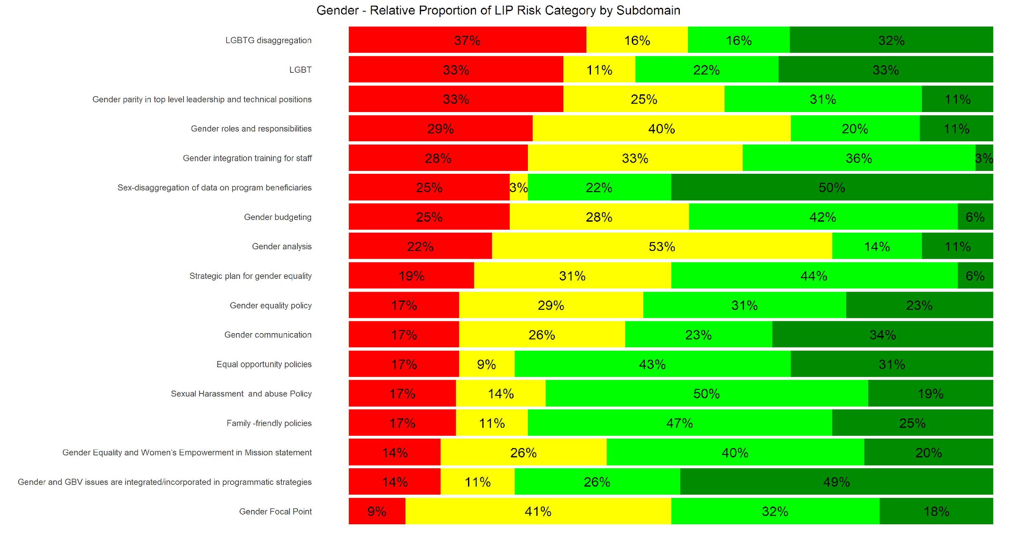
CHATI YA NUPAS PLUS 2.0
Tafsiri kwa hisani ya NUPAS PLUS 2.1 Training_Presentation, iliyosasishwa 08-07-2024

Slide 140
KATEGORIA/KATEGORIA NDOGO ZA GESI
KATEGORIA/ KATEGORIA NDOGO | MALENGO | NYARAKA MUHIMU KWA AJILI YA TATHMINI
Sera ya Usawa wa Kijinsia | Tathmini ikiwa shirika lina sera ya kijinsia na/au miongozo ya ujumuishaji wa kijinsia. | Mwongozo wa sera ya jinsia na utekelezaji
Mafunzo ya Ujumuishaji wa Jinsia kwa Wafanyakazi | Tathmini ikiwa shirika lina mafunzo ya lazima ya ujumuishaji wa kijinsia kwa wafanyakazi wake. | Dokezo za mafunzo ya ujumuishaji wa kijinsia; mafunzo kwa waliohudhuria
Bajeti ya Jinsia | Tathmini ikiwa shirika linaweka bajeti ya kijinsia katika ngazi za kitaasisi na za mradi. | Angalia bajeti na uulize ikiwa asilimia ya bajeti imetengwa kutekeleza sera ya jinsia
Usawa wa Jinsia na Uwezeshaji wa Wanawake katika Taarifa ya Misheni | Tathmini ikiwa shirika lina taarifa ya misheni ambayo inakuza wazi usawa wa kijinsia na uwezeshaji wa wanawake, na mkakati ambao unawezesha mafanikio yake. | Mpango mkakati (soma taarifa ya misheni)
Mtazamo wa Jinsia | Tathmini ikiwa shirika limempa mtu anayehusika na jinsia na majukumu na majukumu ya wazi ya ujumuishaji wa jinsia, katika ngazi ya kitaasisi na programu/mradi. | Chati ya shirika; maelezo ya kazi ya mtu aliyepewa jukumu la kuzingatia jinsia (ikiwa ipo)
Masuala ya Jinsia na UWAKI Yamejumuishwa katika Mikakati ya Programu | Tathmini ikiwa shirika linashughulikia unyanyasaji wa kijinsia na masuala ya kijinsia katika mipango inayolenga wanaume na wanawake, pamoja na wasichana na wavulana. | Mpango kazi na nyaraka zingine za mradi
Tafsiri kwa hisani ya NUPAS PLUS 2.1 Training_Presentation, iliyosasishwa 08-07-2024
121

Slide 141
KATEGORIA/KATEGORIA NDOGO ZA GESI (INAENDELEA)
KATEGORIA/ KATEGORIA NDOGO | MALENGO | NYARAKA MUHIMU KWA AJILI YA TATHMINI
Kutenganisha Takwimu ya Jinsia juu ya Wanufaika wa Programu | Tathmini ikiwa shirika lina sera au taratibu juu ya mgawanyiko wa kijinsia wa walengwa kwa malengo na matokeo | Sera ya jinsia; kanzidata/programu ya shirika au ripoti
Uchambuzi wa Jinsia | Tathmini ikiwa shirika linafanya uchambuzi wa kijinsia, pamoja na kategoria zote tano na inajumuisha kategoria tano: ufikiaji; maarifa, imani, na utendaji; ushiriki na utendaji; wakati/nafasi na pia kisheria). | Ripoti ya uchambuzi wa jinsia
Mpangomkakati wa Usawa wa Kijinsia | Tathmini ikiwa shirika lina mpango mkakati na usawa wa kijinsia au shughuli za uwezeshaji wa wanawake, linafuatilia mara kwa mara, na lipo kwenye njia sahihi. | Mpango mkakati; ripoti ya ukaguzi wa kijinsia
Majukumu na wajibu wa kijinsia | Tathmini ikiwa wajibu na majukumu ya kijinsia ya shirika yamejumuishwa katika maelezo yote ya kazi ya wafanyakazi (pamoja na yale ya uongozi wa ngazi ya juu) na tathmini ikiwa wafanyakazi wanafuatiliwa kwa mamlaka yao ya ujumuishaji wa kijinsia wakati wa tathmini ya utendaji. | Mfano wa maelezo ya kazi ya wafanyakazi (mtu anayehusika jinsia, usimamizi andamizi, rasilimali watu, wafanyakazi wa mradi)
Sera ya Unyanyasaji na Ukatili wa Kingono | Tathmini ikiwa shirika lina sera isiyo na uvumilivu ya ukatili wa kingono na kanuni ya maadili ambayo imesainiwa na wafanyakazi wote na mfumo wa kuripoti. | Sera ya unyanyasaji na ukatili wa kingono; sera ya rasilimali watu
Tafsiri kwa hisani ya NUPAS PLUS 2.1 Training_Presentation, iliyosasishwa 08-07-2024
121

Slide 142
KATEGORIA/KATEGORIA NDOGO ZA GESI (INAENDELEA)
KATEGORIA/ KATEGORIA NDOGO | MALENGO | NYARAKA MUHIMU KWA AJILI YA TATHMINI
Mawasiliano ya Kijinsia | Tathmini ikiwa shirika limejumuisha usawa wa kijinsia katika mikakati yake ya mawasiliano na vyombo vya habari na linaonyesha mtazamo wa kijinsia katika vifaa vyake vya mawasiliano (kama vile vipeperushi, na majarida). | Sera ya jinsia; mkakati wa mawasiliano; vipeperushi, jarida
Usawa wa Kijinsia katika Nafasi za Juu za Ufundi na Uongozi | Tathmini ikiwa shirika limepanga na kufikia usawa wa kijinsia katika uongozi wa ngazi ya juu (ikiwa ni pamoja na usimamizi wa bodi na ngazi ya juu) na kiwango cha mradi/ programu/wafanyakazi wa kiufundi. | Sera/mkakati wa jinsia; data ya sasa ya wafanyakazi iliyogawanywa na jinsia
Mgawanyo LGBTG | Hakiki ikiwa shirika limepanga na kufikia usawa wa kijinsia katika uongozi wa ngazi ya juu (ikiwa ni pamoja na usimamizi wa bodi na ngazi ya juu) na mradi/ programu/wafanyakazi wa kiufundi. | Nyaraka zote muhimu
Sera za Fursa Sawa | Tathmini ikiwa shirika lina sera ya rasilimali watu inayohimiza fursa sawa, na kutobagua, na hutumia hatua thabiti katika kuajiri na kukuza. | Sera za rasilimali watu; uajiri wa wafanyakazi/dodoso za kupandisha vyeo
Sera Zinazofaa Familia | Tathmini ikiwa shirika lina sera ya rasilimali watu inayofaa familia kwa kuhakikisha usawa wa kijinsia mahali pa kazi. | Sera za rasilimali watu; sera ya jinsia
Sera ya LGBTQ | Katika nchi ambazo ni halali, tathmini ikiwa shirika lina sera jumuishi ya LGBTQ | Sera za rasilimali watu; sera ya jinsia
Tafsiri kwa hisani ya NUPAS PLUS 2.1 Training_Presentation, iliyosasishwa 08-07-2024
121

Slide 143
MIFANO YA MPANGO WA KUJENGA UWEZO KWENYE GESI
Mafunzo ya Ujumuishaji wa Jinsia kwa Wafanyakazi
Kufanya vikao vya kila mwezi/kila robo mwaka vya majadiliano ya kijinsia mahali pa kazi na kutambua mpango wa utekelezaji wa kijinsia
Majukumu na wajibu wa kijinsia
Kuandaa mpango mkakati wa usawa wa kijinsia
Toa zana ili LIP ziweze kufanya ukaguzi wa kijinsia mara kwa mara, bila msaada wa nje, na utoe bajeti ya kuajiri mshauri
Andaa miongozo na uweke mfumo wa kuripoti Unyanyasaji na Ukatili wa Kingono
Tafsiri kwa hisani ya NUPAS PLUS 2.1 Training_Presentation, iliyosasishwa 08-07-2024
126

Slide 144
MAPENDEKEZO
Angalia sera za kitaifa: Tumia sera za kitaifa za kijinsia kama mwanzo wa kujenga michakato na utaratibu wa ndani.
Fuatilia ili kuhakikisha kuwa sera zinatekelezwa: Uwepo wa sera ni muhimu, lakini utekelezaji halisi ni muhimu.
Endelea kukuza moduli ya kijinsia ya NUPAS Plus 2.0
Angalia zaidi ya mradi: Kuchochea kupitishwa kwa sera katika ngazi ya shirika kwa ujumuishaji wa sera za kijinsia.
Anza na mambo ya msingi: Mafunzo ni muhimu kwa dhana ya ujumuishaji wa kijinsia katika idara na majukumu yote.
Hakikisha kuwa maeneo ya kuzingatia jinsia yapo:
Uliza kuhusu hatua zinazofuata: Usambazaji wa sera ni hatua muhimu inayofuata.
Hakikisha ununuzi kutoka kwa uongozi na wafanyakazi: Ujumuishaji wa kijinsia unaofanikiwa unawezekana tu kupitia ushiriki katika majadiliano na mafunzo.
Jumuisha mafunzo ya kijinsia wakati wa kufanya kazi na Bodi
Fikiria nambari ya simu ya malalamiko ya unyanyasaji na ubaguzi
Tengeneza mwongozo wa mafunzo sanifu ya Kuzuia Ukatili na Unyanyasaji wa Kingono (PSEA)
Tafsiri kwa hisani ya NUPAS PLUS 2.1 Training_Presentation, iliyosasishwa 08-07-2024
Notes:
ASAP II Uchunguzi:
LIP nyingi hawajawahi kufanya uchambuzi wa kijinsia walahawajawahi kuwa na Mtazamo wa Jinsia (GFP) kwa kushirikisha jinsia katika ngazi ya shirika na mradi/programu.
LIP ambazo zilikuwa na Sera ya Usawa wa Jinsia zilikosa mpango na rasilimali zinazohitajika kwa utekelezaji wake.
LIP nyingi zilipambana na upangaji wa muda mrefu na ufinyu wa bajeti ambao unaweza kuwazuia kutimiza ahadi zilizotajwa katika sera zao.

Slide 145
MODULI YA 10:
UTAWALA
Tafsiri kwa hisani ya NUPAS PLUS 2.1 Training_Presentation, iliyosasishwa 08-07-2024

Slide 146
Lengo kuu : Kutathmini ikiwa shirika linazingatia vigezo vya kisheria vya eneo husika na lina miundo ya kutosha na yenye ufanisi ya utawala na usimamizi.
UTAWALA
Kategoria
Muundo wa Utawala na Uwajibikaji
Uanachama wa Bodi
Kanuni za Uanachama
Majukumu na wajibu
Mikutano ya Bodi
Nyaraka
Kufanya Uamuzi
Udhibiti wa Hatari ya Uaminifu
Tathmini ya bodi
Muundo wa Bodi na Kamati Kuu ya Utawala
Usimamizi wa Fedha
Mipango ya Kimkakati na Biashara
Usimamizi wa Utendaji wa kazi
Udhibiti wa Hatari
Uongozi tendaji
Mipango ya Urithi
Tafsiri kwa hisani ya NUPAS PLUS 2.1 Training_Presentation, iliyosasishwa 08-07-2024

Slide 147
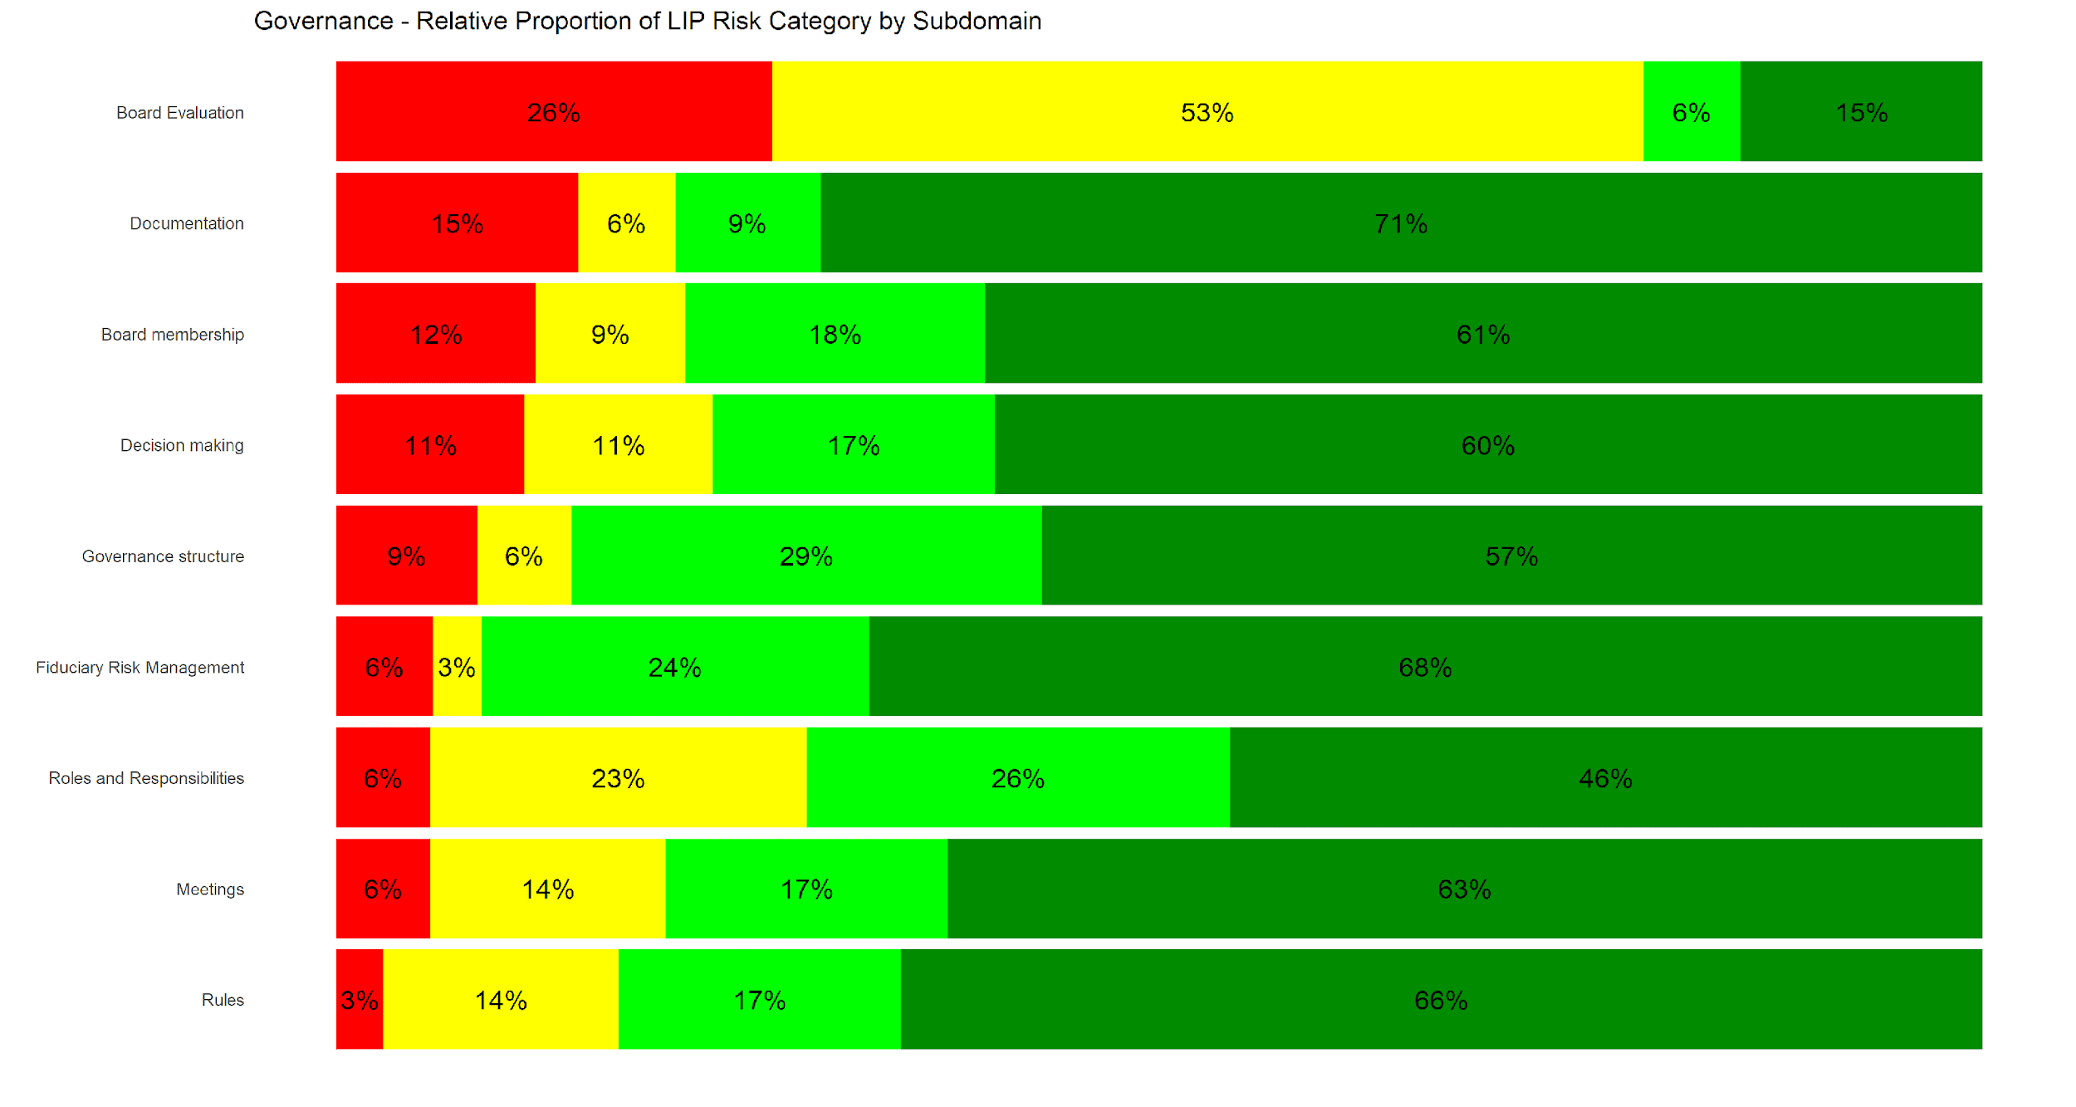
CHATI YA NUPAS PLUS 2.0
Tafsiri kwa hisani ya NUPAS PLUS 2.1 Training_Presentation, iliyosasishwa 08-07-2024

Slide 148
KATEGORIA/KATEGORIA NDOGO ZA UTAWALA
KATEGORIA/ KATEGORIA NDOGO | MALENGO | NYARAKA MUHIMU KWA AJILI YA TATHMINI
Muundo wa Utawala | Thibitisha ikiwa muundo wa utawala unatii sheria za eneo na limefanya hivyo kwa miaka mitatu iliyopita. | Masharti ya Marejeleo/Sheria Ndogo ya Bodi
Uanachama wa Bodi | Thibitisha ikiwa wajumbe wa bodi na maafisa wamechaguliwa/kuteuliwa/ kuondolewa kwa mujibu wa sheria zinazotumika na kwa taratibu zilizoandikwa na zilizoidhinishwa. | Masharti ya Marejeleo/Mwongozo wa Utawala/ Sheria ya Bodi Sheria ya Kampuni/Sheria husika
Kanuni za Uanachama | Tambua ikiwa shirika lina/halina sheria za uanachama, ustahiki, kusimamishwa, na kufukuzwa. | Masharti ya Marejeleo/Mwongozo wa Utawala/ Sheria ya Bodi
Wajibu na Majukumu | Thibitisha ikiwa wajumbe wote wa bodi wana wajibu na majukumu ya wazi ambayo yanaambatana na vipengele vyote vya Mpango Mkakati. | Masharti ya Marejeleo/Mwongozo wa Utawala/ Sheria ya Bodi
Mikutano ya Bodi | Thibitisha ikiwa angalau idadi ya chini ya mikutano ya bodi ya utawala kwa mwaka inafanyika, kama inavyotakiwa na Sheria ya Kampuni na Mwongozo wa Utawala. | Masharti ya Marejeleo/Mwongozo wa Utawala/ Sheria ya Bodi Sheria ya Kampuni/Sheria husika Dokezo za mkutano wa bodi
Nyaraka | Thibitisha ikiwa dokezo zote za mkutano wa bodi zimeandikwa katika kipindi kilichotajwa, yakijumuisha majadiliano, vipengele vya hatua, na zimeidhinishwa na wajumbe wote wa bodi. | Dokezo za mikutano ya Bodi
Tafsiri kwa hisani ya NUPAS PLUS 2.1 Training_Presentation, iliyosasishwa 08-07-2024

Slide 149
KATEGORIA/KATEGORIA NDOGO ZA UTAWALA (INAENDELEA)
KATEGORIA/ KATEGORIA NDOGO | MALENGO | NYARAKA MUHIMU KWA AJILI YA TATHMINI
Kufanya Uamuzi | Thibitisha ikiwa Bodi ina taratibu za kufanya uamuzi, pamoja na akidi inayohitajika, jinsi ya kupiga kura, na kurekodi uamuzi. | Masharti ya Marejeleo/Sheria Ndogo ya Bodi
Udhibiti wa Hatari ya Uaminifu | Thibitisha ikiwa bodi inasimamia udhibiti wa hatari ya uaminifu kwa wanachama wake, maafisa, na wafanyakazi; na ikiwa kuna njia madhubuti za utekelezaji wa sera hizo. | Masharti ya Marejeleo/Mwongozo wa Utawala/ Sheria ya Bodi Sheria ya Kampuni/Sheria husika Matamko ya mgongano wa kimasilahi
Tathmini ya bodi | Thibitisha ikiwa bodi inafanya tathmini binafsi iliyopangwa, ya kila mwaka ili kutambua mapungufu ya utawala. | Masharti ya Marejeleo/Mwongozo wa Utawala/ Sheria ya Bodi
Muundo wa Bodi na Kamati Kuu ya Utawala | Thibitisha ikiwa shirika lina Bodi na kamati inayofanya kazi. | Masharti ya Marejeleo ya Bodi na Kamati
Usimamizi wa Fedha | Thibitisha ikiwa fedha ni kipengele cha ajenda ya kudumu katika kila mkutano wa bodi, na usimamizi andamizi wa shirika na Bodi hufanya maamuzi ya pamoja ya kifedha kwa pamoja, na ikiwa kuna mifumo ya udhibiti wa ndani yenye ufanisi na mifumo ya mawasiliano ya habari ya kifedha ya mara kwa mara.
Tafsiri kwa hisani ya NUPAS PLUS 2.1 Training_Presentation, iliyosasishwa 08-07-2024

Slide 150
KATEGORIA/KATEGORIA NDOGO ZA UTAWALA (INAENDELEA)
KATEGORIA/ KATEGORIA NDOGO | MALENGO | NYARAKA MUHIMU KWA AJILI YA TATHMINI
Mipango ya Kimkakati na Biashara | Thibitisha ikiwa shirika lina mpango mkakati na taarifa ya dhamira bayana, dira, na malengo muhimu, pamoja na mpango wa utendaji/utekelezaji uliopo. | Mpangomkakati
Usimamizi wa Utendaji wa kazi | Thibitisha ikiwa shirika lina mchakato thabiti wa usimamizi wa utendaji ambao Mwenyekiti wa Bodi hukagua utendaji wa mkurugenzi mtendaji ambaye kisha hukagua utendaji wa tathmini za wafanyakazi wote waandamizi wenye malengo dhahiri ya utendaji na mipango ya maendeleo, kila mwaka. | Mchakato na zana za usimamizi wa utendaji
Udhibiti wa Hatari | Thibitisha ikiwa shirika lina mpango wa usimamizi wa hatari, na Kamati ya Usimamizi wa Hatari, na usimamizi wa hatari ni kipengele cha ajenda ya kudumu katika mikutano ya bodi na kuhakikisha kuwa hatari zinatathminiwa kwa utaratibu na kusimamiwa kwa ufanisi katika shirika lote. | Mpango na taratibu za usimamizi wa hatari
Uongozi tendaji | Thibitisha ikiwa shirika lina muundo thabiti wa usimamizi andamizi, ikiwa ni pamoja na uongozi tendaji wenye utofauti unaoonekana kati ya wajibu na majukumu ya Bodi na Mkurugenzi Mtendaji, ikiwa ni pamoja na katika masuala yanayohusiana na utii, hatari, sheria, fedha, na ukaguzi. | Masharti ya Marejeleo ya Bodi na Menejimenti
Mipango ya Urithi | Thibitisha ikiwa shirika lina sera za kupanga urithi kwa Mwenyekiti wa Bodi, Wajumbe, na Uongozi tendaji ambazo zinatumika mara zote. | Sera za kupanga urithi kwa Mwenyekiti wa Bodi, Wajumbe, na Uongozi tendaji
Tafsiri kwa hisani ya NUPAS PLUS 2.1 Training_Presentation, iliyosasishwa 08-07-2024

Slide 151
HATARI MUHIMU
Kutotimiza vigezo vya kisheria na utawala.
Bodi na kamati zisizofaa zilizoteuliwa na bodi.
Hakuna uangalizi wa fedha na usimamizi wa hatari.
Ukosefu wa mpango mkakati ulioidhinishwa wa uendelevu.
Tafsiri kwa hisani ya NUPAS PLUS 2.1 Training_Presentation, iliyosasishwa 08-07-2024

Slide 152
MAPENDEKEZO
Kuhimiza kuajiri vijana kwa Bodi za LIP: Athari mbaya za "Msimamo wa waanzilishi".
Wajumbe wa bodi wanahitaji majukumu na wajibu wa kawaida: Mara nyingi, wajumbe wa Bodi hawaelewi vizuri kuhusu majukumu yao na hawafanyi kazi kila wakati kulingana na majukumu yao ya kiufundi.
Angazia Uwazi: Uwazi ni muhimu na unapaswa kuwasilishwa kikamilifu kwa shirika zima na kuungwa mkono na sera.
Shirikisha Bodi katika mchakato wa kuripoti wafichuzi: Ulaghai ni hatari daima wakati rasilimali zinahusika
Hitaji la kamati tofauti za fedha na ukaguzi: Hakuna uhusiano kati ya wajumbe wa bodi/kamati na uongozi/mwanzilishi unaohusisha mgongano wa maslahi.
Zingatia malipo kwa wajumbe wa Bodi
Wasaidie wakurugenzi wa Bodi kuwasiliana kupitia jukwaa la pamoja: Fursa kama vile jumuiya ya utendaji kuunganisha na kupeana maarifa.
Tafsiri kwa hisani ya NUPAS PLUS 2.1 Training_Presentation, iliyosasishwa 08-07-2024
Notes:
ASAP II Uchunguzi:
Upungufu mkubwa wa uwezo kati ya LIP nyingi katika uongozi na utawala - haswa: (1) Bodi ambazo hazikuwa zinafanya kazi kikamilifu; (2) ukosefu wa mifumo ya utawala au zilizopangwa vibaya; (3) ukosefu wa mipango ya kimkakati; (4) ukosefu wa muundo rasmi wa shirika na chati; (5) hakuna mkakati wa uendelevu wa kifedha; (6) ukosefu wa usawa wa kijinsia; (7) matumizi duni ya teknolojia; na (8) uwepo wa "msimamo wa mwanzilishi," ambapo mwanzilishi mmoja au zaidi anadumisha nguvu na ushawishi usiofaa.

Slide 153
MODULI YA 11:
USIMAMIZI WA UFADHILI/TUZO NDOGO
Tafsiri kwa hisani ya NUPAS PLUS 2.1 Training_Presentation, iliyosasishwa 08-07-2024

Slide 154
Lengo kuu: Kutathmini uwezo wa kiufundi wa usimamizi wa tuzo ndogo wa shirika, pamoja na mwongozo wa usimamizi wa tuzo ndogo, michakato, na taratibu zilizopo ili kuhakikisha uzingatiaji na kutambua/kupunguza hatari ili kuwezesha shirika kufikia uwezo unaofaa wa kusimamia tuzo ndogo kwa mafanikio.
Vipengele vya Usimamizi wa Ufadhili/tuzo ndogo
1. Ufadhili/Tuzo ndogo
2. Mwongozo wa Ufadhili/Tuzo ndogo
3. Aina za Mfumo
4. Upangaji wa Ufadhili/Tuzo ndogo
5. Maombi ya Ushindani
6. Maombi Yasiyo ya Ushindani
7. Idhini za Wafadhiliwa wakuu
8. Tathmini ya Kabla ya Tuzo
9. Masharti Maalum ya Ufadhili (SAC)
10. Mtiririko wa taarifa
11. Bajeti
USIMAMIZI WA UFADHILI/TUZO NDOGO
12.Gharama zisizo za Moja kwa Moja
13.Mpango wa Kazi wa Mwaka
14.Kuripoti Ufadhili Mdogo
Kuimarisha Uwezo
Marekebisho
Mpango wa Ufuatiliaji
Upungufu
Usimamizi wa Fedha
Orodha ya Bidhaa
Ziara za Eneo
Hitimisho
Tathmini ya Mapendekezo
Seti ya Ujuzi wa Wafanyakazi
Tafsiri kwa hisani ya NUPAS PLUS 2.1 Training_Presentation, iliyosasishwa 08-07-2024

Slide 155
KATEGORIA/KATEGORIA NDOGO ZA USIMAMIZI WA UFADHILI/TUZO NDOGO
KATEGORIA/ KATEGORIA NDOGO | MALENGO | NYARAKA MUHIMU KWA AJILI YA TATHMINI
Ufadhili/Tuzo ndogo | Thibitisha kuwa shirika lina uwezo unaofaa na mifumo thabiti ya kisheria ya kufanikisha usimamizi wa Ufadhili/Tuzo ndogo. | Utunzaji wa nyaraka husika, ikiwa ni pamoja na miongozo, sera, na taratibu
Mwongozo wa Tuzo ndogo | Thibitisha kuwa shirika lina mwongozo kamili wa Ufadhili/Tuzo ndogo wa hivi karibuni (miaka 1-3) ambao umethibitishwa na bodi na unajumuisha yote yafuatayo: 1. Majukumu na Wajibu wa Usimamizi wa Ruzuku na Utawala; 2. Michakato na Taratibu za Kabla ya Ufadhili; 3. Michakato na Taratibu za Baada ya Ufadhili; 4. Utekelezaji wa Mradi wa Ruzuku; 5. Tathmini ya Mradi; 6. Uzingatiaji, ukaguzi, na utayari wa ukaguzi; Kufungwa kwa Mradi; na inatumika kila wakati. | Mwongozo wa Tuzo ndogo
Aina za Mfumo | Thibitisha ikiwa violezo vyote vipo na vinatii kikamilifu kwa mujibu wa Mkataba wa Gharama Isiyobadilika, Ada Isiyobadilika ya Gharama, Muda na Vifaa, Uwasilishaji usio na Kikomo/Kiasi kisicho na Kikomo na ikiwa utaratibu sahihi unatumika kwa usahihi na kwa uthabiti. | Violezo husika na njia za Ufadhili/Tuzo ndogo
Upangaji wa Ufadhili/Tuzo ndogo | Thibitisha kuwa wafadhiliwa wadogo wote wanatambuliwa wakati wa kuomba ufadhili na wanaonekana wazi katika ufadhili ulioidhinishwa. | Ufadhili mdogo:
Maombi ya Ushindani | Thibitisha kuwa Ombi la Maombi (RFA) linajumuisha vipengele vyote: historia ya shirika, malengo ya mradi na malengo, wigo wa kijiografia, eneo la mada, SOW, bidhaa zinazofikishwa, bajeti yenye kategoria zinazofaa, maelekezo ya RFP, na vigezo vya ustahiki, na vimechapishwa kwenye tovuti zote zinazofaa na zinazofaa. | RFA katika miaka miwili iliyopita
Maombi Yasiyo ya Ushindani | Thibitisha kuwa tuzo za chanzo pekee zimehalalishwa kikamilifu na kuidhinishwa na USAID. | Tuzo za chanzo pekee katika miaka miwili iliyopita
Idhini za Mfadhiliwa Mkuu | Thibitisha ikiwa Ombi la Idhini limewasilishwa kwa wakati na taarifa zote muhimu, na USAID imeidhinisha Ufadhili/Tuzo ndogo zote. | Barua za idhini na/au barua pepe
Tathmini ya Kabla ya Tuzo | Thibitisha ikiwa shirika linatumia NUPAS Plus 2.0 mara kwa mara au zana nyingine yoyote inayotambuliwa kimataifa ambayo inatumia ushahidi unaothibitishwa kwa ajili ya kupata alama za hatari, wafanyakazi wake wamefundishwa kutumia zana hiyo, na inafanywa kabla ya tuzo kutolewa. | Tathmini ya awali ya tuzo ya mfadhiliwa/mpokeaji mdogo
Tafsiri kwa hisani ya NUPAS PLUS 2.1 Training_Presentation, iliyosasishwa 08-07-2024

Slide 156
KATEGORIA/KATEGORIA NDOGO ZA USIMAMIZI WA UFADHILI/TUZO NDOGO
MSIMBO | H. Usimamizi wa Ufadhili/Tuzo ndogo: Sehemu hii inakagua sera za usimamizi wa Ufadhili/Tuzo ndogo na/au taratibu, ikiwa ni pamoja na ushindani, kuzuia migogoro ya maslahi, tathmini ya maombi, wafanyakazi, nk | NYARAKA MUHIMU KWA AJILI YA TATHMINI
H.1 | Je, kuna sera na utendaji ulioandikwa wa usimamizi na ufuatiliaji wa ufadhili mdogo?
H.2 | Je, sera na/au utendaji zinahitaji uwazi, ya ushindani, na ushawishi wa wazi wa maombi?
H.3 | Je, sera/taratibu zinaelezea tathmini ya maombi, kamati ya tathmini, kuepuka mgongano wa maslahi, nk?
H.4 | Je, kuna violezo vya mkataba ya ufadhili mdogo vilivyo na sheria na masharti ya kutosha ili kulinda ufadhili wa USAID?
H.5 | Je, mifumo ya kifedha ya shirika ina uwezo wa kutenganisha, kufuatilia na kusimamia gharama za ufadhili mdogo?
H.6 | Je, watu wanaohusika na usimamizi wa ufadhili mdogo wana sifa na uzoefu unaohitajika, ikiwa ni pamoja na uzoefu au uelewa wa sheria na kanuni za USAID? Hakikisha unaelezea.
H.7 | Je, kuna taratibu za kudumisha nyaraka zenye taarifa za hivi karibuni, rekodi kamili ya usimamizi wa ufadhili mdogo (kwa mfano rekodi za ufadhili mdogo), ikiwa ni pamoja na ufuatiliaji wa ufadhili mdogo?
H.8 | Je, kuna taratibu zinazoelezea mahitaji ya ufuatiliaji ufadhili mdogo, pamoja na majukumu na wajibu?
Tafsiri kwa hisani ya NUPAS PLUS 2.1 Training_Presentation, iliyosasishwa 08-07-2024

Slide 157
KATEGORIA/KATEGORIA NDOGO ZA USIMAMIZI WA UFADHILI/TUZO NDOGO
KATEGORIA/ KATEGORIA NDOGO | MALENGO | NYARAKA MUHIMU KWA AJILI YA TATHMINI
Masharti Maalum ya Ufadhili (SAC) | Thibitisha ikiwa shirika linaendeleza SAC mara kwa mara kulingana na matokeo ya tathmini ya kabla ya tuzo na kwa muda halisi wa kukamilika. | Tathmini ya kabla ya tuzo na SAC katika Ufadhili/Tuzo ndogo
Mtiririko wa taarifa | Thibitisha ikiwa mitiririko yote ya taarifa imejumuishwa kwenye Ufadhili/Tuzo ndogo: 1. Kuripoti Ulaghai; 2. Marufuku ya Miamala ya Ugaidi; 3. Kusimamishwa; 4. Usafirishaji haramu wa watu; 5. Kulinda usalama wa mtoto; 6. Uzazi wa Mpango wa Hiari; 7. Kupambana na ufisadi; 8. Mgongano wa Masilahi; 9. Mfichuzi; 10. Ununuzi wa Bidhaa Zilizozuiliwa; na 9. Vifungu vyote vya Kawaida vya Lazima (MSPs). | Vigezo na masharti ya tmpokeaji mkuu na mdogo
Bajeti | Thibitisha ikiwa bajeti ya tuzo ndogo inajumuisha vipengele vyote kama vile 1. Mishahara 2. Faida za Marupurupu 3. Washauri STTA 3. Safari na usafirishaji 4. Vifaa 5. Vifaa na Matumizi 6.Shughuli 7. Gharama zisizo za moja kwa moja; gharama za uendeshaji na za ziada 8. Gharama shirikishi 9. NICRA au 10% kiwango cha chini cha 10. Maelezo ya Bajeti na ina kiwango sahihi cha ufadhili ili kukidhi mahitaji ya utendaji na uzingatiaji. | Bajeti za tuzo ndogo
Gharama Zisizo za Moja kwa Moja | Thibitisha ikiwa shirika lina sera ya gharama zisizo za moja kwa moja kwa tuzo ndogo na mara kwa mara inatumia 10% kiwango cha chini au NICRA kwa tuzo ndogo zote. | Sera ya gharama zisizo za moja kwa moja
Mpango wa Kazi wa Mwaka | Thibitisha kuwa tuzo zote ndogo zina mipango ya kazi iliyoidhinishwa na viongozi wa kiufundi, na inajumuisha shughuli zote, malengo, na muda. | Mipango ya kazi ya tuzo ndogo
Kuripoti Ufadhili Mdogo | Thibitisha ikiwa shirika lina kiolezo cha kuripoti tuzo ndogo ambacho kinajumuisha shughuli, viashiria vya utendaji, ripoti za kifedha, changamoto, na hadithi za mafanikio na ikiwa kiolezo hicho kinatumia kiolezo mara zote. | Kiolezo cha kuripoti tuzo ndogo
Kuimarisha Uwezo | Thibitisha ikiwa wapokeaji wadogo wote wanapata mafunzo yanayoendelea juu ya jinsi ya kuzingatia vigezo na masharti ya tuzo zao ndogo na ikiwa udhaifu wote umetambuliwa katika tathmini ya kabla ya tuzo na umejumuishwa katika mpango wa kujenga uwezo. | Mpango wa kujenga uwezo
Marekebisho | Thibitisha ikiwa wapokeaji wadogo wote wanaelewa kupitia mafunzo au nyaraka wakati marekebisho yanahitajika, na ikiwa Mpokeaji Mkuu anatarajia hitaji na anatoa marekebisho yote kwa wakati na anahifadhi nakala zote zilizotekelezwa kikamilifu kwenye faili. | Marekebisho
Tafsiri kwa hisani ya NUPAS PLUS 2.1 Training_Presentation, iliyosasishwa 08-07-2024

Slide 158
KATEGORIA/KATEGORIA NDOGO ZA USIMAMIZI WA UFADHILI/TUZO NDOGO
KATEGORIA/ KATEGORIA NDOGO | MALENGO | NYARAKA MUHIMU KWA AJILI YA TATHMINI
Mpango wa Ufuatiliaji | Thibitisha ikiwa tuzo zote ndogo, zinapotumika, zina Mpango wa Ufuatiliaji ulioidhinishwa ambao unatii kikamilifu na unajumuisha njia ya ufuatiliaji, mchakato, mifumo, viashiria, na muda wa kuripoti, na hutumiwa kila wakati kama hati ya kumbukumbu wakati wa ziara za eneo au ukaguzi wa nyaraka. | Mipango ya ufuatiliaji wa tuzo ndogo
Upungufu | Thibitisha ikiwa mapungufu yote yaliyotambuliwa wakati wa ufuatiliaji yanashughulikiwa vizuri, kupitia ripoti za ziara ya eneo, marekebisho, hatua za kurekebisha, au kukomesha, inapohitajika. | Matokeo ya ufuatiliaji wa tuzo ndogo
Usimamizi wa Fedha | Thibitisha ikiwa kuna michakato na taratibu za kutosha za ufuatiliaji na usimamizi wa kifedha zilizopo na zinazingatia vigezo na masharti ya tuzo. | Michakato na taratibu za ufuatiliaji na usimamizi wa kifedha
Orodha ya Bidhaa | Thibitisha ikiwa wafadhiliwa wote na wapokeaji wadogo wanaelewa wakati idhini za awali zinahitajika na uwasilishe ripoti za mara kwa mara. Hizi zimehifadhiwa kwenye faili na zinawasilishwa kwa mpokeaji mkuu mapema vya kutosha. | Orodha ya idhini
Ziara za Eneo | Thibitisha ikiwa shirika lina ratiba ya kutembelea eneo kwa tuzo ndogo zote ambazo zinajumuisha ukaguzi wa shughuli, matokeo ya utendaji, kutii vigeoz vya tuzo, na orodha kaguzi au kiolezo cha ripoti ambacho kinatumika mara zote. | Sera ya ziara ya eneo na ripoti
Hitimisho | Thibitisha kuwa shirika lina sera na taratibu za kuhitimisha kwa tuzo ndogo na zinatumika kila wakati. | Sera ya hitimisho ya Ufadhili/Tuzo ndogo
Tafsiri kwa hisani ya NUPAS PLUS 2.1 Training_Presentation, iliyosasishwa 08-07-2024

Slide 159
KATEGORIA/KATEGORIA NDOGO ZA USIMAMIZI WA UFADHILI/TUZO NDOGO
KATEGORIA/ KATEGORIA NDOGO | MALENGO | NYARAKA MUHIMU KWA AJILI YA TATHMINI
Tathmini ya Mapendekezo | Thibitisha kuwa shirika lina sera/taratibu za kukagua na kuchagua maombi ambayo yanajumuisha COI iliyosainiwa kwa wajumbe wa kamati ya tathmini na inatumika kila wakati.
Seti ya Ujuzi wa Wafanyakazi | Thibitisha kwamba Watu wote wanaohusika na usimamizi wa Ufadhili/Tuzo ndogo wana sifa na uzoefu unaohitajika, ikiwa ni pamoja na uzoefu au uelewa wa sheria na kanuni za USAID
Tafsiri kwa hisani ya NUPAS PLUS 2.1 Training_Presentation, iliyosasishwa 08-07-2024

Slide 160
HATARI MUHIMU
Hatari muhimu za kuzingatiwa:
Mashirika makuu ya eneo hayana makubaliano ya "mtiririko wa taarifa" kwa wapokeaji wadogo.
Mashirika makuu ya eneo hayana sera na taratibu za kuchagua na kusimamia wapokeaji wadogo kwa ufanisi.
Mashirika makuu ya eneo hayawezi kuimarisha uwezo kwa wapokeaji wadogo.
Tafsiri kwa hisani ya NUPAS PLUS 2.1 Training_Presentation, iliyosasishwa 08-07-2024
93

Slide 161
MODULI 12:
MAWASILIANO
Tafsiri kwa hisani ya NUPAS PLUS 2.1 Training_Presentation, iliyosasishwa 08-07-2024

Slide 162
Lengo la Jumla: Kutathmini ufanisi wa shirika wa uwezo na mifumo ya mawasiliano ya nje na ya ndani kwa kukagua mkakati/mpango wa mawasiliano wa shirika ili kutathmini utoshelevu wake, kuamua ikiwa unatekelezwa kama ulivyoundwa, na ikiwa unatoa matokeo yaliyokusudiwa.
Vipengele vya Mawasiliano:
1. Mkakati na Malengo ya Mawasiliano
2. Uwezo wa Wafanyakazi
3. Usimamizi wa Taarifa/Usimamizi wa Maarifa
4. Ufuatiliaji na tathmini ya Shughuli za Mawasiliano
5. Usimamizi wa Maarifa na Uhusiano wa Nje
6. Mawasiliano ya Ndani na Kufanya Uamuzi
7. Mawasiliano ya Nje
8. Upigaji chapa
9. Nembo ya USAID
10. Mpango wa Kuashiria
11. Kanusho
12. Upekee
MAWASILIANO
Tafsiri kwa hisani ya NUPAS PLUS 2.1 Training_Presentation, iliyosasishwa 08-07-2024

Slide 163
KATEGORIA/KATEGORIA NDOGO ZA MAWASILIANO
KATEGORIA/ KATEGORIA NDOGO | MALENGO | NYARAKA MUHIMU KWA AJILI YA TATHMINI
Mkakati na Malengo ya Mawasiliano | Thibitisha kuwa mpango au mkakati wa mawasiliano wa shirika upo, umesasishwa, na unaendana na malengo ya shirika; taratibu za mawasiliano zipo na mipango/miradi inayofadhiliwa na wafadhili ina uelewa wazi wa mahitaji yao ya chapa/kuashiria/mawasiliano, na shirika linaelewa hadhira yake ni nani na lina mipango ya kuwasiliana na hadhira hii na njia na ujumbe unaofaa. | Mkakati wa Mawasiliano
Uwezo wa Wafanyakazi | Thibitisha ikiwa shirika lina angalau mfanyakazi mmoja aliyehusika na shughuli zinazohusiana na mawasiliano na hii inaonyeshwa vizuri katika cheo chake na maelezo ya kazi; mtu huyo ana ujuzi na uzoefu unaofaa kwa jukumu hilo na anahisi kuungwa mkono na shirika kufanikiwa katika hilo, na kuna fursa za mafunzo yenye ufanisi na maendeleo ya kitaaluma katika mawasiliano. | Maelezo ya kazi na sifa za Wafanyakazi wa Mawasiliano
Usimamizi wa Taarifa/Usimamizi wa Maarifa | Thibitisha ikiwa kuna mchakato uliopangwa wa kukusanya data uliopo na ikiwa taarifa imehifadhiwa kwenye kanzidata kuu iliyo na mchakato rasmi wa kuhifadhi nakala za data; wafanyakazi wanaofaa wanapata taarifa na wanaweza kutumia mfumo kwa ufanisi na wanafahamu fomu za idhini/kutolewa kwa picha na wana michakato iliyopo ili kupata idhini kabla ya kuchapisha vitu vyovyote ikiwa ni pamoja na taarifa au michoro inayotambulika binafsi. | Mfumo wa Usimamizi wa Taarifa/Maarifa
M&E ya Shughuli za Mawasiliano | Thibitisha ikiwa shirika lina njia rasmi za kufuatilia na kutathmini shughuli zake za mawasiliano ambazo zinaambatana na malengo na dhamira ya shirika. Ukusanyaji wa data unafanywa kwa njia iliyopangwa na mfanyakazi anayehusika amejitolea kuhakikisha kuwa shughuli zinazohusiana na mawasiliano zinatathminiwa kwa ufanisi mara kwa mara. | Kifuatiliaji cha M&E cha Mawasiliano
Usimamizi wa Maarifa na Uhusiano wa Nje | Thibitisha ikiwa shirika: Ina uwezo wa uchambuzi uliothibitishwa wa kutambua utendaji na mafunzo binafsi, na mifumo thabiti ya kurekodi, kuhifadhi, na kusambaza maarifa ya programu. Linachambua na kushirikisha utaratibu mzuri na masfunzo ndani ya shirika angalau mara mbili kwa mwaka. Mara nyingi hushiriki kikamilifu katika mitandao rasmi na jukumu la uongozi. Mara kwa mara na mfululizo walishiriki katika majadiliano na wafadhili, serikali, na mashirika ya kiraia kuhusu mbinu, mafunzo, na utendaji mzuri. Mara kwa mara aliwasilisha mbinu na matokeo yake katika matukio ya nje. | Mfumo wa Usimamizi wa Taarifa/Maarifa Mkakati/Njia ya Mawasiliano ya Nje
Tafsiri kwa hisani ya NUPAS PLUS 2.1 Training_Presentation, iliyosasishwa 08-07-2024

Slide 164
KATEGORIA/KATEGORIA NDOGO ZA MAWASILIANO (INAENDELEA)
KATEGORIA/ KATEGORIA NDOGO | MALENGO | NYARAKA MUHIMU KWA AJILI YA TATHMINI
Mawasiliano ya Ndani na Kufanya Uamuzi | Thibitisha ikiwa: Shirika lina mawasiliano ya wazi ya njia mbili kati ya usimamizi na wafanyakazi, na katika idara zote, na mipangilio ya mara kwa mara ya muundo ili kubadilishana mawazo na kujadili matatizo na fursa. Usimamizi husikiliza mara kwa mara mawazo ya wafanyakazi na kutafuta maoni ya wafanyakazi. Wafanyakazi mara nyingi huanzisha majadiliano na menejimenti na kuibua masuala tata. Shirika lina mchakato wa kufanya uamuzi na ushiriki mkubwa wa wafanyakazi kwa wajibu wa pamoja, umiliki, na uwajibikaji, na nafasi sahihi na miundombinu ili kuwezesha mawasiliano ya ndani. | Mkakati wa Mawasiliano ya Ndani na mahojiano na usimamizi na wafanyakazi
Mawasiliano ya Nje | Thibitisha ikiwa shirika lina: Mkakati mzuri wa maandishi wa kutambua hadhira, njia, na nyenzo za mawasiliano ya nje. Mkakati ulioandikwa wa mawasiliano ya nje ambao unafuatwa kila wakati. Uwezo mzuri wa kutekeleza mkakati wa mawasiliano ya nje na kusimamia bidhaa za maandishi na mdomo. Mchakato sahihi wa kupima na kurekebisha ujumbe na nyenzo za mawasiliano ya nje na kufuatilia ufanisi wake. Violezo vyenye ufanisi au miongozo ya mtindo wa nyaraka na tovuti. Sifa nzuri sana kati ya wadau muhimu. | Mkakati/Njia ya Mawasiliano ya Nje
Upigaji chapa | Thibitisha ikiwa shirika lina Mpango wa Chapa | Mpango wa Chapa
Nembo ya USAID | Thibitisha Nembo ya USAID imetumika kwa usahihi | Mawasiliano ya Kuashiria
Mpango wa Kuweka Kuashiria | Thibitisha ikiwa shirika lina Mpango wa Kuashiria | Mpango wa Kuweka Kuashiria
Tafsiri kwa hisani ya NUPAS PLUS 2.1 Training_Presentation, iliyosasishwa 08-07-2024

Slide 165
HATARI MUHIMU
Hatari muhimu za kuzingatiwa:
Kutozingatia matakwa ya Upigaji Chapa na Uwekaji Alama wa USAID.
Mawasiliano ya nje hayaonyeshi mara zote dira ya kimkakati.
Mawasiliano ya njia mbili sio thabiti, na mafunzo hayawasilishwi kwa ufanisi ndani.
Tafsiri kwa hisani ya NUPAS PLUS 2.1 Training_Presentation, iliyosasishwa 08-07-2024
93

Slide 166
MODULI YA 13:
IDADI YA WATU MUHIMU (KP)
Tafsiri kwa hisani ya NUPAS PLUS 2.1 Training_Presentation, iliyosasishwa 08-07-2024

Slide 167
Lengo la Jumla: Kutathmini michakato na taratibu zilizopo ili kuhakikisha KP katika muundo wa msingi wa shirika na ushiriki wao wa maana katika nyanja zote, na mikakati husika, mipango, na sera, na utoshelevu wao kwa kukagua mfumo na miundo yake ya kisheria na kuamua ikiwa inatekelezwa kama ilivyobuniwa na ikiwa inatoa matokeo yaliyokusudiwa. Vipengele vya KP:
IDADI YA WATU MUHIMU (KP)
1. Kisheria 1. Vigezo vya Kisheria 2. Usajili wa Shirika Muundo wa Shirika 4. KP katika Usimamizi 2. Utawala 1. Muundo wa Utawala 2. KP ya Ujumbe wa Bodi 3. Kanuni za Ujumbe wa Bodi 4. Kukidhi masharti ya Bodi 5. Wajibu na Majukumu (Bodi) 6. Wajibu na Majukumu ya KP 7. Tathmini ya Bodi (Jumla) | 8. Dira na Dhamira 3. Rasilimali ya Watu 1. Uajiri wa Haki 2. Uajiri unaolengwa (Wafanyakazi/Wafanyakazi wa Eneo) 3. Uajiri lengwa (Usimamizi) 4. Uwezo wa kazi * 5. Mafunzo ya uhamasishaji wa KP kwa wafanyakazi 6. Mtu anayehusika na KP 4. Uendelevu wa Shirika 1. Ufadhili Mbalimbali 2. Gharama zisizo za moja kwa moja 5. Ufikiaji wa Jamii kwa ajili ya KP Kupanga Kuchora Ramani | 3. Utekelezaji 4. Ufuatiliaji Tathmini 6. Nyenzo za Mawasiliano 6. Mazingira ya Nchi Mazingira ya Kisheria 2. Unyanyapaa na Ubaguzi 3. Kukiri Uanuwai katika Mwelekeo wa Kijinsia na Utambulisho wa Jinsia 4. Usiri na Idhini Bayana 5. Miundombinu halisi ya Shirika linaloongozwa na KP
Tafsiri kwa hisani ya NUPAS PLUS 2.1 Training_Presentation, iliyosasishwa 08-07-2024

Slide 168
CHATI YA NUPAS PLUS 2.0
Tafsiri kwa hisani ya NUPAS PLUS 2.1 Training_Presentation, iliyosasishwa 08-07-2024

Slide 169
KATEGORIA/KATEGORIA NDOGO ZA KP
KATEGORIA/ KATEGORIA NDOGO |  | MALENGO | NYARAKA MUHIMU KWA AJILI YA TATHMINI
Kisheria | Vigezo vya Kisheria | Thibitisha ikiwa shirika limesajiliwa kisheria; lina, na linatii kikamilifu, vibali na leseni zote zinazohitajika kufanya kazi; na linafahamu hali yake ya kodi na linatii kikamilifu kodi zinazohitajika, kazi, afya kazini, na usalama, mazingira, na sheria na kanuni zingine za nyenzo zinazohusiana na shughuli zake. | Vigezo vya usajili wa kisheria Hati za Uaminifu/ Vifungu vya Ushirika/ Hati ya Ushirikisha/cheti cha NPO Kibali kinachofaa cha NGO Kodi - barua ya msimamo mzuri Mwongozo wa ufuatiliaji wa mazingira
 | Usajili wa Shirika | Thibitisha ikiwa shirika limesajiliwa ndani ya nchi bila uhusiano wowote na mshirika wa kimataifa. | Hati za usajili
 | Muundo wa Shirika | Thibitisha ikiwa shirika lina muundo thabiti wa shirika, limeundwa vizuri, na linafaa sana kwa dhamira na malengo yake, na ikiwa majukumu na majukumu ya idara au kazi na njia za mawasiliano zimeainishwa vizuri na zinafaa sana. | Mkataba wa shirika, sheria ndogo na nyaraka nyingine za msingi/kiutendaji Muundo wa Shirika
 | 4. KP katika Usimamizi | Thibitisha ikiwa shirika lina KP kwenye Bodi na Uongozi tendaji. | Uwepo wa KP katika Uongozi wa Bodi na Utendaji
Tafsiri kwa hisani ya NUPAS PLUS 2.1 Training_Presentation, iliyosasishwa 08-07-2024

Slide 170
KATEGORIA/KATEGORIA NDOGO ZA KP (INAENDELEA)
KATEGORIA/ KATEGORIA NDOGO |  | MALENGO | NYARAKA MUHIMU KWA AJILI YA TATHMINI
Utawala | Muundo wa Utawala | Thibitisha ikiwa muundo wa utawala wa shirika unatii kikamilifu sheria za eneo na limekuwa kwa miaka mitatu iliyopita. | Masharti ya Marejeleo au Sheria Ndogo
 | KP ya Ujumbe wa Bodi | Thibitisha ikiwa 40% hadi 60% ya Wajumbe wa Bodi ya shirika ni KP. | Katiba/Muundo wa Utawala
 | Kanuni za Ujumbe wa Bodi | Thibitisha ikiwa wajumbe wa bodi na maafisa wa shirika wamechaguliwa kwa kipindi maalum na kuondolewa kulingana na sheria zinazotumika na taratibu zilizoandikwa zilizoidhinishwa na ikiwa idadi ya chini ya wajumbe wa Bodi hukutana kila wakati, na Mwenyekiti wa Bodi anaratibu mikutano, anaweka ajenda, na anaongoza majadiliano. | Vigezo na Masharti vya uteuzi wa Bodi
 | Kukidhi masharti kwa Bodi | Thibitisha ikiwa sheria za uanachama wa shirika zinafafanua ustahiki, kusimamishwa, na kufukuzwa na kila wakati hudumishwa kwa miaka mitatu iliyopita. | TOR ya Bodi
 | Wajibu na Majukumu (Bodi) | Thibitisha ikiwa wanachama wote wa Bodi ya shirika wana wajibu na majukumu ya wazi ambayo pamoja na mambo mengine ni pamoja na: kujua na kuunga mkono dhamira ya shirika, kuhudhuria mikutano ya Bodi mara kwa mara, kuandaa mikutano mapema, kudumisha usiri, kutoa mwongozo wenye mzuri na usio na upendeleo, kuepuka migongano ya maslahi, kutimiza majukumu ya ofisi (kwa mfano mweka hazina), kushiriki katika kamati na hafla maalum, pamoja na katika ukuzaji wa rasilimali, kusaidia Mkurugenzi anayewakilisha shirika nje, na ikiwa wote wametimiza majukumu yao kwa miaka mitatu iliyopita. | Masharti ya Marejeleo au Sheria Ndogo
 | Wajibu na Majukumu ya KP | Thibitisha ikiwa kuna kamati ndogo ya KP kwenye Bodi ili kuhakikisha ujumuishaji wa KP katika kupanga, kutekeleza, na kutathmini huduma, ambazo zimerekodiwa hatua kwa hatua na sasisho. | Maelezo ya kazi au SoW ya wajumbe wa Bodi
 | Tathmini ya Bodi (Jumla) | Thibitisha ikiwa bodi ya shirika inafanya tathmini ya binafsi ya kila mwaka ili kutambua mapungufu ya utawala, ambayo inashughulikia: 1) kuweka malengo yanayoweza kupimika ya kuboresha utawala ambayo inakuza uboreshaji wa huduma ambazo shirika hutoa; 2) kukusanya taarifa ili kutathmini ufanisi katika kuboresha utendaji wa shirika; 3) kutoa hitimisho kulingana na matokeo & kuendeleza na kutekeleza mpango wa uboreshaji; 4) kutathmini utendaji ili kusaidia uboreshaji endelevu; NA imekamilisha tathmini ya kibinafsi kwa miaka 3 iliyopita. | Taratibu za tathmini
 | Maono na Dhamira | Thibitisha ikiwa KP ni sehemu kuu ya taarifa ya dira na dhamira na inaonyeshwa kila wakati katika mipango ya kazi ya mradi. | Taarifa za Dhamira na Dira
Tafsiri kwa hisani ya NUPAS PLUS 2.1 Training_Presentation, iliyosasishwa 08-07-2024

Slide 171
KATEGORIA/KATEGORIA NDOGO ZA KP (INAENDELEA)
KATEGORIA/ KATEGORIA NDOGO |  | MALENGO | NYARAKA MUHIMU KWA AJILI YA TATHMINI
Rasilimali Watu | Uajiri wa Haki | Thibitisha ikiwa wafanyakazi wote wanaajiriwa kwa uhuru na kwa haki kwa misingi ya sifa tu. | Sera husika za Rasilimali Watu
 | 2. Uajiri unaolengwa (Wafanyakazi/Wafanyakazi wa Eneo) | Thibitisha ikiwa zaidi ya 60% ya wafanyakazi wa ufikiaji wa shirika ni pamoja na KP ambao wameajiriwa kutoka ndani ya jamii zinazohudumiwa na shirika na kukidhi sifa zote za kazi. | Matangazo ya kazi, maelezo ya kazi, data ya kuajiri, na uwezo wa kazi
 | Uajiri lengwa (Usimamizi) | Thibitisha ikiwa zaidi ya 60% ya uongozi wa juu wa shirika ni pamoja na KP ambao wameajiriwa kutoka ndani ya jamii zinazohudumiwa na shirika na kukidhi sifa zote za kazi. | Sawa na hapo juu
 | 4. Uwezo wa kazi * | Thibitisha ikiwa KP zilizoajiriwa za shirika zinakidhi 90% ya mahitaji ya kazi. | Sawa na hapo juu
 | Mafunzo ya uhamasishaji wa KP kwa wafanyakazi | Thibitisha ikiwa shirika lina mafunzo ya lazima ya kila mwaka juu ya uhamasishaji wa KP na ikiwa wafanyakazi wote wanaihudhuria. | Sera ya KP, dokezo, na karatasi za mahudhurio ya mafunzo
 | Mtu anayehusika na KP | Thibitisha ikiwa kuna angalau mtu mmoja wa wakati wote wa KP aliye na wajibu na majukumu ya wazi. | Muundo wa Shirika
Shirika Uendelevu | Ufadhili Mbalimbali | Thibitisha ikiwa shirika lina msingi anuwai wa ufadhili unaoweza kudumisha programu zake kwa muda mrefu, na kwamba hakuna mkondo mmoja wa ufadhili ulio zaidi ya 25%. | Kufuatilia ufadhili na bajeti za tuzo
 | Gharama Zisizo za Moja kwa Moja | Thibitisha ikiwa shirika linazalisha mapato na lina vyanzo vingi vya ufadhili kwa miradi ambayo hutoa gharama zisizo za moja kwa moja. | Bajeti za tuzo ndogo
Ufikiaji wa Jamii kwa ajili ya KP | Kupanga | Thibitisha ikiwa KP kutoka kwa jamii zimejumuishwa kila wakati katika kuunda mipango ya kazi ya kila mwaka. | Dokezo za mkutano na rasimu ya mipango ya kazi na maoni
 | Kuchora Ramani | Thibitisha ikiwa KP zimejumuishwa kila wakati katika kuunda na kusasisha ramani za jumuiya. | Sawa na hapo juu
 | Utekelezaji | Thibitisha ikiwa KP kutoka kwa jamii zimeajiriwa kila wakati kutoa huduma za ufikiaji. | Dokezo za mkutano
 | Ufuatiliaji | Thibitisha ikiwa KP kutoka kwa jamii zinahusika kila wakati katika huduma za ufuatiliaji. | Kuandaa Ripoti
 | Tathmini | Thibitisha ikiwa KP kutoka kwa jamii zinahusika kila wakati katika muundo, ukusanyaji wa data, uchambuzi, na usambazaji wa matokeo ya tathmini. | Ripoti za tathmini
 | Nyenzo za Mawasiliano | Thibitisha ikiwa KP zinahusika kila wakati katika kukuza na kupima nyenzo za ufikiaji. | Dokezo za mkutano na rasimu ya ripoti
Tafsiri kwa hisani ya NUPAS PLUS 2.1 Training_Presentation, iliyosasishwa 08-07-2024

Slide 172
KATEGORIA/KATEGORIA NDOGO ZA KP (INAENDELEA)
KATEGORIA/ KATEGORIA NDOGO |  | MALENGO | NYARAKA MUHIMU KWA AJILI YA TATHMINI
Mazingira ya Nchi | Mazingira ya Kisheria | Thibitisha ikiwa haki za KP zinalindwa na kupinga ubaguzi na sheria za ulinzi zinazotokana na viwango vya haki za binadamu. | Sera, taratibu na zana husika Sheria za hivi karibuni kuhusu ushoga, kubadilisha jinsia, kazi ya ngono, na matumizi ya dawa za kulevya
 | Unyanyapaa na Ubaguzi | Thibitisha ikiwa shirika lina sera za kutobagua kwa kundi la jinsia walio wachache na kijinsia, pamoja na njia za kufuatilia na kutekeleza vikwazo vinavyofaa. | Sera za kutobagua
 | Kukiri Uanuwai katika Mwelekeo wa Kijinsia na Utambulisho wa Jinsia | Thibitisha ikiwa shirika linatumia fomu za ukusanyaji wa data mara kwa mara ambazo zinajumuisha vitambulisho visivyolingana na jinsia, sio tu "kiume" au "kike" au majina ya utani. | Fomu za uingizaji, fomu za usajili
 | Usiri na Idhini Bayana | Thibitisha ikiwa hati zilizo na taarifa za utambulisho binafsi zimehifadhiwa kwenye makabati yaliyofungwa na ni wafanyakazi wachache tu wanaolifikia, na ikiwa wateja wanaarifiwa kuhusu haki zao kama 'washiriki' kabla ya kushiriki. | Fomu za idhini, na uangalizi wa mahali zinahifadhiwa (katika makabati yaliyofungwa)
 | Miundombinu halisi ya Shirika linaloongozwa na KP | Thibitisha ikiwa shirika lina majengo yanayojumuisha maliwato za mtu mmoja au zisizo na jinsia. | Uchunguzi wa majengo
Tafsiri kwa hisani ya NUPAS PLUS 2.1 Training_Presentation, iliyosasishwa 08-07-2024

Slide 173
HATARI MUHIMU
Hatari muhimu za kuzingatiwa:
Shirika halizingatii sheria za eneo husika.
Mashirika ya eneo la KP hayajumuishi KP kwa ufanisi katika kupanga na kutekeleza.
Tafsiri kwa hisani ya NUPAS PLUS 2.1 Training_Presentation, iliyosasishwa 08-07-2024
93

Slide 174
MODULI YA 14:
MAENDELEO YA BIASHARA
Tafsiri kwa hisani ya NUPAS PLUS 2.1 Training_Presentation, iliyosasishwa 08-07-2024

Slide 175
Lengo la Jumla: Kutathmini michakato na taratibu zilizopo ili kukusanya fedha ili kuwezesha shirika kuendelea kama shughuli endelevu, na pia mkakati/mpango wa uhamasishaji wa biashara na rasilimali wa shirika ili kutathmini utoshelevu wake, kuamua ikiwa unatekelezwa kama ulivyoundwa na ikiwa unatoa matokeo yaliyokusudiwa.
Aina za Maendeleo ya Biashara:
1. Mpango wa Uhamasishaji wa Rasilimali
2. Wafanyakazi mahususi
3. Malengo
4. Maandalizi ya Pendekezo
5. Bajeti ya Uhamasishaji wa Rasilimali
6. Utetezi na Ushawishi
7. Ufadhili Mbalimbali
MAENDELEO YA BIASHARA
Tafsiri kwa hisani ya NUPAS PLUS 2.1 Training_Presentation, iliyosasishwa 08-07-2024

Slide 176
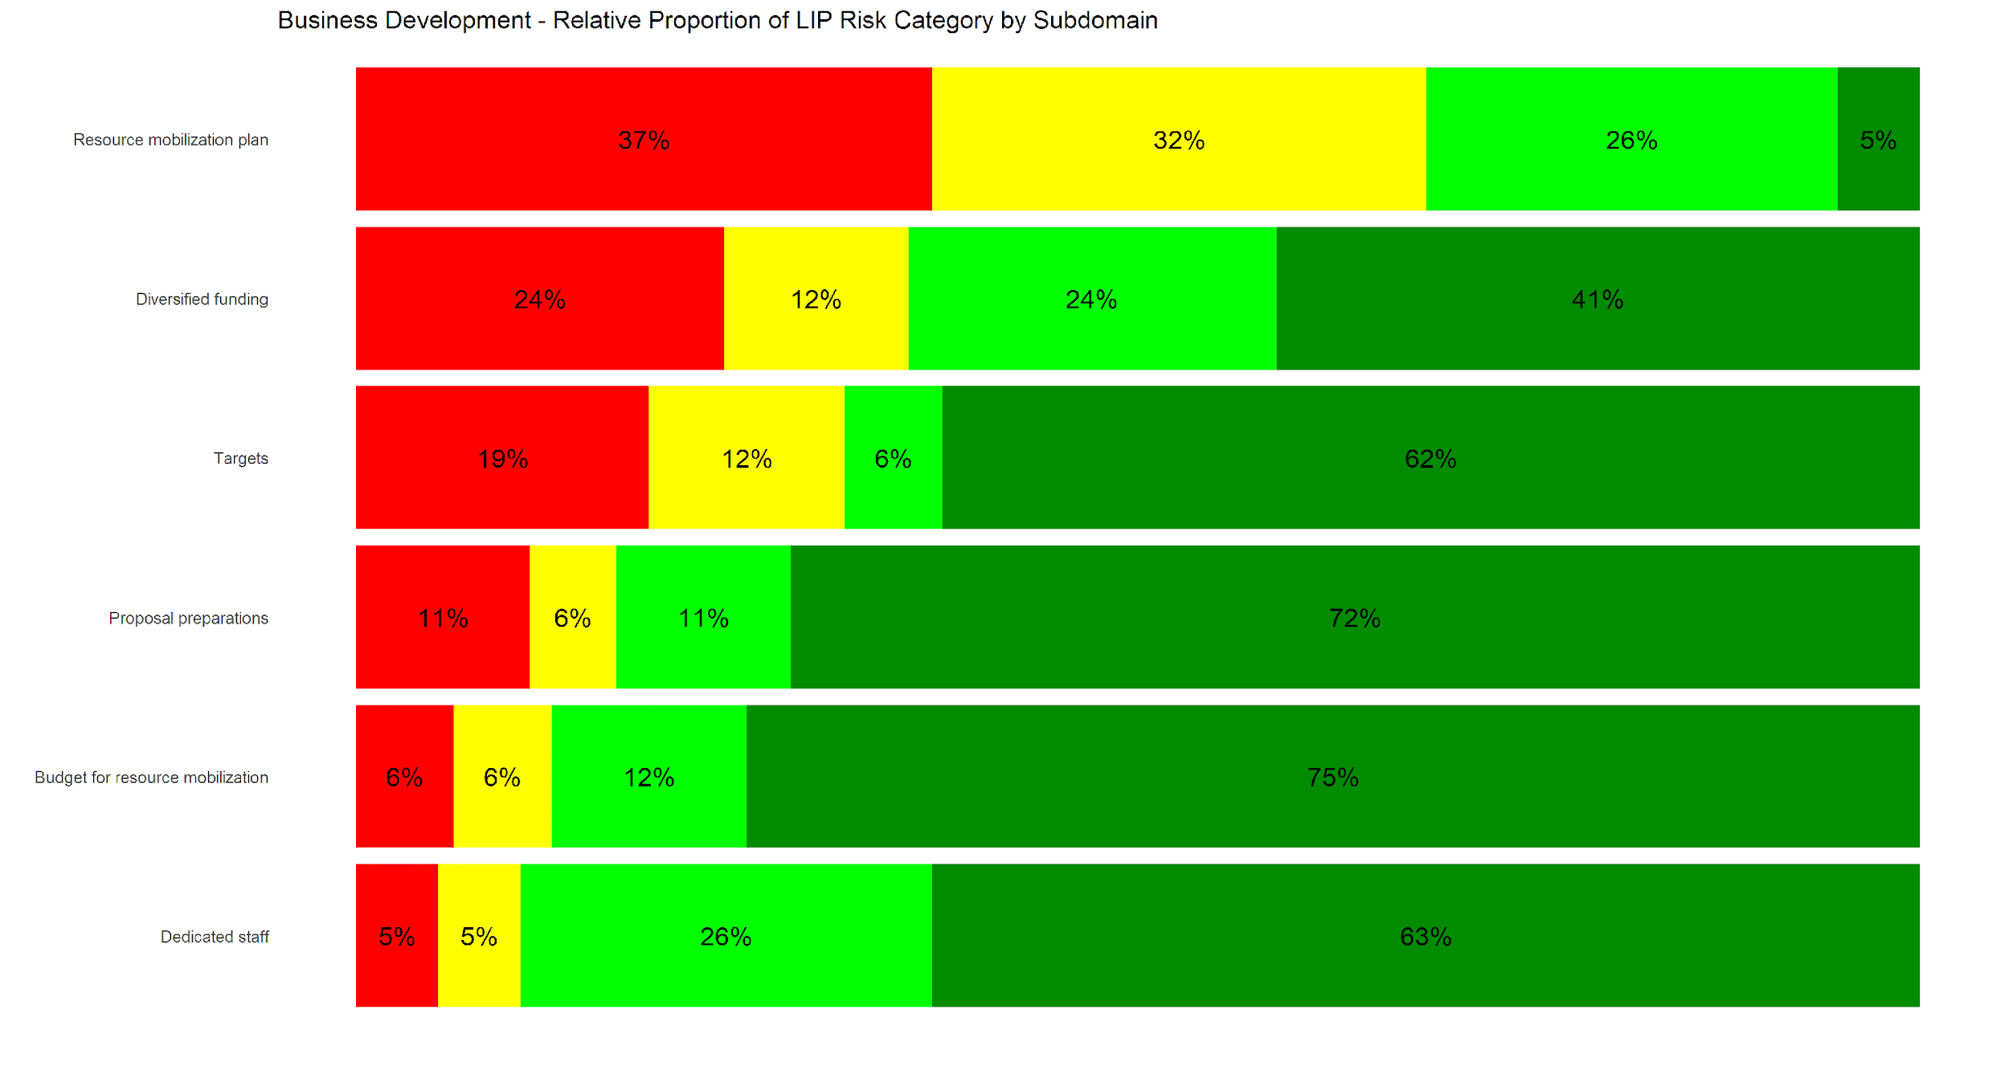
CHATI YA NUPAS PLUS 2.0
Tafsiri kwa hisani ya NUPAS PLUS 2.1 Training_Presentation, iliyosasishwa 08-07-2024

Slide 177
KATEGORIA/KATEGORIA NDOGO ZA MAENDELEO YA BIASHARA
KATEGORIA/ KATEGORIA NDOGO | MALENGO | NYARAKA MUHIMU KWA AJILI YA TATHMINI
Mpango wa Uhamasishaji wa rasilimali | Thibitisha ikiwa shirika lina mchakato uliopitishwa rasmi wa kutambua na kujibu fursa za ufadhili kwa wakati unaofaa. | Mpango wa Uhamasishaji wa Rasilimali (RMP)
Wafanyakazi mahususi | Thibitisha uwepo wa wafanyakazi waliohitimu wa uhamasishaji wa rasilimali. | RMP
Malengo | Thibitisha ikiwa RMP ina malengo yanayofaa ambayo yanafuatiliwa. | RMP
Maandalizi ya Pendekezo | Thibitisha ikiwa shirika lina mchakato uliowekwa wa kujibu kwa wakati unaofaa fursa za ufadhili. | Mapendekezo
Bajeti ya Uhamasishaji wa Rasilimali | Thibitisha ikiwa ufadhili unapatikana kwa shughuli za uhamasishaji wa rasilimali. | Bajeti ya Mwaka
Utetezi na Ushawishi | Thibitisha ikiwa shirika lina: Lengo la utetezi juu ya sera na masuala. Mara kwa mara kufanya shughuli muhimu za utetezi katika miaka mitatu iliyopita. Mpango ulioandikwa vizuri au mkakati wa kazi ya utetezi, na tovuti yenye ufanisi. Wafanyakazi wenye ujuzi wa kutosha kwa ajili ya utetezi wenye ufanisi. Imekuwa nzuri katika kuhamasisha wateja wake na kuendeleza ushirikiano na wadau wengine kwa ajili ya utetezi. Ushawishi mkubwa juu ya uundaji au utekelezaji wa sera za serikali katika ngazi ya kitaifa au ya mitaa, juu ya maoni ya umma kwa ujumla, na juu ya sera za wafadhili au mashirika ya kikanda. | Mpango/mkakati wa utetezi
Ufadhili Mbalimbali | Thibitisha ikiwa shirika lina vyanzo muhimu na anuwai vya ufadhili. | Gridi ya ufadhili
Tafsiri kwa hisani ya NUPAS PLUS 2.1 Training_Presentation, iliyosasishwa 08-07-2024

Slide 178
HATARI MUHIMU
Hatari muhimu za kuzingatiwa:
Hakuna Mpango wa Uhamasishaji wa rasilimali uliorekodiwa au Mpango wa Uhamasishaji wa rasilimali usiotosha.
Tafsiri kwa hisani ya NUPAS PLUS 2.1 Training_Presentation, iliyosasishwa 08-07-2024
93

Slide 179
Washirika wa eneo husika wanapaswa kufaidika na fursa za ziada za mafunzo juu ya uandishi wa mapendekezo na kushirikisha hadithi zao. Hii inapaswa kufanywa kwa njia ambayo haimpi mshirika yeyote wa ndani faida ambayo wengine hawana.
MAPENDEKEZO
Tafsiri kwa hisani ya NUPAS PLUS 2.1 Training_Presentation, iliyosasishwa 08-07-2024
Notes:
ASAP II Uchunguzi:
69% ya washirika hawana mkakati wazi wa ukusanyaji rasilimali kwa kushirikiana na washirika wa sekta ya umma na binafsi, na wafadhili, na uwezo wa kitaasisi wa kujibu maombi ya fursa za ufadhili, wakati 36% yao hawana msingi anuwai wa ufadhili kwa uendelevu wa programu ya muda mrefu.

Slide 180
MODULI YA 15:
USIMAMIZI WA TUZO
Tafsiri kwa hisani ya NUPAS PLUS 2.1 Training_Presentation, iliyosasishwa 08-07-2024

Slide 181
Lengo kuu: Kutathmini uwezo wa kiufundi wa usimamizi wa tuzo wa shirika, pamoja na mwongozo wa usimamizi wa tuzo, na michakato na taratibu zilizopo ili kuhakikisha utoshelevu na uzingatiaji wake, na kuamua ikiwa zinafuatwa kama ilivyobuniwa na ikiwa zinatoa matokeo yaliyokusudiwa.
Vipengele vya Usimamizi wa Tuzo:
USIMAMIZI WA TUZO
1. Anza Usomaji wa Tuzo SAC Mafaili Akaunti ya Benki Wafanyakazi Wakuu na Wafanyakazi Wengine Mpango wa Upigaji Chapa na Uwekaji Alama Mpango wa Ununuzi Mpango wa Kazi Bajeti ya Mpango wa Kazi AMELP | 2. Uongozi Mikutano ya USAID Mikutano ya Ubia Mikutano ya Wafanyakazi Mikutano ya Utendaji Mikutano ya Kiufundi 3. Ununuzi Wapokeaji wadogo Zana Vifaa 4. Usimamizi wa Fedha Kuomba Fedha Ongezeko | Marekebisho ya Bajeti Idhini za Safari 5. Ufuatiliaji Ripoti za Utendaji Kalenda ya Kuripoti Ukaguzi wa Mwaka Kuripoti Kodi za Kigeni SF 425 Gawio la Gharama 6. Hitimisho Sera ya hitimisho Kiolezo cha Mpango wa Hitimisho
Tafsiri kwa hisani ya NUPAS PLUS 2.1 Training_Presentation, iliyosasishwa 08-07-2024

Slide 182
CHATI YA NUPAS PLUS 2.0
Tafsiri kwa hisani ya NUPAS PLUS 2.1 Training_Presentation, iliyosasishwa 08-07-2024

Slide 183
KATEGORIA/KATEGORIA NDOGO ZA USIMAMIZI WA TUZO
KATEGORIA/ KATEGORIA NDOGO |  | MALENGO | NYARAKA MUHIMU KWA AJILI YA TATHMINI
1. Anza | Usomaji wa Tuzo | Thibitisha ikiwa wafanyakazi wote muhimu, menejimenti, shughuli, ufundi, na uongozi wamesoma tuzo na kusaini uthibitisho. | Angalia uelewa wa tuzo
 | SAC | Thibitisha ikiwa SAC katika tuzo zina mpango wa utekelezaji wa marekebisho na zimekamilishwa kwa wakati. | SAC
 | Mafaili | Thibitisha ikiwa shirika limewasilisha tuzo zilizotekelezwa kikamilifu na barua ya ujumbe kwa AOR/COR na kuzibadilisha na matoleo ya hivi karibuni. | Mfumo wa kutunza kumbukumbu
 | Akaunti ya Benki | Thibitisha ikiwa shirika limeunda akaunti tofauti ya benki na kuitumia kwa tuzo pekee. | Akaunti ya Benki
 | Wafanyakazi Wakuu na Wafanyakazi Wengine | Thibitisha ikiwa wafanyakazi wengi muhimu na 50% ya wafanyakazi wengine waliajiriwa kipindi cha mwanzoni. | Tarehe za kujiunga za wafanyakazi & Mikataba ya Ajira
 | Mpango wa Chapa na Kuweka Alama | Thibitisha ikiwa shirika lina mpango wake wa Chapa na Kuashiria ulioidhinishwa na USAID. | Mpango wa Upigaji Chapa na Uwekaji Alama
 | Mpango wa Ununuzi | Thibitisha ikiwa Mpango wa Ununuzi wa shirika umewasilishwa na kuidhinishwa na USAID. | Mpango wa Ununuzi
 | Mpango wa Kazi | Thibitisha ikiwa Mpango wa Kazi uliwasilishwa na kuidhinishwa na USAID. | Mpango wa Kazi
 | Bajeti ya Mpango wa Kazi | Thibitisha ikiwa bajeti iliwasilishwa na kuidhinishwa na USAID. | Bajeti ya Mpango wa Kazi
 | AMELP | Thibitisha ikiwa AMELP ya shirika imeidhinishwa na USAID. | AMELP
Uongozi | Mikutano ya USAID | Thibitisha ikiwa mikutano na AOR au COR inahudhuriwa mara kwa mara (kila wiki, mara mbili kwa wiki, au kila mwezi) na ajenda au dokezo. | Nyaraka husika, kama vile ajenda, dokezo, mahudhurio ya mikutano, mawasilisho, n.k.
 | Mikutano ya Ubia | Thibitisha ikiwa mikutano ya ubia hufanyika mara kwa mara (kila mwezi, kila mwezi, kila robo mwaka) na ajenda na dokezo. | Sawa na hapo juu
 | Mikutano ya Wafanyakazi | Thibitisha ikiwa mikutano ya wafanyakazi hufanyika mara kwa mara (kila wiki, mara mbili kwa wiki, kila mwezi) na ajenda na dokezo. | Sawa na hapo juu
 | Mikutano ya Utendaji | Thibitisha ikiwa mikutano ya utendaji hufanyika mara kwa mara (kila wiki, kila mwezi, kila mwezi) na ajenda na dokezo. | Sawa na hapo juu
 | Mikutano ya Kiufundi | Thibitisha ikiwa mikutano ya kiufundi hufanyika mara kwa mara (kila wiki, mara mbili kwa wiki, kila mwezi) na ajenda na dokezo. | Sawa na hapo juu
Tafsiri kwa hisani ya NUPAS PLUS 2.1 Training_Presentation, iliyosasishwa 08-07-2024

Slide 184
KATEGORIA/KATEGORIA NDOGO ZA USIMAMIZI WA TUZO (INAENDELEA)
KATEGORIA/ KATEGORIA NDOGO |  | MALENGO | NYARAKA MUHIMU KWA AJILI YA TATHMINI
Manunuzi | Wapokeaji wadogo | Thibitisha ikiwa tuzo ndogo hutolewa kwa wakati, na mtiririko wa taarifa, na mikutano ya mara kwa mara ya ufuatiliaji na dokezo. | tuzo ndogo, maendeleo, na ripoti za kifedha
 | Zana | Thibitisha ikiwa vifaa vyote katika bajeti vinanunuliwa kwa wakati, kwa kufuata taratibu za ndani, na kuongezwa kwenye orodha ya mali. | Fomu za mahitaji ya ununuzi, bajeti, ankara, malipo, na hesabu ya mali
 | Vifaa | Thibitisha ikiwa vifaa vyote katika bajeti vilinunuliwa kwa wakati na kwa kufuata taratibu za ndani. | Fomu za mahitaji ya ununuzi, bajeti, ankara, malipo, na hesabu ya mali
Usimamizi wa Fedha | Kuomba Fedha | Thibitisha ikiwa SF 270 au SF 1034 zote za awali zinashughulikia shughuli mara kwa mara, zinahesabiwa kwa usahihi, na zinawasilishwa kwa wakati. | SF 270 au SF 1034
 | Ongezeko | Thibitisha ikiwa ripoti za Ongezeko zinawasilishwa kwa wakati na kwa usahihi. | Mtiririko wa rekodi
 | Marekebisho ya Bajeti | Thibitisha ikiwa marekebisho ya bajeti yanahitajika au la, na ikiwa yanahitajika, yanajadiliwa na kuidhinishwa na USAID, na ikiwa baadhi yake yanajumuisha mabadiliko makubwa, mabadiliko muhimu ya wafanyakazi, ufadhili wa ziada, mabadiliko kwa gharama zisizo za moja kwa moja, kuongeza bidhaa, mafunzo, au wapokeaji wadogo; na kuhakikisha kuwa idhini zinapokelewa kabla ya matumizi; sababu zinafaa; na kiasi hicho kinafaa. | marekebisho ya Bajeti Idhini
 | Idhini za Safari | Thibitisha kwamba maombi yote ya usafiri yameidhinishwa kabla ya safari kuanzishwa, na gharama na marejesho ya fedha yanawasilishwa kwa wakati. | Sera ya safari?
Ufuatiliaji | Utendaji | Thibitisha ikiwa malengo mengi na maendeleo yanapitiwa kila mwezi na hatua zinazofaa za kurekebisha zinachukuliwa. | malengo dhidi ya maendeleo na hatua za kurekebisha
 | CLA | Thibitisha ikiwa shughuli zote za mpango wa kazi wa Ushirikiano, Mafunzo, na Mabadiliko (CLA) zimeidhinishwa na kutekelezwa kwa mujibu wa ratiba na ikiwa matokeo yanasambazwa kwa wakati. | Mipango ya CLA
Tafsiri kwa hisani ya NUPAS PLUS 2.1 Training_Presentation, iliyosasishwa 08-07-2024

Slide 185
KATEGORIA/KATEGORIA NDOGO ZA USIMAMIZI WA TUZO (INAENDELEA)
KATEGORIA/ KATEGORIA NDOGO |  | MALENGO | NYARAKA MUHIMU KWA AJILI YA TATHMINI
Kuripoti | Ripoti za Utendaji | Thibitisha ikiwa ripoti zote za utendaji za kila mwezi au za robo mwaka zinawasilishwa kwa wakati na ikiwa 80% ya malengo yamefikiwa. | Ripoti za Utendaji
 | Kalenda ya Kuripoti | Thibitisha ikiwa shirika linadumisha kalenda ya mradi iliyosasishwa juu ya kuripoti na wahusika wote wanaelewa jukumu na makataa. | Kalenda ya Kuripoti
 | Ukaguzi wa Mwaka | Thibitisha ikiwa mkaguzi ameidhinishwa na USAID, bajeti ya kutosha inatolewa kwa ukaguzi, ratiba zote za mwaka zinadumishwa, na matokeo ya ukaguzi yamefungwa ndani ya miezi 12. | Ripoti za ukaguzi
 | Kuripoti ufundi | Thibitisha uwezo wa shirika kuandaa ripoti za kiufundi/maendeleo kwa mfadhili ambazo ni kamili, za kuaminika, na kwa wakati. | Ripoti za kila robo mwaka/ripoti za kila mwaka au ripoti nyingine za kiufundi
 | Kuripoti Kodi za Kigeni | Thibitisha ikiwa ununuzi wote wa zaidi ya USD500 umeorodheshwa; kodi za msamaha na zisizo za msamaha zimejumuishwa na ripoti itawasilishwa tarehe 16 Aprili. | Nyaraka zote muhimu
 | SF 425 | Thibitisha ikiwa ripoti zote kuhusu hali ya kifedha, mgawanyo wa gharama, na mapato ya programu ni sahihi na kwa wakati unaofaa. | Ripoti za hali ya kifedha
 | Gawio la Gharama | Thibitisha ikiwa vitu vyote vya gawio la gharama vinachukuliwa kwa wakati kwa kutumia zana na kuripotiwa kwa usahihi. | nyenzo ya kukamata mgawanyo wa gharama
Hitimisho | Sera ya hitimisho | Thibitisha ikiwa Sera ya Kufungwa na SOP imeidhinishwa na Bodi na inajumuisha 1. Timu iliyoteuliwa yenye majukumu na wajibu; 2. Ratiba ya muda; na 3. Orodha kaguzi. | Sera ya hitimisho
 | Kiolezo cha Mpango wa Hitimisho | Thibitisha ikiwa kiolezo cha mpango wa hitimisho kimekamilika na kimewasilishwa kwa wakati kwa miradi ya awali. | Mpango wa Hitimisho
Tafsiri kwa hisani ya NUPAS PLUS 2.1 Training_Presentation, iliyosasishwa 08-07-2024

Slide 186
HATARI MUHIMU
Hatari muhimu za kuzingatiwa:
Vifungu vya Kawaida vya Lazima vya Tuzo na Vinavyohitajika kama Vifungu vinavyotumika havieleweki kikamilifu na mifumo haijawekwa kwa kufuata.
Masharti Maalum ya Ufadhili hayajafungwa ndani ya muda unaohitajika.
Gharama hazijatengwa ipasavyo; gharama kamili hazirejeshwi na kunaweza kuwa na gharama zisizofaa.
Tafsiri kwa hisani ya NUPAS PLUS 2.1 Training_Presentation, iliyosasishwa 08-07-2024
93

Slide 187
MODULI 16:
UENDELEVU
Tafsiri kwa hisani ya NUPAS PLUS 2.1 Training_Presentation, iliyosasishwa 08-07-2024

Slide 188
Lengo la jumla: Kutathmini ikiwa shirika ni endelevu kwa kukagua uwezo wa shirika kusimamia fedha za ziada na kuamua ikiwa udhibiti upo kuhusu usimamizi wa maarifa na uhusiano wa nje, mawasiliano ya ndani na kufanya maamuzi, mawasiliano ya nje, na utetezi na ushawishi.
Aina za Uendelevu:
1. Kisheria
1. Muundo wa Utawala na Uwajibikaji (NUPAS)
2. Kodi (NUPAS PLUS)
2. Masharti ya Marejeleo au Sheria Ndogo za
Bodi (NUPAS PLUS) Wajibu na Majukumu ya
Bodi (NUPAS PLUS)
Uendelevu
Tafsiri kwa hisani ya NUPAS PLUS 2.1 Training_Presentation, iliyosasishwa 08-07-2024

Slide 189
Uendelevu
3. Uendelevu
1. Uwezo wa Kujitosheleza (NUPAS)
2. Ufadhili Anuai (NUPAS PLUS)
3. Uwezo wa Usimamizi wa Mradi (NUPAS)
4. Fedha
1. Uhasibu na Uhifadhi wa Vitabu (NUPAS)
2. Mgawanyo wa Majukumu (NUPAS)
3. Tathmini ya Hatari ya Shirika (NUPAS PLUS)
5. Rasilimali ya Watu
1. Mgogoro wa Wafanyakazi (NUPAS PLUS)
6. Teknolojia ya Habari
1. Tathmini ya IT (NUPAS PLUS)
7. Jinsia
1. Sera ya Usawa wa Kijinsia (NUPAS PLUS)
2. Bajeti ya Jinsia (NUPAS PLUS)
3. Mtu Anayehusika na Jinsia (NUPAS PLUS)
8. Taarifa za Kimkakati
1. Matumizi ya Data (NUPAS PLUS)
2. Utendaji (NUPAS PLUS)
3. Ripoti ya Ufundi (NUPAS PLUS)
Tafsiri kwa hisani ya NUPAS PLUS 2.1 Training_Presentation, iliyosasishwa 08-07-2024

Slide 190
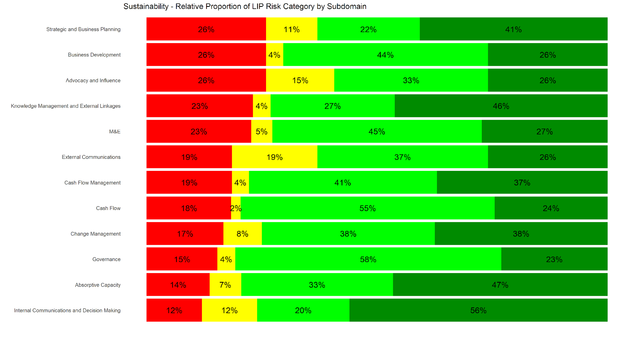
CHATI YA NUPAS PLUS 2.0
Tafsiri kwa hisani ya NUPAS PLUS 2.1 Training_Presentation, iliyosasishwa 08-07-2024

Slide 191
KATEGORIA/KATEGORIA NDOGO ZA UENDELEVU
KATEGORIA/ KATEGORIA NDOGO |  | MALENGO | NYARAKA MUHIMU KWA AJILI YA TATHMINI
Kisheria | Muundo wa Utawala na Uwajibikaji | Thibitisha ikiwa shirika limesajiliwa kisheria; lina, na linatii kikamilifu, vibali na leseni zote zinazohitajika kufanya kazi; na linafahamu hali yake ya kodi na linatii kikamilifu kodi zinazohitajika, kazi, afya kazini, na usalama, mazingira, na sheria na kanuni zingine za nyenzo zinazohusiana na shughuli zake. | Vigezo vya usajili wa kisheria Hati za Uaminifu/ Vifungu vya Ushirika/ Hati ya Ushirikisha/cheti cha NPO Kibali kinachofaa cha NGO Kodi - barua ya msimamo mzuri Mwongozo wa ufuatiliaji wa mazingira
 | Ushuru | Thibitisha kuwa shirika linazingatia kwa uthabiti kodi ya mishahara, VAT na kanuni nyingine za kodi zinazotumika. | Kodi - barua ya msimamo mzuri (cheti cha kibali cha kodi)
Utawala | Masharti ya Marejeleo au Sheria Ndogo | Thibitisha Bodi imeamua kazi ya utawala na sera na miundo inayofaa ipo. Bodi inafanya kazi kama chombo shirikishi na Mwenyekiti wa Bodi na wajumbe 5-7 wa bodi wanaotoa uangalizi. Uwepo wa katiba ya bodi na kanuni ya maadili. Kuendelea kusasisha katiba, tafsiri ya mamlaka yake, na kuhakikisha mfumo wa utawala umewekwa. Uhakiki wa muundo wa tathmini ya utendaji wa bodi. | Mkataba wa shirika, sheria ndogo na nyaraka nyingine za msingi/kiutendaji TOR ya Bodi au Sheria Ndogo Kanuni za Maadili Muundo wa Shirika
 | Uanachama wa Bodi | Thibitisha ikiwa shirika lina sheria za uanachama wa bodi, ustahiki, kusimamishwa, na kufukuzwa. | Vigezo na Masharti vya uteuzi wa Bodi Mwongozo wa Utawala
 | Majukumu na wajibu wa wajumbe wa bodi | Thibitisha ikiwa wanachama wote wa Bodi ya shirika wana wajibu na majukumu ya wazi, pamoja na kujua na kuunga mkono dhamira ya shirika, kuhudhuria mikutano ya Bodi mara kwa mara, kuandaa mikutano mapema, kudumisha usiri, kutoa mwongozo mzuri na usio na upendeleo, kuepuka migongano ya maslahi, kutimiza majukumu ya ofisi (kwa mfano mweka hazina), kushiriki katika kamati na hafla maalum, pamoja na katika ukuzaji wa rasilimali, kusaidia Mkurugenzi anayewakilisha shirika nje, na ikiwa wote wametimiza majukumu yao kwa miaka mitatu iliyopita. | Masharti ya Marejeleo au Sheria Ndogo Maelezo ya kazi au Wigo wa Kazi wa wajumbe wa Bodi
Tafsiri kwa hisani ya NUPAS PLUS 2.1 Training_Presentation, iliyosasishwa 08-07-2024

Slide 192
KATEGORIA/KATEGORIA NDOGO ZA UENDELEVU
KATEGORIA/ KATEGORIA NDOGO |  | MALENGO | NYARAKA MUHIMU KWA AJILI YA TATHMINI
Uendelevu | Uwezo wa Kujitosheleza (NUPAS) | Thibitisha kuwa shirika lina uwezo zaidi wa kutosha wa kujitosheleza (yaani, kwamba linaweza kuongezeka kwa kiwango cha juhudi zinazohitajika kutekeleza mradi/shughuli ya ziada). | Utunzaji wa nyaraka husika, ikiwa ni pamoja na nyongeza ya wafanyakazi wa sasa, ikiwa ni pamoja na seti ya ustadi na kiwango cha ujuzi
 | Ufadhili Anuai (NUPAS PLUS) | Thibitisha ikiwa shirika lina msingi anuwai wa ufadhili unaoweza kudumisha programu zake kwa muda mrefu, na kwamba hakuna mkondo mmoja wa ufadhili ulio zaidi ya 25%. | Kufuatilia ufadhili na bajeti za tuzo
 | Uwezo wa Usimamizi wa Mradi (NUPAS) | Thibitisha ikiwa shirika lina mfumo kamili na ulioandikwa vizuri wa usimamizi wa mradi ili kufuatilia maendeleo kwenye miradi mara kwa mara; na ikiwa shirika hutoa ripoti muhimu za usimamizi wa mradi kila wakati. | Mwongozo wa Usimamizi wa Mradi Mfumo wa Matokeo/zana zingine
Fedha | Uhasibu na Uhifadhi wa Vitabu (NUPAS) | Thibitisha kuwa shirika lina mfumo wa kuaminika wa uhasibu/ uwekaji hesabu wa ingizo mara mbili ambao unakidhi mahitaji yake na unafaa vinginevyo; kwamba miamala ya kifedha imeingizwa kwenye mfumo kila wakati, kulingana na viwango, sera, na taratibu zinazotumika kila siku; na mfumo huo una utendaji wa kupatanisha kiotomatiki leja tanzu na leja kuu. | Mfumo wa uhasibu/uwekaji hesabu wa kuingiza mara mbili
 | Mgawanyo wa Majukumu (NUPAS) | Thibitisha kuwa kuna sera, taratibu na utendaji uliofikiriwa vizuri na yaliyoandikwa ambayo yanalinda mchakato wa malipo. | Sera, taratibu na utendaji husika
 | Tathmini ya Hatari ya Shirika (NUPAS PLUS) | Thibitisha kwamba tathmini ya hatari ya ulaghai ya shirika lote inafanywa ikiwashirikisha watu wote muhimu (katika shirika lote) na kushughulikia hatua zote za mchakato wa tathmini ya hatari, na matokeo yanatumika kikamilifu na kwa usahihi shirika lote na hutumiwa kutoa taarifa kuhusu sera. | Ripoti za Tathmini ya hatari ya kila mwaka
Rasilimali ya Watu | Mgogoro wa Wafanyakazi (NUPAS PLUS) | Thibitisha ikiwa mgogoro wa wafanyakazi ni mdogo kwa ukubwa, aina na eneo la shirika. | Sera ya Uhifadhi wa Wafanyakazi na nyaraka/ripoti nyingine yoyote rasmi
Tafsiri kwa hisani ya NUPAS PLUS 2.1 Training_Presentation, iliyosasishwa 08-07-2024

Slide 193
KATEGORIA/KATEGORIA NDOGO ZA UENDELEVU
KATEGORIA/ KATEGORIA NDOGO |  | MALENGO | NYARAKA MUHIMU KWA AJILI YA TATHMINI
Teknolojia ya Habari | Tathmini ya IT (NUPAS PLUS) | Thibitisha ikiwa mgogoro wa wafanyakazi ni mdogo kwa ukubwa, aina na eneo la shirika. | Tathmini ya hatari ya IT
Jinsia | Sera ya Usawa wa Kijinsia (NUPAS PLUS) | Thibitisha ikiwa shirika lina Sera ya Usawa wa Jinsia na miongozo ya utekelezaji na uitumie kila wakati kuingiza jinsia katika sera na utendaji. | Sera ya Usawa wa Kijinsia
 | Bajeti ya Jinsia (NUPAS PLUS) | Thibitisha ikiwa 100% ya rasilimali za kifedha zinazohitajika zinapatikana kwa utekelezaji wa sera ya jinsia ya shirika katika ngazi za kitaasisi na programu. | Bajeti ya jinsia
 | Mtu Anayehusika na Jinsia (NUPAS PLUS) | Thibitisha ikiwa shirika limempa angalau mtu mmoja kushughulikia wakati wote suala la jinsia na wajibu na majukumu yaliyo wazi. | Muundo wa Shirika
Taarifa za Kimkakati | Matumizi ya Data (NUPAS PLUS) | Thibitisha ikiwa shirika lina mpango wa matumizi ya data kwa mradi wake unaofadhiliwa na PEPFAR na linafanya mikutano ya ukaguzi wa data mara kwa mara, ikiwa mpango wa matumizi ya data umetekelezwa kikamilifu, na ikiwa data ya kawaida inatumika kubuni hatua madhubuti za kurekebisha. | mpango wa matumizi ya data, maelezo ya mkutano wa mapitio ya data, vitu vya utekelezaji/mipango ya kazi, na mawasilisho au dashibodi
 | Utendaji (NUPAS PLUS) | Thibitisha ikiwa malengo mengi na maendeleo yanapitiwa kila mwezi na hatua zinazofaa za kurekebisha zinachukuliwa. | malengo dhidi ya maendeleo
 | Ripoti ya Ufundi (NUPAS PLUS) | Thibitisha uwezo wa shirika kuandaa ripoti za kiufundi/maendeleo kwa mfadhili ambazo ni kamili, za kuaminika, na kwa wakati. | ripoti za sampuli kwa mfadhili Mwongozo wa viashiria vya MER
Tafsiri kwa hisani ya NUPAS PLUS 2.1 Training_Presentation, iliyosasishwa 08-07-2024

Slide 194
TATHMINI YA HARAKA
KIKOA | VIGEZO VIDOGO/MASWALI | MSINGI ALAMA YA WASTANI | UKADIRIAJI TENA ALAMA YA WASTANI
KISHERIA | 1. Muundo wa Utawala na Uwajibikaji (NUPAS)
 | 2. Kodi (NUPAS PLUS)
UTAWALA | 1. Masharti ya Marejeleo au Sheria Ndogo (NUPAS PLUS)
 | 2. Uanachama wa Bodi (NUPAS PLUS)
 | 3. Wajibu na Majukumu ya Bodi (NUPAS PLUS)
UENDELEVU | 1. Uwezo wa Kujitosheleza (NUPAS)
 | 2. Ufadhili Anuai (NUPAS PLUS)
 | 3. Uwezo wa Usimamizi wa Mradi (NUPAS)
Rasilimali ya Watu | 1. Mgogoro wa Wafanyakazi (NUPAS PLUS)
FEDHA | 1. Uhasibu na Uhifadhi wa Vitabu (NUPAS)
 | 2. Mgawanyo wa Majukumu (NUPAS)
 | 3. Tathmini ya Hatari ya Shirika (NUPAS PLUS)
Teknolojia ya Habari | 1. Tathmini ya IT (NUPAS PLUS)
JINSIA | 1. Sera ya Usawa wa Kijinsia (NUPAS PLUS)
 | 2. Bajeti ya Jinsia (NUPAS PLUS)
 | 3. Mtu Anayehusika na Jinsia (NUPAS PLUS)
TAARIFA ZA KIMKAKATI | 1. Matumizi ya Data (NUPAS PLUS)
 | 2. Utendaji (NUPAS PLUS)
 | 3. Ripoti ya Ufundi (NUPAS PLUS)

Slide 195
HATARI MUHIMU
Hatari muhimu za kuzingatiwa:
Upangaji wa kimkakati haujatekelezwa
Hakuna Sera ya Mawasiliano ya Nje
Hakuna Mpango wa Utetezi na Ushawishi
Tafsiri kwa hisani ya NUPAS PLUS 2.1 Training_Presentation, iliyosasishwa 08-07-2024
93

Slide 196
Kwa kuwa uendelevu ni mchakato unaoendelea na unaanza kwa kufanya kazi na Bodi ya Wakurugenzi, tunapendekeza kwamba USAID iombe Mpango Mkakati wa shirika ili kuhakikisha kuwa shirika linazingatia uendelevu baada ya ufadhili wa USAD kumalizika.
MAPENDEKEZO
Tafsiri kwa hisani ya NUPAS PLUS 2.1 Training_Presentation, iliyosasishwa 08-07-2024
Notes:
ASAP II Uchunguzi:
Tathmini za msingi za NUPAS katika uendelevu zilionyesha kuwa 37% ya washirika hawana au wana mpango wa kimkakati (biashara) usiotosha na uliopitwa na wakati, ambao hautegemei uchambuzi wa SWOT, na hauonyeshi vipaumbele vyao vya sasa, maono, dhamira, maadili, na wateja.
Takriban 40% ya washirika hawana, dhaifu, au mara chache huzingatia - na mikakati ya mawasiliano na utetezi iliyopo ya kutambua walengwa, njia, na ujumbe wa utetezi na ushawishi, uwezo mdogo au usio wa kusimamia ubora wa bidhaa za mawasiliano, uwezo duni, usiothibitishwa au dhaifu wa uchambuzi wa kutambua mazoea bora na masomo yaliyojifunza, bila kiwango cha chini cha ushiriki na watendaji wa nje juu ya maswala haya.
Karibu 30% ya washirika walikosa mifumo ya usimamizi wa maarifa ya kutosha, ikiathiri kurekodi, kuhifadhi, na kusambaza maarifa ya programu.

Slide 197
MODULI YA 17:
VIFUNGU VYA KAWAIDA VYA LAZIMA (MSPs)
Tafsiri kwa hisani ya NUPAS PLUS 2.1 Training_Presentation, iliyosasishwa 08-07-2024

Slide 198
Lengo la Jumla: Kutathmini uelewa wa shirika na matumizi ya Vifungu vya Kawaida vya Lazima (MSPs), haswa kwa wapokeaji wa ufadhili wa USAID, na kuthibitisha ikiwa shirika linatii MSPs kama ilivyoainishwa katika tuzo/tuzo ndogo. Kumbuka
Muhimu: Tembelea tovuti ya Vifungu vya Kawaida vya Lazima mara kwa mara ili kuthibitisha ikiwa marekebisho yoyote au nyongeza (kawaida huonyeshwa kwa manjano) yamefanyika.
Zaidi ya hayo, taratibu 32 zilizoorodheshwa katika slaidi zifuatazo zinarejelea hali muhimu zaidi na za jumla zilizokutana nazo. Tunakushauri sana uangalie Vifungu vya Kawaida vya hivi karibuni wakati wa kufanya tathmini, kwa sababu ya kiufundi ambao unaweza kuathiri mahitaji ya kufuata.
VIFUNGU VYA KAWAIDA VYA LAZIMA (MSP)
Tafsiri kwa hisani ya NUPAS PLUS 2.1 Training_Presentation, iliyosasishwa 08-07-2024

Slide 199
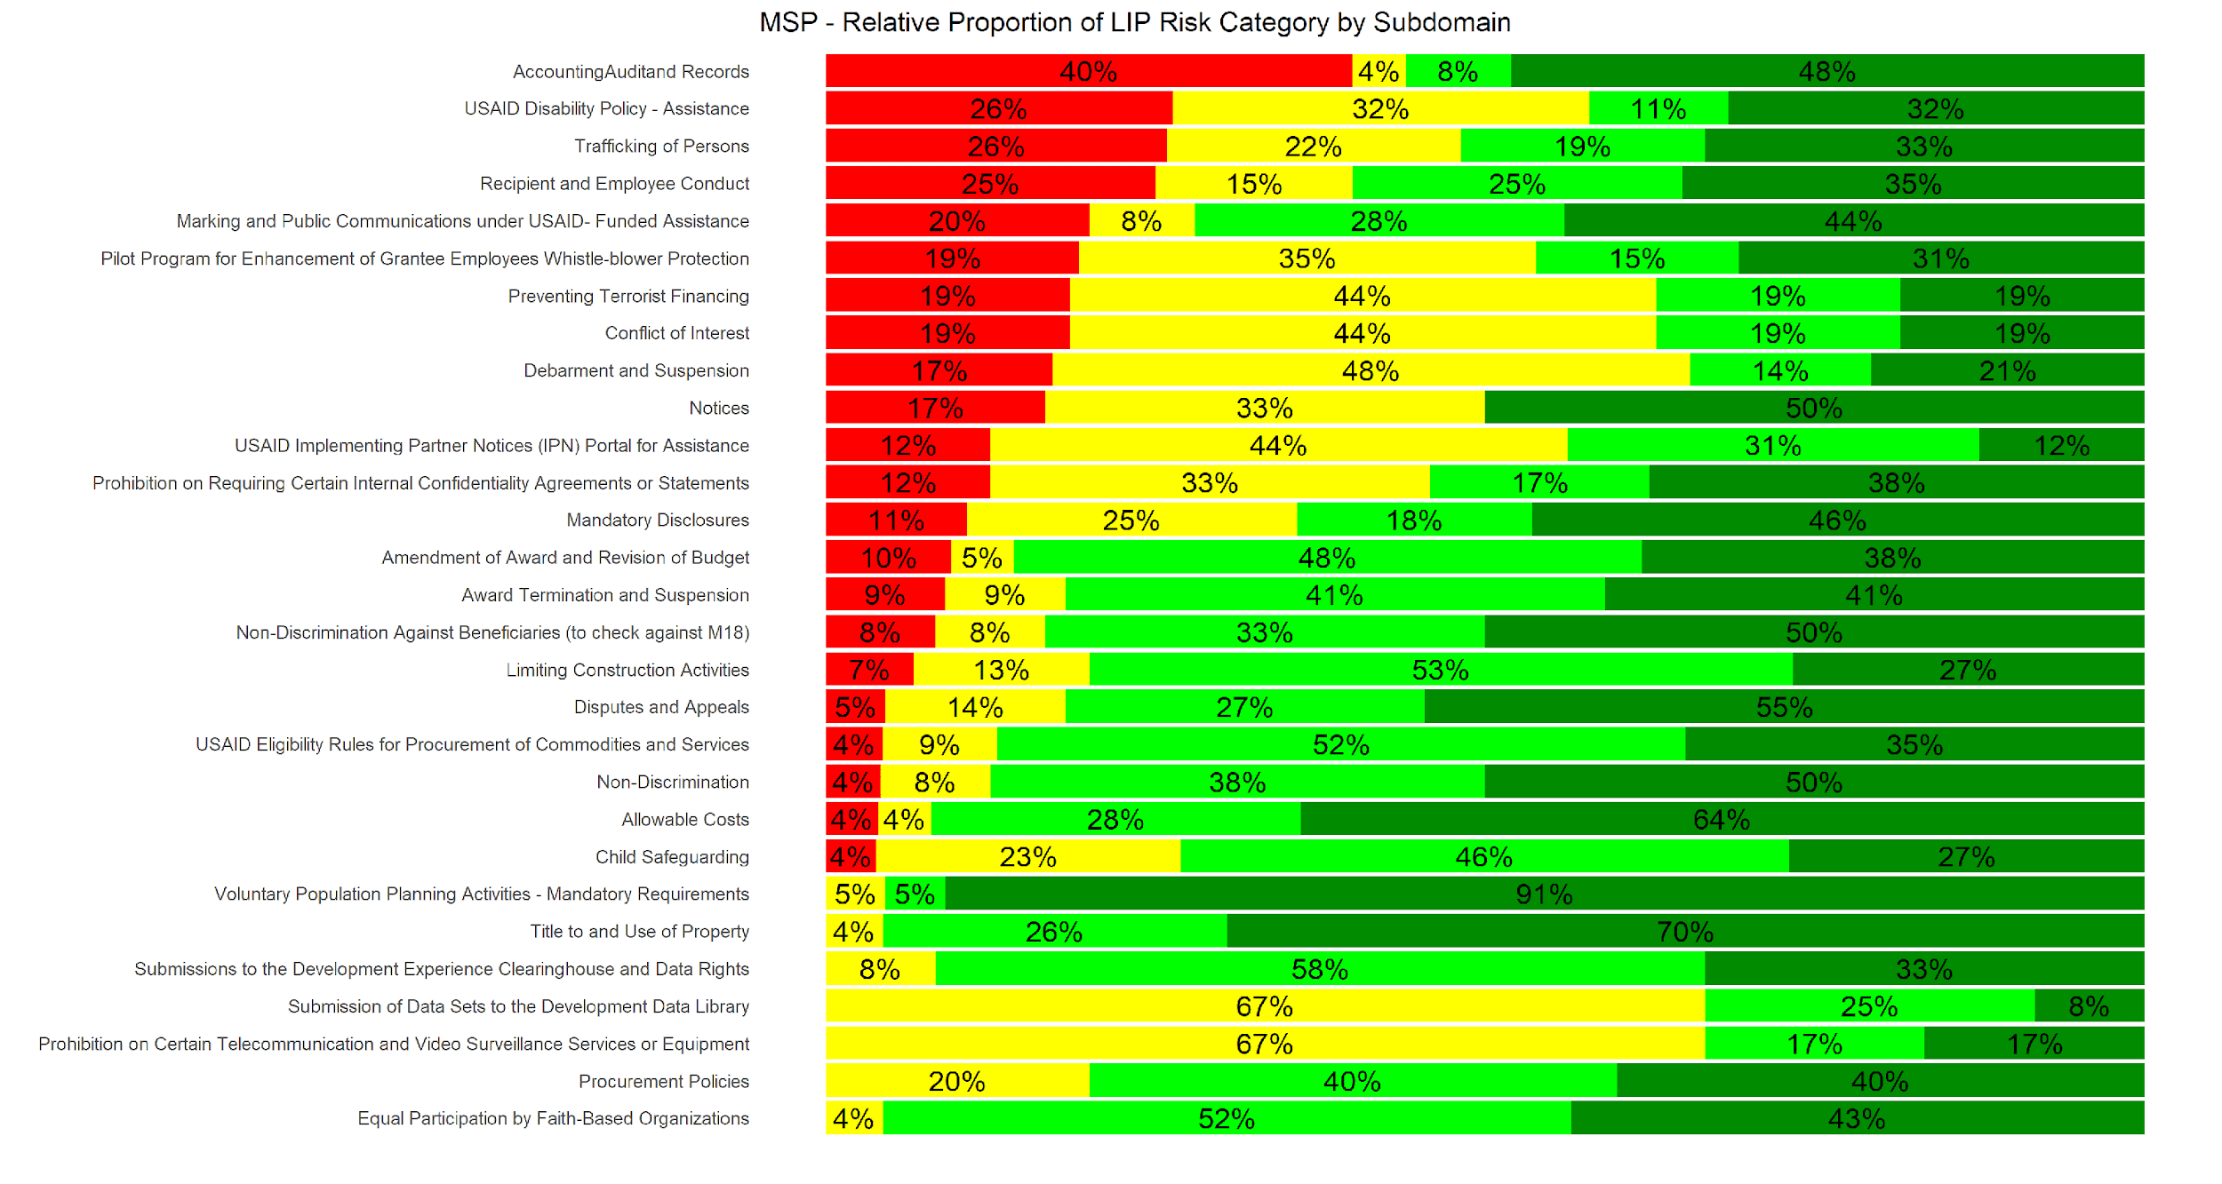
CHATI YA NUPAS PLUS 2.0
Tafsiri kwa hisani ya NUPAS PLUS 2.1 Training_Presentation, iliyosasishwa 08-07-2024

Slide 200
KATEGORIA/KATEGORIA NDOGO ZA MSP
KATEGORIA/ KATEGORIA NDOGO | MALENGO | NYARAKA MUHIMU KWA AJILI YA TATHMINI
M1 Gharama Zinazoruhusiwa | Kuamua kama shirika lilipata gharama kulingana na maagizo ya mpokeaji mkuu/mpokeaji mdogo. | Mkataba wa wafadhili Sampuli ya uwakilishi ya ununuzi Rejista ya Kuhifadhi Nyaraka
M2 Uhasibu, Ukaguzi na Kumbukumbu | Kuamua ikiwa shirika lilihesabu matumizi kulingana na mifumo ya uhasibu inayotambuliwa, lilikuwa chini ya ukaguzi wa shirikisho ikiwa matumizi yalizidi kizingiti kilichowekwa, na ikiwa rekodi zinahifadhiwa kwa malipo yote kwa tuzo. | Sera ya uhasibu Rejista ya Kuhifadhi Nyaraka
M3 Marekebisho ya Tuzo na Marekebisho ya Bajeti | Kuamua ikiwa shirika lilitoka kwenye makubaliano ya awali tu kulingana na marekebisho kwa tuzo ya awali na bajeti ya awali. | Marekebisho ya makubaliano ya awali
M4 Notisi | Amua ikiwa mawasiliano yanaelekezwa kwa AO wa USAID au mpokeaji mwingine, kupitia barua/barua pepe/ana kwa ana. | Mawasiliano kwa mpokeaji mkuu/AO
M5 Sera za Ununuzi | Kuamua ikiwa mpokeaji ana sera na taratibu zake za ununuzi wa bidhaa na huduma zinazohitajika kwa tuzo. | Sera ya Ununuzi Mfano wa miamala ya ununuzi
M6 Sheria za Ustahiki wa Ununuzi wa Bidhaa na Huduma wa USAID | Amua ikiwa aina fulani za bidhaa, ambazo zimekatazwa au zinahitaji idhini ya awali, hazikununuliwa bila idhini ya awali. | Mkataba wa wafadhili Mfano wa miamala ya ununuzi
M7 Umiliki na Matumizi ya Mali | Kuamua ikiwa umiliki uko ndani ya mhusika kulingana na vigezo na masharti ya tuzo na ikiwa mali hiyo inatumiwa kulingana na maagizo ya tuzo. | Mkataba wa wafadhili Rejista ya Mali Zisizohamishika Uthibitishaji wa Mali Zisizohamishika Ripoti ya Mgawanyo wa Mali
M8 Mawasilisho kwa Ofisi ya Ubadilishaji Hundi ya Benki Yenye Uzoefu wa Maendeleo na Haki za Data | Amua ikiwa mali yoyote ya kiakili (IP) iliyotengenezwa na mpokeaji kwa kutumia ufadhili wa wafadhili iliwasilisha IP kwa USAID kupitia tovuti iliyowekwa. | Uthibitisho wa uwasilishaji wa IP kwa Kituo cha ufafanuzi wa tajriba ya Maendeleo
Tafsiri kwa hisani ya NUPAS PLUS 2.1 Training_Presentation, iliyosasishwa 08-07-2024

Slide 201
KATEGORIA/KATEGORIA NDOGO ZA MSP (INAENDELEA)
KATEGORIA/ KATEGORIA NDOGO | MALENGO | NYARAKA MUHIMU KWA AJILI YA TATHMINI
M9 Kuweka Alama na Mawasiliano ya Umma Chini ya Usaidizi Unaofadhiliwa na USAID | Tambua ikiwa bidhaa zina alama (chapa) ambazo (kwa mfano, magari, mahema) zinaambatana na maagizo ya USAID. | Picha za nyenzo zenye chapa ya USAID (ikiwa tathmini inafanywa mtandaoni)/ukaguzi wa kimwili wa vitu vyenye chapa ya USAID.
M10 Kusitishwa na Kusimamishwa kwa Ufadhili | Kuamua ikiwa mpokeaji anajua kwamba tuzo inaweza kusitishwa/kusimamishwa wakati wowote. | Barua za kusimamishwa/kusitishwa kwa tuzo
M11 Mwenendo wa Mpokeaji na Mwajiriwa | Tathmini ikiwa mpokeaji ameandika sera na taratibu za kuzuia migogoro ya kimaslahi binafsi na kuzuia maafisa wake, wafanyakazi, ama mawakala kutumia nafasi zao za kikazi kwa faida binafsi au kuonyesha muonekano wa mgogoro wa kimaslahi binafsi. | Sera ya Rasilimali Watu Kanuni ya Maadili ya Sera ya Mgogoro wa Maslahi
M12 Uzuiaji na Usimamishwaji | Thibitisha kwamba mpokeaji hafanyi shughuli na watu au mashirika yaliyozuiliwa au yaliyosimamishwa chini ya tuzo ya USAID isipokuwa kama idhini ya awali imepatikana kutoka kwa Afisa wa Mkataba (AO). | Uthibitishaji wa SAM unafanywa kwa wafanyakazi, wakandarasi, wapokeaji wadogo, wachuuzi, na wahusika wengine wowote wanaohusika na utekelezaji wa tuzo ya USAID.
M13 Migogoro na Rufaa | Amua ikiwa mpokeaji anajua mchakato wa kuibua mizozo/rufaa. | Migogoro/Barua za rufaa Mawasiliano mengine yanayohusiana
M14 Kuzuia Miamala na, au Utoaji wa Rasilimali au Msaada Kwa, Vikundi na Watu binafsi Waliowekewa Vikwazo | Thibitisha kwamba mpokeaji hatafanya miamala na, au kutoa rasilimali au msaada kwa, mtu yeyote au taasisi ambayo inakabiliwa na vikwazo vinavyosimamiwa na OFAC au Umoja wa Mataifa (UN), ikiwa ni pamoja na mtu yeyote au taasisi ambayo imejumuishwa kwenye Orodha Maalum ya Raia na Watu Waliowekewa vikwazo inayosimamiwa na OFAC. | Uthibitisho wa uthibitishaji wa OFAC uliofanywa Uthibitisho wa uthibitisho wa Umoja wa Mataifa uliofanywa
M15 Usafirishaji Haramu wa Watu | Thibitisha kwamba shirika, mpokeaji tuzo ndogo, au mkandarasi, katika kiwango chochote, au wafanyakazi wao, waajiri wa kazi, madalali, au mawakala wengine hawashiriki katika usafirishaji haramu wa watu (kama inavyofafanuliwa katika Itifaki ya Kuzuia, Kukomesha, na Kuadhibu Usafirishaji Haramu wa Watu, haswa Wanawake, na Watoto, ikiongeza Mkataba wa UN dhidi ya Uhalifu wa Kimataifa). | Sera ya Usafirishaji Haramu wa Watu
Tafsiri kwa hisani ya NUPAS PLUS 2.1 Training_Presentation, iliyosasishwa 08-07-2024

Slide 202
KATEGORIA/KATEGORIA NDOGO ZA MSP (INAENDELEA)
KATEGORIA/ KATEGORIA NDOGO | MALENGO | NYARAKA MUHIMU KWA AJILI YA TATHMINI
M16 Shughuli za Kupanga Idadi ya Watu kwa Hiari – Mahitaji ya Lazima | Thibitisha kwamba shirika halitumii fedha za USAID kulipia kuhasi kusiko kwa hiari au Shughuli Zinazohusiana na Utoaji Mimba. | Hakuna – itaongozwa na mahojiano na usimamizi
M17 Ushiriki Sawa wa Mashirika ya Kiimani (FBO) | Thibitisha kwamba FBOs zinaweza kushiriki kwa msingi sawa na shirika lolote lingine, katika programu yoyote ya USAID ambayo vinginevyo wanastahili, na kwamba shughuli za kidini waziwazi zimepigwa marufuku. | Hakuna – itaongozwa na mahojiano na usimamizi
M18 Kutobagua | Thibitisha kwamba hakuna raia ama mkazi halali wa nchi ya Marekani atakayezuiliwa kushiriki, kunyimwa faida ya, ama kubaguliwa vinginevyo kulingana na rangi, kabila, asili ya kitaifa, umri, ulemavu, ama jinsia chini ya programu ama shughuli yoyote inayofadhiliwa na tuzo hii wakati kazi chini ya ruzuku inafanywa Marekani ama wakati wafanyakazi wanakuwa wameajiriwa kutoka Marekani. | Sera ya Ununuzi (vinginevyo mahojiano na usimamizi katika kukosekana kwa sera ya ununuzi)
M19 Sera ya Ulemavu ya USAID - Usaidizi | Thibitisha kwamba mpokeaji habagui watu wenye ulemavu katika utekelezaji wa miradi inayofadhiliwa na USAID na kuamua ikiwa wanaonyesha mkabala wa kina na wa kudumu wa kujumuisha wanaume, wanawake, na watoto wenye ulemavu. | Sera ya Ulemavu
M20 Kupunguza Shughuli za Ujenzi | Thibitisha kwamba mpokeaji hajihusishi na shughuli za ujenzi isipokuwa kama imeidhinishwa na AO. | Mkataba wa wafadhili (na mabadilisho) Gharama zinazohusiana na ujenzi (kulinganisha na maagizo katika makubaliano/marekebisho ya wafadhili)
M21 Tovuti ya Usaidizi kwa Notisi za USAID kwa Washirika Watekelezaji | Thibitisha kwamba mpokeaji amesajiliwa kwenye Tovuti ya IPN baada ya kupokea tuzo ya usaidizi. | Uthibitisho wa usajili kwenye IPN (Haihitajiki kwa wapokeaji wadogo)
Tafsiri kwa hisani ya NUPAS PLUS 2.1 Training_Presentation, iliyosasishwa 08-07-2024

Slide 203
KATEGORIA/KATEGORIA NDOGO ZA MSP (INAENDELEA)
KATEGORIA/ KATEGORIA NDOGO | MALENGO | NYARAKA MUHIMU KWA AJILI YA TATHMINI
M22 Mpango wa Majaribio wa Kuboresha Ulinzi wa Wafichuzi Wafanyakazi wa Ruzuku | Thibitisha kwamba mpokeaji amewajulisha wafanyakazi wake wanaofanya kazi chini ya tuzo hii, kwa lugha kuu ya asili ya wafanyakazi, kwamba wanapewa haki na ulinzi wa wafichuzi wa wafanyakazi uliotolewa chini ya 41 U.S.C. § 4712; na kwamba wanajumuisha hitaji hili katika kandarasi yoyote iliyofanywa chini ya tuzo hii. | Sera ya Usimamizi wa Ulaghai (FMP) Sera ya mtoa taarifa (ikiwa haijajumuishwa katika Sera ya Usimamizi wa Ulaghai)
M23 Uwasilishaji wa Seti za data kwenye Maktaba ya Maendeleo ya Data | Thibitisha kuwa Kazi ya Akili (IW) (sawa na M8) imewasilishwa kwa Maktaba ya Maendeleo ya Data (DDL). | Uthibitisho wa uwasilishaji kwa DDL
M24 Katazo la Kuhitaji Mikataba au Taarifa Fulani za Siri za Ndani | Thibitisha kwamba wafanyakazi, wapokeaji wadogo, au makandarasi hawazuiliwi kisheria kuripoti upotevu, ulaghai, au unyanyasaji, unaohusiana na utendaji wa tuzo ya Shirikisho, kwa mpelelezi aliyeteuliwa au utekelezaji wa sheria. | Sera ya HR (pia kuuliza na usimamizi)
M25 Kulinda Usalama wa Mtoto | Thibitisha kuwa shughuli zinazojumuisha hatari ya unyanyasaji wa watoto, unyonyaji, au kutelekezwa ndani ya programu zinazofadhiliwa na USAID zinadhibitiwa vya kutosha. | Sera ya HR (pia kuuliza na usimamizi) Sera ya Kulinda Usalama wa Mtoto (ikiwa imetenganishwa)
Utoaji Taarifa wa Lazima | Thibitisha kwamba waombaji na wapokeaji lazima wafichue, kwa maandishi na kwa wakati unaofaa, kwa Ofisi ya Mkaguzi Mkuu wa USAID, na nakala kwa Afisa wa Makubaliano anayejulikana, ukiukaji wote wa sheria ya jinai ya Shirikisho unaohusisha udanganyifu, rushwa, au ukiukaji wa bahashishi unaoweza kuathiri tuzo ya Shirikisho. Wapokeaji wadogo lazima wafichue, kwa maandishi na kwa wakati unaofaa, kwa Ofisi ya Mkaguzi Mkuu wa USAID na kwa mpokeaji mkuu (chombo cha kupitisha) ukiukaji wote wa sheria ya jinai ya Shirikisho unaohusisha ulaghai, rushwa, au ukiukaji wa bahashishi unaoweza kuathiri tuzo ya Shirikisho. | Mawasiliano yoyote yanayohusiana na kile kilichoainishwa katika safu wima iliyotumwa kwa anwani sahihi
Tafsiri kwa hisani ya NUPAS PLUS 2.1 Training_Presentation, iliyosasishwa 08-07-2024

Slide 204
KATEGORIA/KATEGORIA NDOGO ZA MSP (INAENDELEA)
KATEGORIA/ KATEGORIA NDOGO | MALENGO | NYARAKA MUHIMU KWA AJILI YA TATHMINI
M27 Kutobagua Wanufaika | Thibitisha kwamba mpokeaji habagui walengwa wowote wa utekelezaji wa tuzo (kama vile, lakini sio tu, kwa kuzuia, kuathiri vibaya, ama kukataa usawa kwa upataji wa faida zinazotolewa kupitia tuzo hii kulingana na sababu yoyote ambayo haijaelezwa wazi katika tuzo). | Sera ya Ununuzi
M28 Mgongano wa Masilahi | Thibitisha kwamba mpokeaji ana sera ya kuzuia/kudhibiti uwezekano wa migogoro ya kimaslahi (kwa mfano wakati wabebaji wa ofisi wana maslahi ya kifedha kwa wachuuzi). | Matamko ya Mgongano wa Maslahi (pande zote zinazohusika)
Katazo kwa Baadhi ya Huduma za Mawasiliano ya Simu na Ufuatiliaji wa Video au Vifaa | Thibitisha kwamba mpokeaji hapati huduma za mawasiliano na ufuatiliaji wa video ama vifaa kutoka kwa wauzaji waliokatazwa, kwa kutumia fedha za ruzuku, ikiwa ni pamoja na gharama za moja kwa moja na zisizo za moja kwa moja, mapato ya programu, na sehemu yoyote ya gharama. | Kununua nyaraka za vifaa vya mawasiliano na ufuatiliaji wa video
Tafsiri kwa hisani ya NUPAS PLUS 2.1 Training_Presentation, iliyosasishwa 08-07-2024

Slide 205
KATEGORIA/KATEGORIA NDOGO ZA MSP (INAENDELEA)
KATEGORIA/ KATEGORIA NDOGO | MALENGO | NYARAKA MUHIMU KWA AJILI YA TATHMINI
M30. Mahitaji ya Visa ya Wageni wa Kubadilishana | Ili kuthibitisha kuwa shirika: Ana uelewa kamili wa mahitaji ya utoaji, na mara kwa mara hujumuisha utoaji huu katika tuzo zote ndogo na mikataba. Inakubaliana na kifungu hiki bila mapungufu kwa Wageni wote wa Kubadilishana, Mafunzo ya Washiriki, au shughuli za Usafiri wa Mwaliko, na kuripoti kwa usahihi maendeleo ya Wageni wa Kubadilishana na Washiriki kupitia TraiNet. Ni sahihi na thabiti katika (i) kuzingatia chanjo ya Bima ya afya na Ajali kulingana na mahitaji ya chini ya chanjo ya Idara ya Jimbo na USAID kwa Wageni wa Kubadilishana wanaosafiri kwenda Merika, (ii) kupata chanjo ya bima ya afya na ajali kwa Washiriki wote wanaosafiri kwenda nchi ya tatu, na (ii) kuamua ikiwa shughuli maalum za mafunzo ya mshiriki wa nchi zinakabiliwa na hatari yoyote ya dhima ya afya na ajali kwa gharama za matibabu. Ni sahihi na inaendana na mapungufu katika kuhakikisha (i) kwamba Wageni wote wa Kubadilishana wanaofadhiliwa na USAID wanapata, wanatumia, na wanafuata masharti ya visa ya J-1, iliyotolewa kwa pamoja na Cheti cha Kustahiki cha hali ya Visa ya J-1 (DS-2019) kwa Wageni wa Kubadilishana wanaosafiri kwenda Merika, na (ii) kwamba Washiriki wote wanapata, wanatumia, na wanafuata masharti ya uhamiaji wote unaotumika, visa, na mahitaji mengine kama hayo kwa Washiriki wanaosafiri kwenda nchi ya tatu au ndani ya nchi mwenyeji. Kwa usahihi na kwa uthabiti, bila mapungufu, inathibitisha (i) ustadi wa lugha ya Kiingereza kwa Washiriki katika shughuli ya msingi ya Marekani, na (ii) Ustadi katika lugha ya mafunzo kwa Washiriki wa mafunzo ya nchi tatu au nchi mwenyeji (na hufanya mipangilio ya mkalimani). Kwa usahihi na mara zote hufanya mafunzo elekezi kabla ya kuondoka kwa Wageni wa Kubadilishana wa Marekani na Washiriki wa mipango ya mafunzo ya nchi za tatu bila mapungufu. Kwa usahihi na kwa uthabiti, bila mapungufu, inahakikisha (i) kwamba Wageni wote wa Kubadilishana wanasoma na kutia saini Masharti ya Udhamini kwa Shughuli za Kimarekani, (ii) kwamba Washiriki wote wa mafunzo ya nchi ya tatu ya muda mrefu (miezi sita au zaidi) wanasoma na kutia saini fomu Masharti ya Udhamini kwa Mafunzo ya Nchi ya Tatu, na (iii) kwamba Afisa wa Mkataba anaarifiwa juu ya ukiukaji wowote unaojulikana na Wageni wa Kubadilishana wa visa au mahitaji au masharti mengine ya uhamiaji." Kwa usahihi na kwa uthabiti tunazingatia kifungu cha "Usafiri wa Kimataifa wa Anga na Usafiri wa Anga wa Nyumba". | Nyaraka za ujumuishaji na uzingatiaji wa vifungu vyote muhimu katika tuzo zote ndogo na mikataba
Tafsiri kwa hisani ya NUPAS PLUS 2.1 Training_Presentation, iliyosasishwa 08-07-2024

Slide 206
KATEGORIA/KATEGORIA NDOGO ZA MSP (INAENDELEA)
KATEGORIA/ KATEGORIA NDOGO | MALENGO | NYARAKA MUHIMU KWA AJILI YA TATHMINI
M31. Vigezo na Masharti ya Ufadhili wa Mkataba kwa Mambo ya Uadilifu na Utendaji ya Mpokeaji (Disemba 2022) | Ili kuthibitisha kuwa shirika: Lnatii kwa uthabiti sheria na masharti ya utoaji wa kandarasi kwa uadilifu wa mpokeaji na mambo ya utendaji, Daima hudumisha sarafu ya habari iliyoripotiwa kwenye Mfumo wa Usimamizi wa Tuzo (SAM) ambayo inapatikana katika mfumo ulioteuliwa wa uadilifu na utendaji (kwa sasa ni Mfumo wa Taarifa ya Utendaji na Uadilifu wa Mshindi wa Tuzo wa Shirikisho (FAPIIS), na Linafahamu kwa usahihi taratibu za kuripoti na vipindi vya kuripoti, na kesi ambazo ni lazima kuripoti ikiwa ni pamoja na kesi zinazohusiana na utoaji au utendaji wa ruzuku, hali yake ya mwisho, kesi ya jinai inayosababisha hukumu, kesi ya madai ambayo imesababisha kupatikana kwa kosa, au kesi ya kiutawala kama ilivyoainishwa katika vifungu vya kawaida. | Nyaraka za ujumuishaji na uzingatiaji wa vifungu vyote muhimu katika tuzo zote ndogo na mikataba
Tafsiri kwa hisani ya NUPAS PLUS 2.1 Training_Presentation, iliyosasishwa 08-07-2024

Slide 207
HATARI MUHIMU
Hatari muhimu za kuzingatiwa:
Kutofuata masharti yoyote ya Kawaida ya Lazima kunakiuka masharti ya mkataba.
Mashirika ya eneo hayana "mtiririko wa taarifa" masharti yote kwa wapokeaji wadogo.
Tafsiri kwa hisani ya NUPAS PLUS 2.1 Training_Presentation, iliyosasishwa 08-07-2024
93

Slide 208
Nyaraka za sheria hizo zinapatikana katika lugha za Kifaransa, Kireno, na lugha za eneo husika kila inapowezekana ili kuwawezesha zaidi wafanyakazi katika ngazi zote za shirika na kuboresha uelewa na uzingatiaji wa kanuni na sheria za Serikali ya Marekani, USAID, na PEPFAR.
MAPENDEKEZO
Tafsiri kwa hisani ya NUPAS PLUS 2.1 Training_Presentation, iliyosasishwa 08-07-2024
Notes:
ASAP II Uchunguzi:
Washirika wana uwezo wa kutosha katika vikoa vingi vidogo
Bado kuna baadhi ya vikoa vidogo ambapo washirika wanaweza kuboresha, ikiwa ni pamoja na kwa 44% ya washirika ambao wana mapungufu katika rekodi zao za uhasibu na nyaraka za kuthibitisha, na kutofuata masharti ya lazima katika ukaguzi wao wa nje, hasa katika uteuzi wa wakaguzi walioidhinishwa, upeo wazi wa ukaguzi, na muda
Zaidi ya 65% ya washirika mara chache hufuata vifungu vya kawaida vya kuwasilisha data kwa wakati kwa maktaba ya data ya maendeleo (DDL).
Zaidi ya 60% ya washirika hawana uelewa au msingi wa kifungu cha lazima juu ya Kuzuia Ufadhili wa Ugaidi, sera na taratibu zilizopo ili kulinda shirika dhidi ya mgongano wa kimaslahi na hazizingatii au hazizingatii kwa uthabiti kifungu cha kufutwa na kusimamishwa na kutumia Mfumo wa Usimamizi wa Tuzo (Sam).

Slide 209
MODULI YA 18:
INAHITAJIKA kama VIFUNGU VINAVYOTUMIKA (RAA)
Tafsiri kwa hisani ya NUPAS PLUS 2.1 Training_Presentation, iliyosasishwa 08-07-2024

Slide 210
Lengo la Jumla: Kutathmini uelewa wa shirika na kufuata mahitaji ya RAA, inapohitajika, haswa kwa wapokeaji wa ufadhili wa USAID. Hii inahakikishwa kupitia mafunzo endelevu kuhusu Sheria na Kanuni za USG.
Inahitajika kama Masharti Yanayotumika (RAA)
Tafsiri kwa hisani ya NUPAS PLUS 2.1 Training_Presentation, iliyosasishwa 08-07-2024

Slide 211
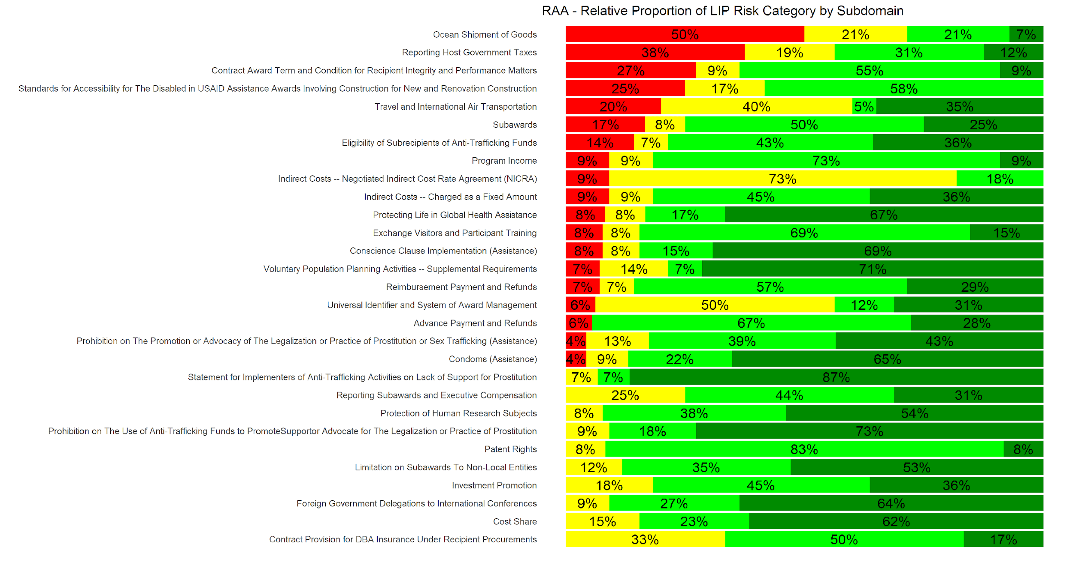
CHATI YA NUPAS PLUS 2.0
Tafsiri kwa hisani ya NUPAS PLUS 2.1 Training_Presentation, iliyosasishwa 08-07-2024

Slide 212
KATEGORIA/KATEGORIA NDOGO ZA RAA
KATEGORIA/ KATEGORIA NDOGO | MALENGO | NYARAKA MUHIMU KWA AJILI YA TATHMINI
RAA1. Malipo ya Awali na Marejesho ya Fedha (Novemba 2020) | Tathmini matumizi ya utoaji kwa shirika linalofanyiwa mapitio, pamoja na uelewa wa shirika wa utoaji na utekelezaji wa, na kufuata, mahitaji ya utoaji. | Mkataba wa tuzo Taarifa ya benki – (uthibitisho wa mapato ya riba yaliyopatikana)
RAA2. Malipo ya Kurudishiwa na Marejesho ya Fedha (Desemba 2014) | Sawa na hapo juu. | Mkataba wa tuzo
RAA3. Gharama zisizo za moja kwa moja – Mkataba wa Kiwango cha Gharama zisizo za moja kwa moja uliojadiliwa (NICRA) (Novemba 2020) | Sawa na hapo juu. | Mkataba wa tuzo Mkataba wa NICRA Taarifa ya Sera ya Gharama
RAA4. Gharama zisizo za moja kwa moja – Inatozwa kama Kiasi Kisichobadilika (Shirika Lisilotengeneza Faida) (Juni 2012) | Sawa na hapo juu. | Mkataba wa tuzo
RAA5. Gharama zisizo za moja kwa moja – Kiwango cha chini (Novemba 2020) | Sawa na hapo juu. | Mkataba wa tuzo Taarifa ya Sera ya Gharama
RAA6. Kitambulisho cha Kote na Mfumo wa Usimamizi wa Ufadhili (Novemba 2020) | Sawa na hapo juu. | Mkataba wa tuzo Uthibitisho wa usajili hai wa SAM
RAA7. Kuripoti Fidia ya Ufadhili Mdogo na Mtendaji (Novemba 2020) | Sawa na hapo juu. | Mkataba wa tuzo Uthibitisho wa kuripoti tuzo ndogo za kiwango cha kwanza kwa www.fsrs.gov Uthibitisho wa kuripoti fidia ya jumla ya mpokeaji mkuu na mpokeaji mdogo
RAA8. Tuzo ndogo (Desemba 2014) | Sawa na hapo juu. | Mkataba wa tuzo Mkataba wa Tuzo Ndogo Matokeo ya tathmini ya kabla ya tuzo
Tafsiri kwa hisani ya NUPAS PLUS 2.1 Training_Presentation, iliyosasishwa 08-07-2024

Slide 213
KATEGORIA/KATEGORIA NDOGO ZA RAA
KATEGORIA/ KATEGORIA NDOGO | MALENGO | NYARAKA MUHIMU KWA AJILI YA TATHMINI
RAA9. Safari na Usafiri wa Anga wa Kimataifa (Desemba 2014) | Sawa na hapo juu. | Mkataba wa tuzo Sera ya safari
RAA10. Usafirishaji wa Bidhaa Baharini (Juni 2012) | Sawa na hapo juu. | Mkataba wa tuzo
RAA11. Kuripoti Kodi za Serikali za Wenyeji (Juni 2012) | Sawa na hapo juu. | Mkataba wa tuzo Uthibitisho wa uwasilishaji wa Kodi za Serikali za Wenyeji (ripoti kwa USAID)
RAA12. Haki za hati miliki (Juni 2012) | Sawa na hapo juu. | Mkataba wa tuzo Ufadhili/Tuzo Ndogo (Mtiririko wa Taarifa) Uthibitisho wa ufichuzi wa uvumbuzi kwa Taasisi za Kitaifa za Afya (NIH) EDISON Patent Reporting and Tracking System
RAA13. Kubadilishana Wageni na Mafunzo ya Washiriki (Juni 2012) | Sawa na hapo juu. | Mkataba wa tuzo Uthibitisho wa bima ya afya na ajali kwa ajili ya Marekani, wageni wa nchi ya tatu Masharti yaliyosainiwa ya Udhamini kwa Shughuli na Masharti ya Udhamini kwa Mafunzo ya Nchi ya Tatu
RAA14. Ukuzaji wa Uwekezaji (Novemba 2003) | Sawa na hapo juu. | Mkataba wa tuzo Idhini ya maandishi ya AO (Ikiwa shirika lilitumia ufadhili wa USAID kwa kukuza uwekezaji Ufadhili/Tuzo Ndogo (Mtiririko wa Taarifa)
RAA15. Mgao wa Gharama (Juni 2012) | Sawa na hapo juu. | Mkataba wa tuzo Gawio la Gharama Ripoti za Gawio la Gharama
RAA16. Mapato ya Programu (Agosti 2020) | Sawa na hapo juu. | Mkataba wa tuzo Leja ya Jumla ya Programu (tathmini ikiwa kuna mapato ya programu)
Tafsiri kwa hisani ya NUPAS PLUS 2.1 Training_Presentation, iliyosasishwa 08-07-2024

Slide 214
KATEGORIA/KATEGORIA NDOGO ZA RAA
KATEGORIA/ KATEGORIA NDOGO | MALENGO | NYARAKA MUHIMU KWA AJILI YA TATHMINI
RAA17. Ujumbe wa Serikali za Nje kwenye Mikutano ya Kimataifa (Juni 2012) | Sawa na hapo juu. | Mkataba wa tuzo Idhini ya maandishi ya AO (Ikiwa shirika lilitumia ufadhili wa USAID kulipia safari)
RAA18. Viwango vya Ufikiaji kwa Walemavu katika Ufadhili wa Usaidizi wa USAID unaohusisha Ujenzi (Septemba 2004) | Sawa na hapo juu. | Mkataba wa tuzo AO iliidhinisha bajeti ya mpango
RAA19. Ulinzi wa Masomo ya Utafiti wa Binadamu (Juni 2012) | Sawa na hapo juu. | Mkataba wa tuzo Fomu za idhini/nyaraka Kuwasilisha kwa AOR kwa idhini ya shirika la USAID, hati ya uhalalishaji inayodai kwamba utafiti uliofanywa nje ya Marekani hutoa ulinzi angalau sawa na ule ulio katika 22 CFR 225
RAA20. Taarifa kwa Watekelezaji wa Shughuli za Kupambana na Usafirishaji Haramu wa Binadamu kuhusu Ukosefu wa Msaada kwa Ukahaba (Juni 2012) | Sawa na hapo juu. | Mkataba wa tuzo
RAA21: Ustahiki wa Wapokeaji wadogo wa Kupambana na Biashara Haramu ya Binadamu (Juni 2012) | Sawa na hapo juu. | Mkataba wa tuzo Ufadhili/Tuzo Ndogo (Mtiririko wa Taarifa)
RAA22. Katazo la Matumizi ya Fedha za Kupambana na Biashara Haramu ya Binadamu ili Kukuza, Kusaidia, au Kutetea Uhalali au Utendaji wa Ukahaba (Juni 2012) | Sawa na hapo juu. | Mkataba wa tuzo Mpango wa Mradi (ukaguzi wa shughuli za programu) Ufadhili/Tuzo Ndogo (Mtiririko wa Taarifa)
Tafsiri kwa hisani ya NUPAS PLUS 2.1 Training_Presentation, iliyosasishwa 08-07-2024

Slide 215
KATEGORIA/KATEGORIA NDOGO ZA RAA
KATEGORIA/ KATEGORIA NDOGO | MALENGO | NYARAKA MUHIMU KWA AJILI YA TATHMINI
RAA23. Shughuli za Kupanga Idadi ya Watu kwa Hiari – Vigezo vya Ziada (Januari 2009) | Sawa na hapo juu. | Mkataba wa tuzo Fomu za idhini Ufadhili/Tuzo Ndogo (Mtiririko wa Taarifa)
RAA24. Utekelezaji wa kifungu cha Dhamira (Msaada) (Februari 2012) | Sawa na hapo juu. | Mkataba wa tuzo
RAA25. Kondomu (Msaada) (Septemba 2014) | Sawa na hapo juu. | Mkataba wa tuzo Nyenzo za elimu za shirika kuhusu matumizi ya kondomu Ufadhili/Tuzo Ndogo (Mtiririko wa Taarifa)
RAA26. Marufuku ya Kukuza au Kutetea Uhalali au Vitendo vya Usafirishaji Haramu wa Binadamu kwa Shughuli za Ngono (Msaada) (Septemba 2014) | Sawa na hapo juu. | Mkataba wa tuzo Sera yoyote ambayo inaweza kuwa na msimamo wa shirika juu ya ukahaba au usafirishaji haramu wa ngono au tovuti ya shirika Ufadhili/Tuzo Ndogo (Mtiririko wa Taarifa)
RAA27. Kikwazo kwa tuzo ndogo kwa taasisi za nje ya eneo husika (Julai 2014) | Sawa na hapo juu. | Mkataba wa tuzo
RAA28. Utoaji wa Mkataba wa Bima ya DBA chini ya Ununuzi wa Mpokeaji (Desemba 2014) | Sawa na hapo juu. | Mkataba wa tuzo Uthibitisho wa bima ya DBA (kazi iliyofanywa nje ya nchi) Ufadhili/Tuzo Ndogo (Mtiririko wa Taarifa)
RAA29 Vigezo na Masharti ya Ufadhili wa Mkataba kwa Mambo ya Uadilifu na Utendaji ya Mpokeaji (Aprili 2016) | Sawa na hapo juu. | Mkataba wa tuzo Ripoti kuhusu kesi za madai, za jinai, au za kiutawala ambazo zimefanyika Uthibitisho wa uwasilishaji wa FAPIIS
RAA31. Kamwe Usiingie Mkataba na Adui (Novemba 2020) | Sawa na hapo juu. | Mkataba wa tuzo Uthibitisho wa (orodha ya vikwazo ya SAM ya Umoja wa Mataifa ,Ukaguzi wa OFAC Ufadhili/Tuzo Ndogo (Mtiririko wa Taarifa)
Tafsiri kwa hisani ya NUPAS PLUS 2.1 Training_Presentation, iliyosasishwa 08-07-2024

Slide 216
HATARI MUHIMU
Hatari muhimu za kuzingatiwa:
Ukosefu wa uelewa au ujuzi wa zamani wa RAAP.
Ufadhili wa mapema ambao ulikidhi vigezo vya RAA1 haukuwekwa katika akaunti ya benki yenye riba.
Udhibiti duni wa kuripoti Kodi za Serikali za Nchi Mwenyeji (RAA11).
Tafsiri kwa hisani ya NUPAS PLUS 2.1 Training_Presentation, iliyosasishwa 08-07-2024
93

Slide 217
Nyaraka za sheria hizo zinapatikana katika lugha za Kifaransa, Kireno, na lugha za eneo husika kila inapowezekana ili kuwawezesha zaidi wafanyakazi katika ngazi zote za shirika na kuboresha uelewa na uzingatiaji wa kanuni na sheria za Serikali ya Marekani, USAID, na PEPFAR.
MAPENDEKEZO
Tafsiri kwa hisani ya NUPAS PLUS 2.1 Training_Presentation, iliyosasishwa 08-07-2024
Notes:
ASAP II Uchunguzi:
Zaidi ya 80% ya washirika hawajui kiwango cha gharama isiyo ya moja kwa moja na hawajaanzisha kiwango cha gharama isiyo ya moja kwa moja.
Gharama za kusafiri na sera ni eneo jingine ambapo ASAP ilishuhudia mapungufu, huku takriban 60% ya washirika wakikosa sera ya kusafiri ili kuongoza uzingatiaji wa gharama za kusafiri, arifa na mchakato wa idhini ya USAID, maelekezo kuhusu Vizuizi vya Sheria ya Kuruka Marekani, au mchakato wao wa idhini ya usafiri wa ndani.
Pia, asilimia 60 ya washirika hawafuatilii ipasavyo kodi zinazolipwa kwa serikali za wenyeji, hawana mifumo ya kufanya hivyo, au hawajaomba msamaha wa kodi.

Slide 218
MODULI YA 18:
MPANGO WA UFUATILIAJI NA KUPUNGUZA MAZINGIRA (EMMP)
Tafsiri kwa hisani ya NUPAS PLUS 2.1 Training_Presentation, iliyosasishwa 08-07-2024

Slide 219
Lengo kuu: Kutathmini ikiwa shirika linazingatia vigezo vya Mpango wa Ufuatiliaji na Kupunguza Mazingira (EMMP) katika makubaliano yake ya tuzo, kama ilivyoainishwa katika Kanuni na Kanuni za USAID.
Vipengele vya EMMP:
1. Mpango wa
2. Data ya Mradi/Shughuli
3. Data ya Shirika/Utawala
4. Uwasilishaji wa Awali
5. Hali ya mazingira
6 Mpango wa Kazi
7. Mpango wa Hatua za Kurekebisha
8. Mawasilisho ya Mwaka kwa Wakati Unaofaa
MPANGO WA UFUATILIAJI NA KUPUNGUZA MAZINGIRA (EMMP)
Tafsiri kwa hisani ya NUPAS PLUS 2.1 Training_Presentation, iliyosasishwa 08-07-2024

Slide 220
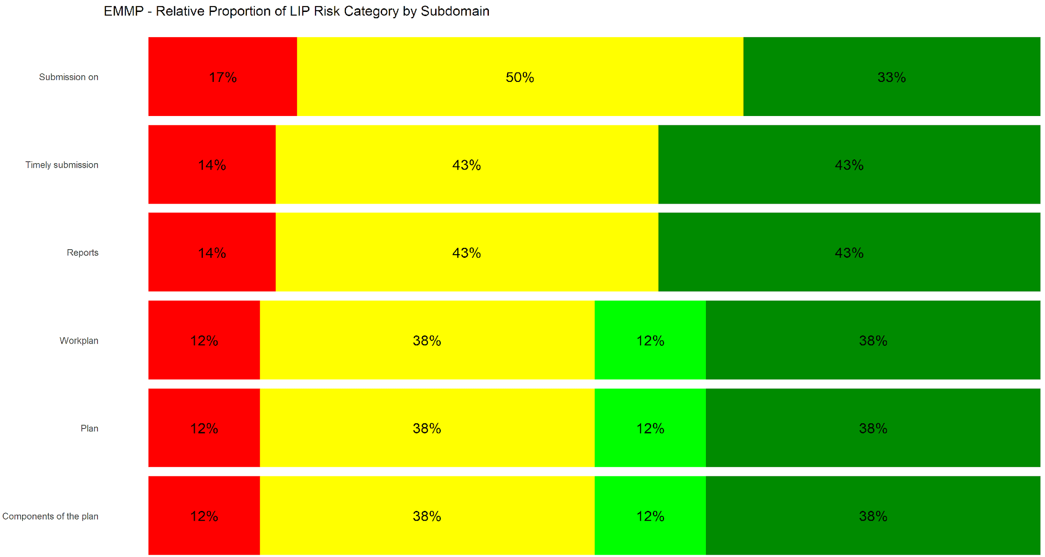
CHATI YA NUPAS PLUS 2.0
Tafsiri kwa hisani ya NUPAS PLUS 2.1 Training_Presentation, iliyosasishwa 08-07-2024

Slide 221
KATEGORIA/KATEGORIA NDOGO ZA EMMP
KATEGORIA/ KATEGORIA NDOGO | MALENGO | NYARAKA MUHIMU KWA AJILI YA TATHMINI
Mpango | Thibitisha kuwa shirika lina EMMP iliyokamilika kikamilifu na imeiwasilisha kila mwaka kwa USAID, na vipengele vyake vyote vikishughulikiwa kwa usahihi: Vipengele/Athari za Mazingira Zilizotambuliwa, Hatua za Kupunguza, Viashiria vya Ufuatiliaji, Marudio ya Ufuatiliaji, Wahusika Wanaowajibika, na Maamuzi ya Masuala ya Ufuatiliaji. | EMMP
Data ya Mradi/Shughuli | Thibitisha kwamba sehemu ya Data ya Mradi/Shughuli kwenye EMMP imekamilika kikamilifu na kwa usahihi. | EMMP
Data ya Shirika/Utawala | Thibitisha kwamba sehemu ya Data ya Shirika/Utawala kwenye EMMP imekamilika kikamilifu na kwa usahihi. | EMMP
Uwasilishaji wa Awali | Thibitisha ikiwa EMMP iliwasilishwa kwa USAID au Mpokeaji Mkuu kwa wakati uliotajwa katika tuzo au zawadi. | Uthibitisho wa uwasilishaji wa EMMP
Hali ya mazingira | Thibitisha kuwa EMMP ilishughulikia masharti yote katika IEE au EA iliyoidhinishwa. | EMMP IEE au EA
Mpango wa Kazi | Thibitisha ikiwa EMMP inatosha na inajumuisha yafuatayo kwa utekelezaji wa hatua za kurekebisha: "EMMP inajumuisha yote: Mtu anayewajibika kwa utekelezaji wa hatua za marekebisho Hatua za Kupunguza Viashiria vya Ufuatiliaji Njia ya Ufuatiliaji Marudio ya Ufuatiliaji | EMMP Mpango wa Kazi wa Utekelezaji
Mpango wa Hatua za Kurekebisha | Thibitisha ikiwa ripoti ya EMMP inajumuisha yote: 1) hali ya hatua za kupunguza, 2) tarehe za utekelezaji wa hatua 3) masuala yaliyosalia, na 4) maoni yoyote. | EMMP
Mawasilisho ya Mwaka kwa Wakati Unaofaa | Thibitisha ikiwa ripoti zote za EMMP zimewasilishwa kufikia makataa. | Uthibitisho wa uwasilishaji wa EMMP
Tafsiri kwa hisani ya NUPAS PLUS 2.1 Training_Presentation, iliyosasishwa 08-07-2024

Slide 222
HATARI MUHIMU
Hatari muhimu za kuzingatiwa:
EMMPs hazijaandaliwa kama inavyotakiwa na tuzo.
Uwasilishaji uliochelewa wa EMMPs.
EMMPs hazishughulikii hatari zote za mazingira kutokana na shughuli za programu.
Tafsiri kwa hisani ya NUPAS PLUS 2.1 Training_Presentation, iliyosasishwa 08-07-2024
93

Slide 223
Kukagua EMMP kunapaswa kuwa shughuli ya kawaida kwa washirika wa eneo husika. EMMP inapaswa kujumuishwa katika mafunzo ya mtandaoni na mafunzo ya ana kwa ana, na maelekezo ya jinsi ya kukamilisha kiolezo kinachohitajika.
MAPENDEKEZO
Tafsiri kwa hisani ya NUPAS PLUS 2.1 Training_Presentation, iliyosasishwa 08-07-2024
Notes:
ASAP II Uchunguzi:
Wapokeaji wadogo wengi wa ndani hawakuwa na Mpango wa Ufuatiliaji na Kupunguza Mazingira (EMMP) kabla ya kuwa mshirika mkuu.

Slide 224

KUANDIKA NUPAS PLUS 2.0
RIPOTI
Tafsiri kwa hisani ya NUPAS PLUS 2.1 Training_Presentation, iliyosasishwa 08-07-2024

Slide 225
MADHUMUNI YA RIPOTI YA NUPAS PLUS 2.0
Ripoti ya NUPAS Plus 2.0 ni waraka rasmi ambapo Watathmini wanafupisha matokeo ya ukaguzi wao na kuripoti juu ya maeneo yaliyotambuliwa ya uboreshaji na mapendekezo.
Ripoti ya NUPAS Plus 2.0 imetolewa kwa mtumiaji kufanya maamuzi kulingana na matokeo ya tathmini.
Mbali na kufichua matokeo ya shirika lililotathminiwa, pia inamsaidia mtumiaji kutathmini utendaji wa Watathmini wenyewe. Mara nyingi zaidi, ripoti inakuwa taarifa ya uaminifu wa Mtathmini wakati inasambazwa, kurejelewa, na kutekelezwa.
Tafsiri kwa hisani ya NUPAS PLUS 2.1 Training_Presentation, iliyosasishwa 08-07-2024

Slide 226
VILIVYO MUHIMU KWENYE RIPOTI YA NUPAS PLUS 2.0
Ripoti inapaswa kuwa:
Sahihi – Isiyo na makosa na upotoshaji
Malengo – Haki, isiyo na upendeleo, na isiyo egemea upande wowote
Wazi – Inaeleweka kwa urahisi na ina mantiki (epuka lugha isiyo ya lazima ya kiufundi)
Kwa Ufupi – Moja kwa moja kwenye hoja (epuka ufafanuzi usiohitajika, maelezo yasiyo ya lazima, kurudia, na utumiaji maneno mengi)
Inajenga – Inasaidia walengwa
Kamilifu – Haijaacha kitu ambacho ni muhimu kwa hadhira lengwa
Kwa Wakati – Fursa na inafaa
Tafsiri kwa hisani ya NUPAS PLUS 2.1 Training_Presentation, iliyosasishwa 08-07-2024

Slide 227
MUUNDO WA RIPOTI YA NUPAS PLUS 2.0
1. UTANGULIZI
Sehemu ya utangulizi ya ripoti inajumuisha vifungu vidogo vifuatavyo.
Usuli – Usuli wa shirika linalotathminiwa
Malengo ya tathmini
Upeo – Vikoa vilivyotathminiwa
Mapungufu
Methodolojia – Jumuisha njia/taratibu za ukaguzi
Tafsiri kwa hisani ya NUPAS PLUS 2.1 Training_Presentation, iliyosasishwa 08-07-2024

Slide 228
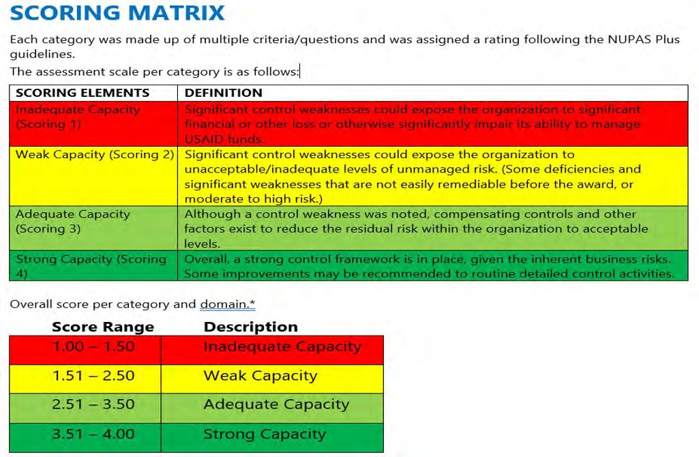
NUPAS PLUS 2.0 MUUNDO WA RIPOTI- CHANZO CHA ALAMA
Tafsiri kwa hisani ya NUPAS PLUS 2.1 Training_Presentation, iliyosasishwa 08-07-2024

Slide 229
MUUNDO WA RIPOTI YA NUPAS PLUS 2.0
2. MUHTASARI MKUU
Maelezo ya Muhtasari wa Utendaji (aya 1 -2)
Toa muhtasari wa simulizi wa matokeo ya mapitio ya NUPAS Plus 2.0, maoni ya jumla, na maoni yoyote kuhusu malengo ya mapitio.
Maoni ya Mtathmini juu ya viwango vya kutiifu wa shirika vilivyotathminiwa yamejumuishwa katika sehemu hii.
Jedwali la muhtasari wa alama
Alama za wastani kwa kila kikoa katika fomu ya kichupo.
Slaidi inayofuata ina mfano wa alama za muhtasari wa shirika moja.
Usimbaji wa rangi husaidia kutafsiri haraka matokeo ya tathmini ya kila kikoa, kwa kutazama tu.
Tafsiri kwa hisani ya NUPAS PLUS 2.1 Training_Presentation, iliyosasishwa 08-07-2024

Slide 230
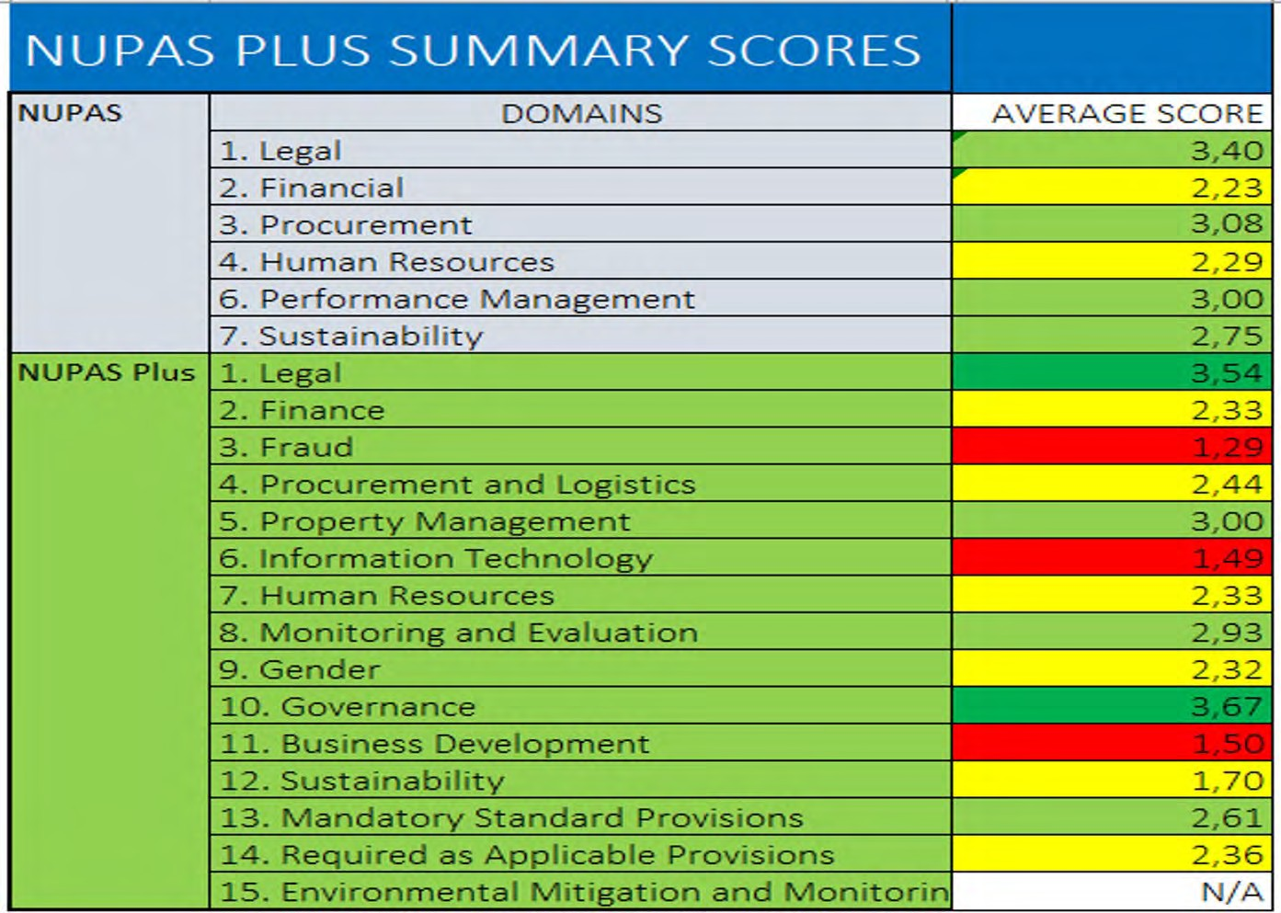
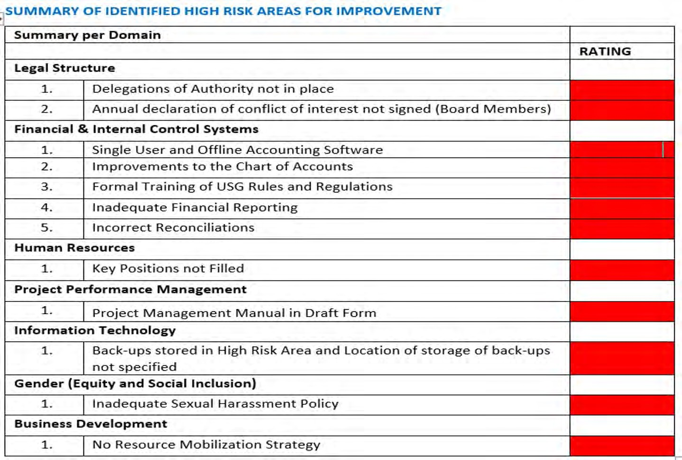
NUPAS PLUS 2.0 MUUNDO WA RIPOTI- ALAMA YA MUHTASARI NA MAENEO YA HATARI
Tafsiri kwa hisani ya NUPAS PLUS 2.1 Training_Presentation, iliyosasishwa 08-07-2024

Slide 231
MUUNDO WA RIPOTI YA NUPAS PLUS 2.0
3. MAENEO YA UBORESHAJI NA MAPENDEKEZO
Hii ndiyo sehemu ndefu zaidi ya ripoti, kwa kawaida karibu 70% ya maudhui ya ripoti. Ina sehemu zifuatazo:
Maelezo ya usuli kuhusu kila kikoa – na maelezo ya jumla kuhusu kila kikoa
Maeneo ya kina ya uboreshaji, yaliyokadiriwa kama H, M, na L.
Mapendekezo kwa kila eneo la uboreshaji lililotambuliwa
Tafsiri kwa hisani ya NUPAS PLUS 2.1 Training_Presentation, iliyosasishwa 08-07-2024

Slide 232
MUUNDO WA RIPOTI YA NUPAS PLUS 2.0
4. HITIMISHO
Maoni ya Mtathmini juu ya kiwango cha kutiifu wa shirika lililotathminiwa, pamoja na utayari na uwezo wa kusimamia kwa ufanisi na kutekeleza tuzo kuu ya USAID.
Tafsiri kwa hisani ya NUPAS PLUS 2.1 Training_Presentation, iliyosasishwa 08-07-2024

Slide 233
MUUNDO WA RIPOTI YA NUPAS PLUS 2.0
VIAMBATISHO
Yafuatayo yanajumuishwa kama viambatisho:
Kategoria ya kina ya kikoa na alama za kategoria ndogo
Orodha kamili ya maeneo yaliyotambuliwa ya uboreshaji (iliyokadiriwa)
Orodha kamili ya watu waliohojiwa
Orodha kamili ya nyaraka zilizotathminiwa
Tafsiri kwa hisani ya NUPAS PLUS 2.1 Training_Presentation, iliyosasishwa 08-07-2024

Slide 234
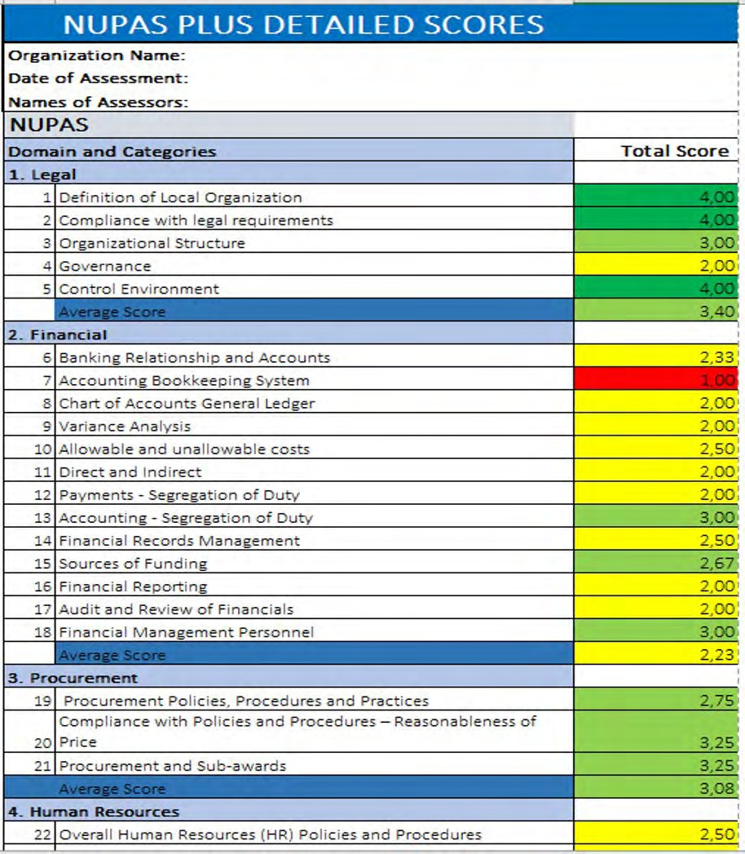
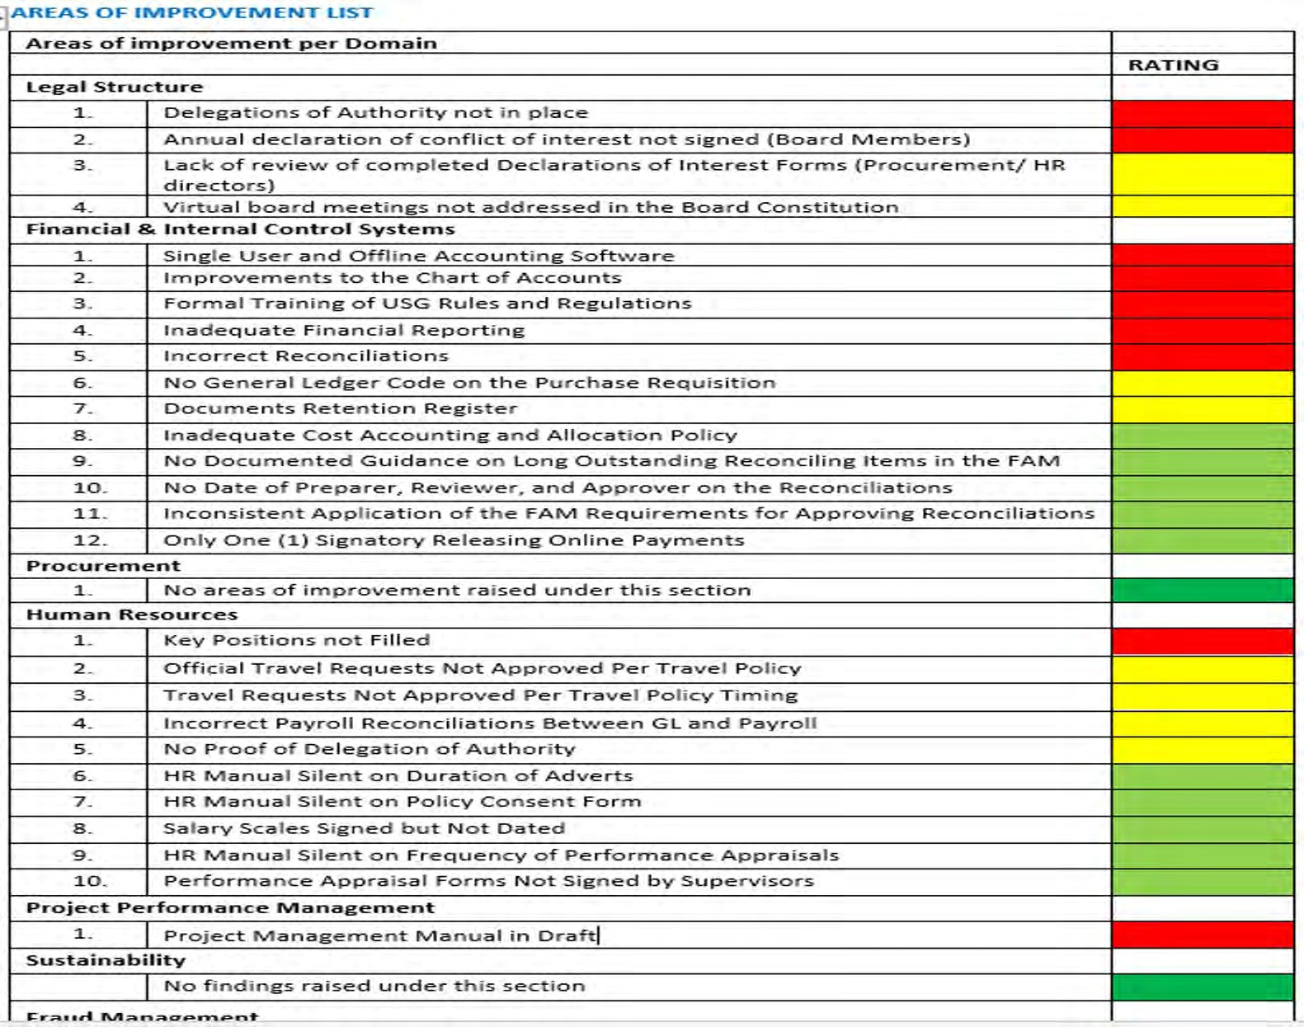
MUUNDO WA RIPOTI YA NUPAS PLUS 2.0 - VIAMBATISHO
Tafsiri kwa hisani ya NUPAS PLUS 2.1 Training_Presentation, iliyosasishwa 08-07-2024

Slide 235
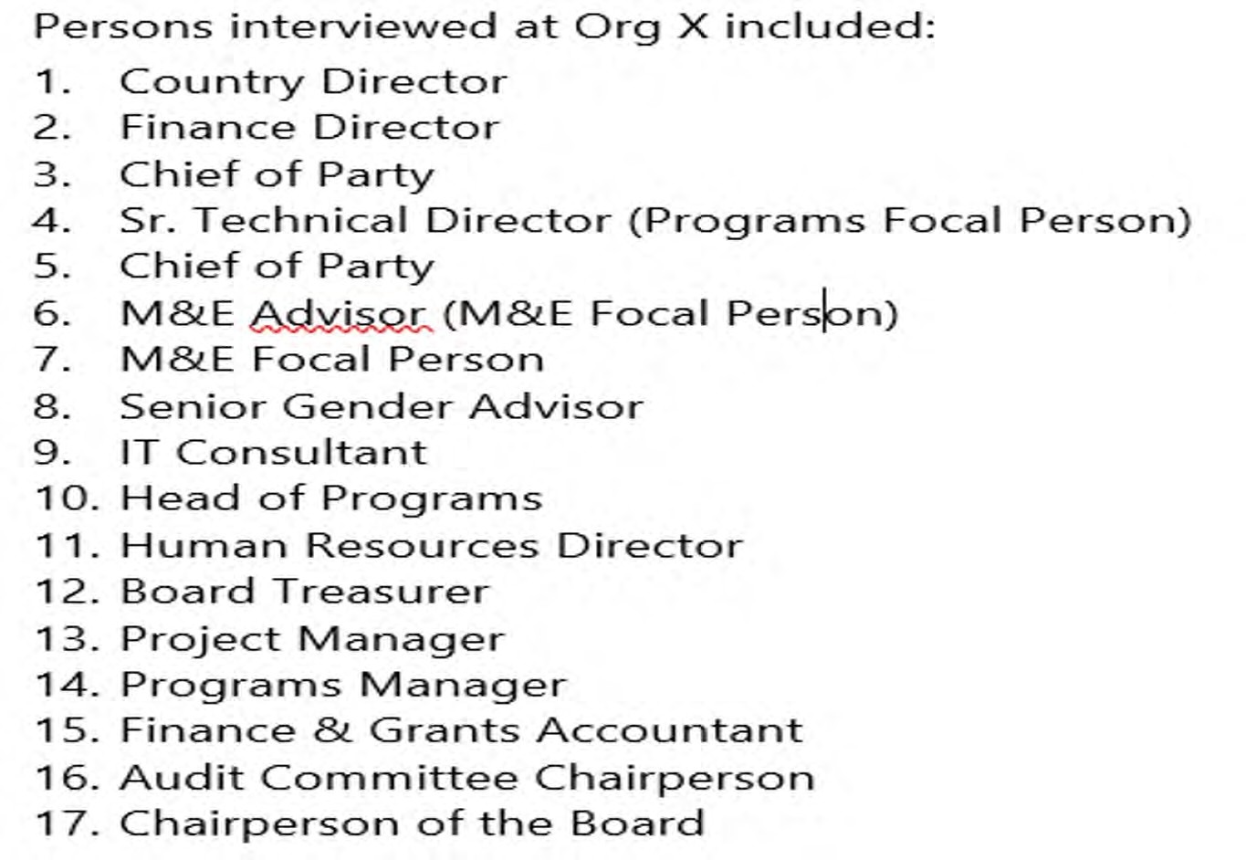
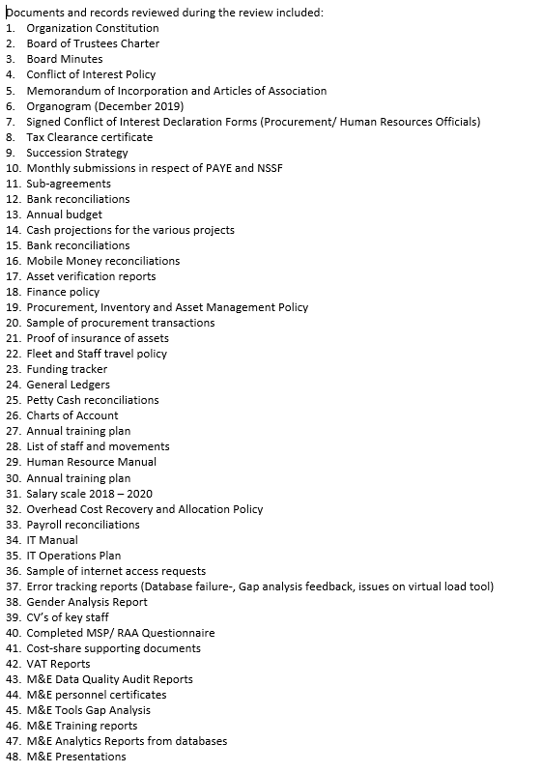
MUUNDO WA RIPOTI YA NUPAS PLUS 2.0 - VIAMBATISHO
Tafsiri kwa hisani ya NUPAS PLUS 2.1 Training_Presentation, iliyosasishwa 08-07-2024

Slide 236


Slide 237
KWA NINI RIPOTI NI MUHIMU?
HUONYESHA PICHA KAMILI YA JUHUDI YA KAZI ZAKO ZOTE
HUTOA MWONGOZO KWA AJILI YA HATUA ZINAZOFUATA
HUONYESHA UBORA WA KAZI YA MRADI WAKO
HUSAIDIA KUONYESHA UJUZI WAKO KWA AJILI YA MIRADI YA BAADAYE
Tafsiri kwa hisani ya NUPAS PLUS 2.1 Training_Presentation, iliyosasishwa 08-07-2024

Slide 238
MAMBO MACHACHE MUHIMU
MAKATAA NI MUHIMU KWA KAZI ZA TIMU
TENGA MUDA WA KUSOMA NA KUHARIRI TENA
WEKA HATI KWA KIINGEREZA (MAREKANI)
VIFUPISHO NI MUHIMU
TENGA MUDA WA ZIADA KWA MAFUNZO NA CHANGAMOTO
Tafsiri kwa hisani ya NUPAS PLUS 2.1 Training_Presentation, iliyosasishwa 08-07-2024

Slide 239
MAKATAA NI MUHIMU KWA KAZI ZA TIMU
Inaturuhusu sote kupanga muda wetu.
Inaruhusu muda wa kutathmini, kuhariri na kufanya mabadiliko.
Tafsiri kwa hisani ya NUPAS PLUS 2.1 Training_Presentation, iliyosasishwa 08-07-2024

Slide 240
TENGA MUDA WA KUSOMA NA KUHARIRI TENA
Hakikisha unasoma tena ripoti zako kabla ya kuzituma.
Tafadhali chukua muda wa ziada ili kutathmini uwasilishaji wako.
Tumia Merriam-Webster.com kwa tahajia.
Wasiliana nasi ikiwa una maswali au maombi.
Tafsiri kwa hisani ya NUPAS PLUS 2.1 Training_Presentation, iliyosasishwa 08-07-2024

Slide 241
VIFUPISHO NI MUHIMU
Fungua faili mbili mpya za programu ya Word, moja ikiwa tupu ili kuweka maneno ya vifupisho wakati unapoandika.
Andika kirefu cha vifupisho VYOTE kwenye matumizi ya kwanza.
Jumuisha vifupisho vyote kwenye orodha ya vifupisho na uondoe vifupisho vyovyote ambavyo havijatumika kwenye orodha.
Tafsiri kwa hisani ya NUPAS PLUS 2.1 Training_Presentation, iliyosasishwa 08-07-2024

Slide 242
WEKA HATI KWA KIINGEREZA (MAREKANI)
Isipokuwa kama Misheni imeainisha vinginevyo, ripoti zote zinapaswa kuthibitishwa kwa kutumia Kiingereza cha Marekani, sio Kiingereza cha Uingereza.
Katika programu ya Word, weka lugha yako ya kuthibitisha kwa Kiingereza cha Marekani.
Ripoti mara nyingi hunakiliwa katika ripoti kubwa za USAID/Washington na Kiingereza cha Marekani kinatarajiwa.
Tafsiri kwa hisani ya NUPAS PLUS 2.1 Training_Presentation, iliyosasishwa 08-07-2024

Slide 243
UTHABITI NI MUHIMU
Tumia bullets, fonti, na tahajia katika ripoti yote.
Tarehe huandikwa kila wakati kama SIKU MWEZI, MWAKA, au MWAKA MWEZI. MIFANO: Mwongozo huu ulikaguliwa Machi 2021 na kuidhinishwa Aprili 21, 2021. Mafunzo yalifanyika Julai 21-24, 2021. Bodi iliidhinisha mwongozo mnamo Julai 24, wakati wa siku ya mwisho ya mafunzo.
Mwongozo wa Mtindo wa USAID unapaswa kusomwa na waandishi wote wa ripoti.
Tafsiri kwa hisani ya NUPAS PLUS 2.1 Training_Presentation, iliyosasishwa 08-07-2024

Slide 244
TENGA MUDA WA ZIADA KWA SEHEMU ZA MAFUNZO NA CHANGAMOTO
Sehemu za Mafunzo na Changamoto hutusaidia kuandika maeneo ya kuboresha na athari za kazi yetu.
Chukua muda wa ziada kuandika kuhusu maeneo haya ili tuweze kuyawasilisha kwa USAID.
Jisikie huru kututumia mawazo ya hadithi za mafanikio na kuandika 'mafanikio'.
Tafsiri kwa hisani ya NUPAS PLUS 2.1 Training_Presentation, iliyosasishwa 08-07-2024

Slide 245

JUHUDI ZA KAZI YAKO INAYOENDELEA ZINATHAMINIWA SANA.
Tafsiri kwa hisani ya NUPAS PLUS 2.1 Training_Presentation, iliyosasishwa 08-07-2024

Slide 246
KUANDAA MPANGO WA KUJENGA
UWEZO
Tafsiri kwa hisani ya NUPAS PLUS 2.1 Training_Presentation, iliyosasishwa 08-07-2024

Slide 247
USULI WA MAHITAJI YA MPANGO WA KUJENGA UWEZO
Mpango wa Kujenga Uwezo (CBP) unaweza kuhitaji kuundwa kwa kukabiliana na matokeo ya mapitio ya NUPAS Plus 2.0. Washirika wa Utekelezaji wa Eneo husika wanaweza kuandaa CBP wenyewe au wanaweza kutoa huduma hiyo kwa mashirika ya mengine.
Wakati mwingine Misheni za USAID au Wapokeaji Wakuu wanaweza kuomba Watathmini kupendekeza kwamba masharti maalum yatumiwe kushughulikia udhaifu uliotambuliwa. Kwa kawaida, Mipango ya Kujenga Uwezo hutengenezwa kwa udhaifu mkubwa uliotambuliwa.
Kwa sababu zilizo hapo juu, ni muhimu kwa Watathmini kupima udhaifu uliotambuliwa.
Tafsiri kwa hisani ya NUPAS PLUS 2.1 Training_Presentation, iliyosasishwa 08-07-2024

Slide 248
NAMNA RIPOTI YA NUPAS PLUS 2.0 INAVYOWEZA KUSAIDIA KATIKA MAENDELEO YA MPANGO WA KUJENGA UWEZO
Mpango wa Kujenga Uwezo umekusudiwa kushughulikia udhaifu uliotambuliwa kutoka kwa mapitio ya NUPAS Plus 2.0 na kujumuishwa katika ripoti hiyo.
Ukadiriaji wa udhaifu husaidia katika kuamua udhaifu mkubwa ambao unaweza kuhitaji kujumuishwa katika Mpango wa Kujenga Uwezo.
Kutoa mapendekezo mazuri ambayo hushughulikia kwa ufanisi udhaifu uliotambuliwa. Uchambuzi sahihi wa chanzo unahitaji kufanywa ili kutoa pendekezo ambalo litashughulikia vizuri udhaifu uliotambuliwa.
Tafsiri kwa hisani ya NUPAS PLUS 2.1 Training_Presentation, iliyosasishwa 08-07-2024

Slide 249
NAMNA RIPOTI YA NUPAS PLUS 2.0 INAVYOWEZA KUSAIDIA KATIKA MAENDELEO YA MPANGO WA KUJENGA UWEZO (INAENDELEA)
Watathmini wanaweza kuhitaji kuonyesha, katika ripoti, ikiwa kila pendekezo linaweza kutekelezwa ndani, au ikiwa msaada wa nje utahitajika kushughulikia udhaifu uliotambuliwa.
Mpango wa Kujenga Uwezo unapaswa kujumuisha udhaifu wote, ikiwa utashughulikiwa ndani au nje.
Slaidi inayofuata ina mfano wa udhaifu uliotambuliwa na mapendekezo ambayo yanaweza kutekelezwa ndani na nje
Tafsiri kwa hisani ya NUPAS PLUS 2.1 Training_Presentation, iliyosasishwa 08-07-2024

Slide 250
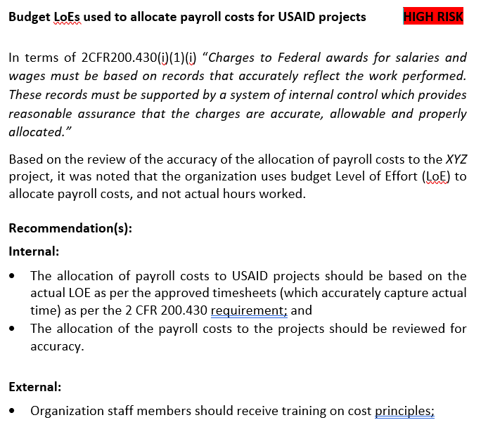
Namna gani ripoti ya NUPAS Plus 2.0 inaweza kusaidia katika maendeleo ya mpango wa kujenga uwezo?
Tafsiri kwa hisani ya NUPAS PLUS 2.1 Training_Presentation, iliyosasishwa 08-07-2024

Slide 251
MCHAKATO WA MAENDELEO YA MPANGO WA KUJENGA UWEZO
Hatua zifuatazo zinaweza kufuatwa kwa Mpango wa Kujenga Uwezo wenye mafanikio na ufanisi:
Kushirikisha wadau wote husika: Kushirikisha wadau wote katika mchakato wote wa kujenga uwezo, hasa wafanyakazi wa shirika husika, kutasababisha hisia ya umiliki wa mchakato.
Tathmini mahitaji ya uwezo na rasilimali: Kwa matokeo endelevu ya mchakato wa kujenga uwezo, mahitaji ya kujenga uwezo yanapaswa kuendana na rasilimali zilizopo.
Tafsiri kwa hisani ya NUPAS PLUS 2.1 Training_Presentation, iliyosasishwa 08-07-2024

Slide 252
MCHAKATO WA MAENDELEO YA MPANGO WA KUJENGA UWEZO (INAENDELEA)
Kuunda mwitikio wa kukuza uwezo: Hii itajumuisha mkusanyiko wa hatua za kukuza uwezo ambazo zinashughulikia fursa za kukuza uwezo zilizobainishwa
Tekeleza mwitikio wa kukuza uwezo: Hii ni pamoja na kupokea mabadiliko yanapotokea.
Kutathmini ukuzaji wa uwezo: Hii inakuza uwajibikaji, usimamizi wa utendaji, na ujifunzaji. Upimaji unapaswa kutegemea ushahidi wazi wa mabadiliko katika utendaji wa shirika, kubadilika, na utulivu ili kufikia malengo yake.
Tafsiri kwa hisani ya NUPAS PLUS 2.1 Training_Presentation, iliyosasishwa 08-07-2024

Slide 253
TAARIFA MUHIMU YA KUJUMUISHWA KATIKA MPANGO WA KUJENGA UWEZO
Shughuli muhimu
Matokeo Tarajiwa – Vinavyowasilishwa
Mtu anayewajibika
Muda (Makataa)
Tarehe ya ufuatiliaji - Kupima maendeleo katika uwezo baada ya utekelezaji wa mpango.
Tafsiri kwa hisani ya NUPAS PLUS 2.1 Training_Presentation, iliyosasishwa 08-07-2024

Slide 254
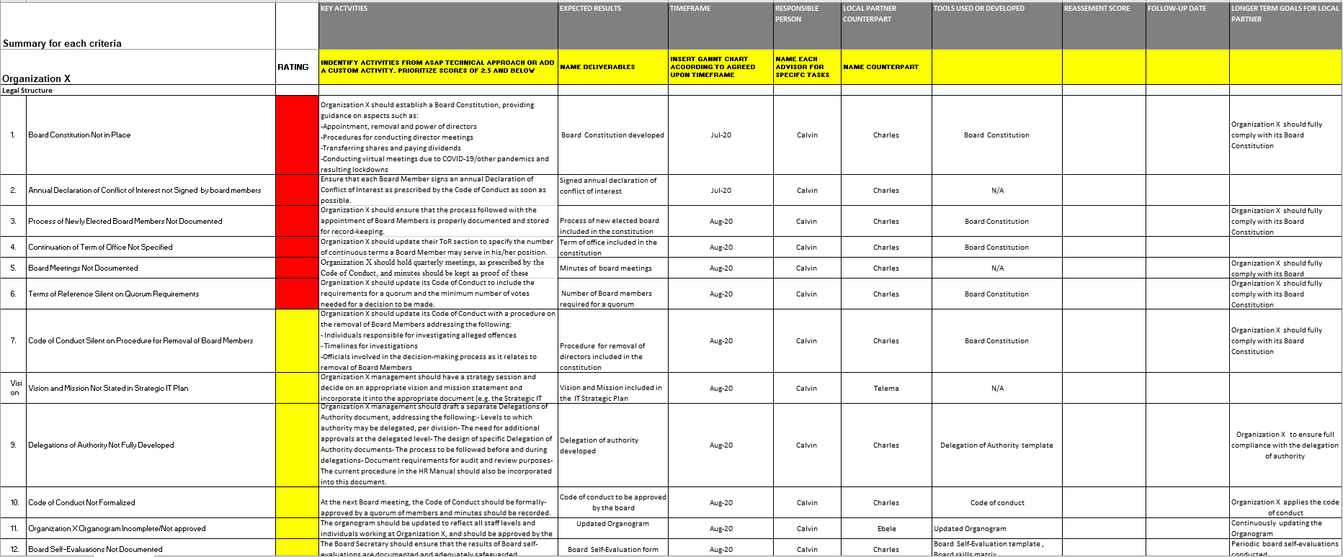
KIOLEZO CHA MPANGO WA MAENDELEO YA UWEZO
Tafsiri kwa hisani ya NUPAS PLUS 2.1 Training_Presentation, iliyosasishwa 08-07-2024

Slide 255
MPANGO WA MAENDELEO YA UWEZO
MIFANO
Mipango ya Kujenga Uwezo
Tafsiri kwa hisani ya NUPAS PLUS 2.1 Training_Presentation, iliyosasishwa 08-07-2024

Slide 256

MASWALI
Tafsiri kwa hisani ya NUPAS PLUS 2.1 Training_Presentation, iliyosasishwa 08-07-2024

Slide 257
ASANTE
KWA KUHUDHURIA.
Uwasilishaji huu unawezekana kwa msaada wa watu wa Marekani kupitia Shirika la Marekani la Maendeleo ya Kimataifa (USAID) na Mpango wa Dharura wa Rais wa Misaada ya Ukimwi (PEPFAR). Yaliyomo ni jukumu pekee la IntraHealth International na sio lazima yaonyeshe maoni ya USAID au Serikali ya Marekani.

